Slide 1
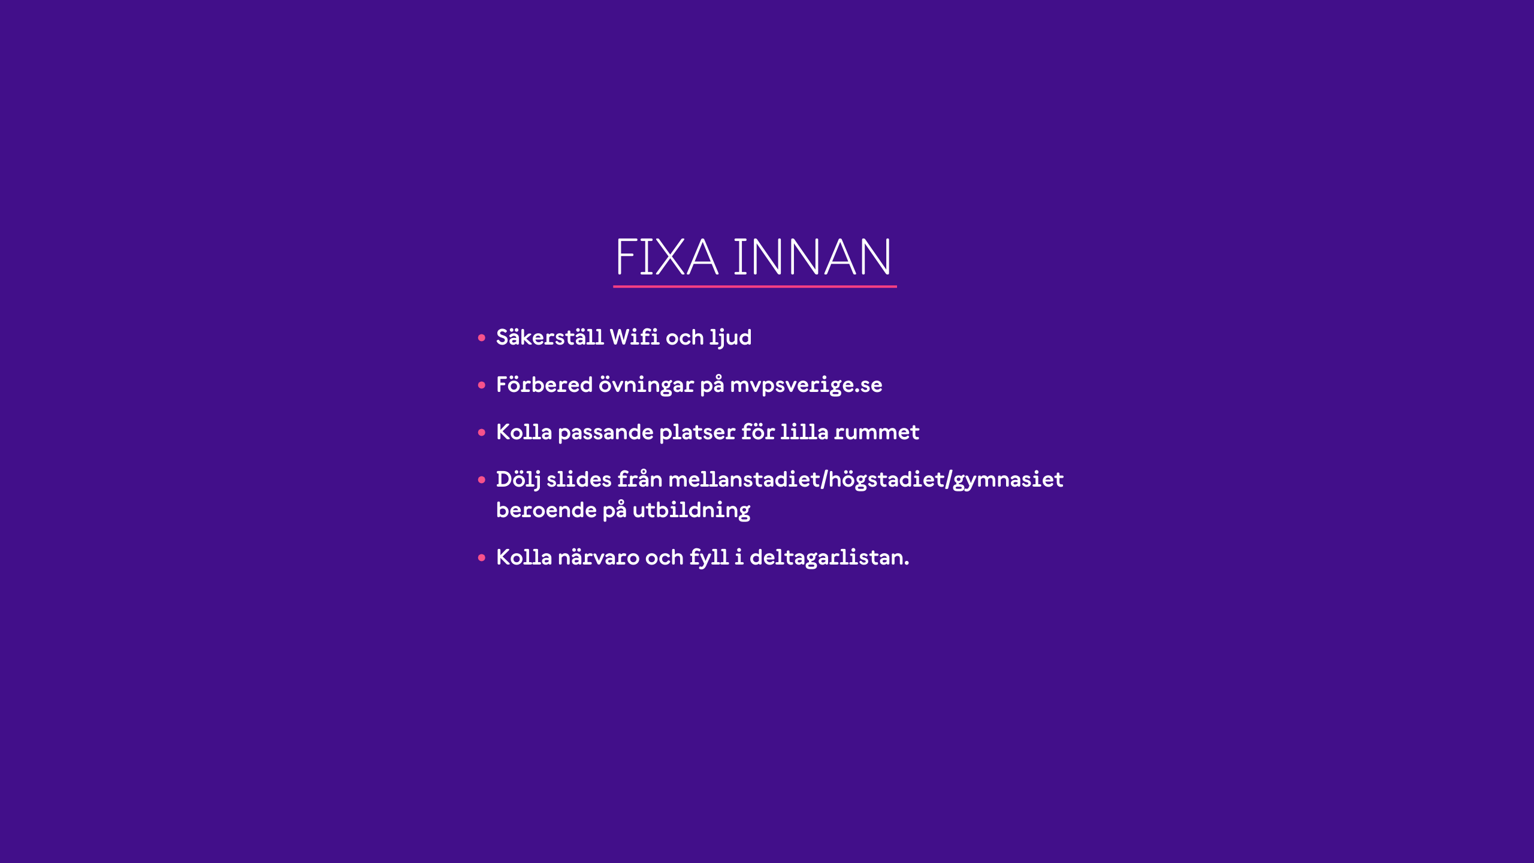
Notes:
FIXA INNAN:
Säkerställ wifi och ljud.
Förbered övningar på mvpsverige.se.
Kolla passande platser för lilla rummet.
Dölj slides från mellanstadiet/högstadiet/gymnasiet beroende på utbildning.
Kolla närvaro och fyll i deltagarlistan.

Slide 2

Notes:
MELLANSTADIET
Intro/presentation – 8.30-9.00 (30 min)
Att göra:
Förmedla:
Vi kommer hålla en ledarutbildning i MVP under 2 dagar.
Vi kommer prata om våld i vår vardag och hur vi tillsammans kan bli bättre på att förebygga våld.

Slide 3

Notes:
HÖGSTADIET/GYMNASIET
Intro/presentation – 8.30-9.00 (30 min)
Att göra:
Förmedla:
Vi kommer hålla en ledarutbildning i MVP under 2 dagar.
Vi kommer prata om våld i vår vardag och hur vi tillsammans kan bli bättre på att förebygga våld.

Slide 4
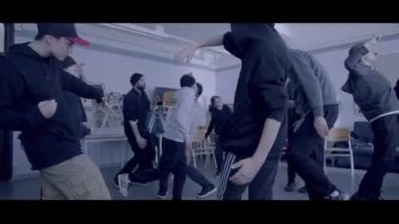
Grundutbildning 2020
Del 2 – dag 1
Plats
Datum
Namn
Namn
Notes:
Övning – max 10 min
Förmedla:
För att sätta tonen för denna utbildning ska vi börja med att titta på en film.
Det är en musikvideo, producerad av ”Fatta Man” (del av Fatta-rörelsen mot sexuellt våld).
Ni kommer få titta på filmen och sen prata kort med er granne.
Visa filmen.
Låt deltagarna diskutera i bikupor (2 min)
Är den trovärdig? Realistisk?
Vad är det de försöker förmedla med filmen?
Vad väckte filmen för tankar och/eller känslor i dig?
Avrunda:
Förmedla hur filmen hänger ihop med temat för utbildningen – förändringsarbetet börjar med mig.
________________________
Stöd till ledaren:
Klippet har producerats av ”Fatta Man” som är en del av Fatta-rörelsen. Fatta har bland annat arbetat med att samla in verkliga berättelser från kvinnor som varit med om övergrepp. Vilket resulterade i en låt ”Fatta-låten”.
”Fatta Man” ville lyfta den andra sidan. När en kille är med om att gå över någon annans gräns. De fick in väldigt många berättelser om både utsatthet och att ha utsatt andra. När sedan kända musiker skulle samla ihop berättelserna så insåg de under arbetets gång att det här berör ju mig – ”det börjar mig” – innan det börjar med någon annan när män pratar om maskulinitet och våld.
Länk till video: https://www.youtube.com/watch?v=pjXtCs040z8
Faktaruta Fatta
Fatta bildades som en respons på efter att tre killar, som stod åtalade för gruppvåldtäkt mot en 15-årig tjej med en glasflaska, den 14 maj 2013 blev friade av Umeå tingsrätt. Den friande domen var droppen för organisationerna Femtastic och Make Equal som gick samman och bestämde sig för att agera. Resultatet blev FATTA.
Fatta är sprungen ur en frustration över hur samhället och rättssystemet ser ut idag. Fatta bygger på över 150 anonyma personers berättelser om sex som inte skett på deras villkor. De insamlade berättelserna ligger även till grund för en låt och musikvideo av och med artisterna Cleo, Syster Sol, Kristin Amparo och Nasteho Osman producerad av Embee. Låten och musikvideon släpptes den 9 september 2013 tillsammans med en debattartikel skriven av initiativtagarna.

Slide 5
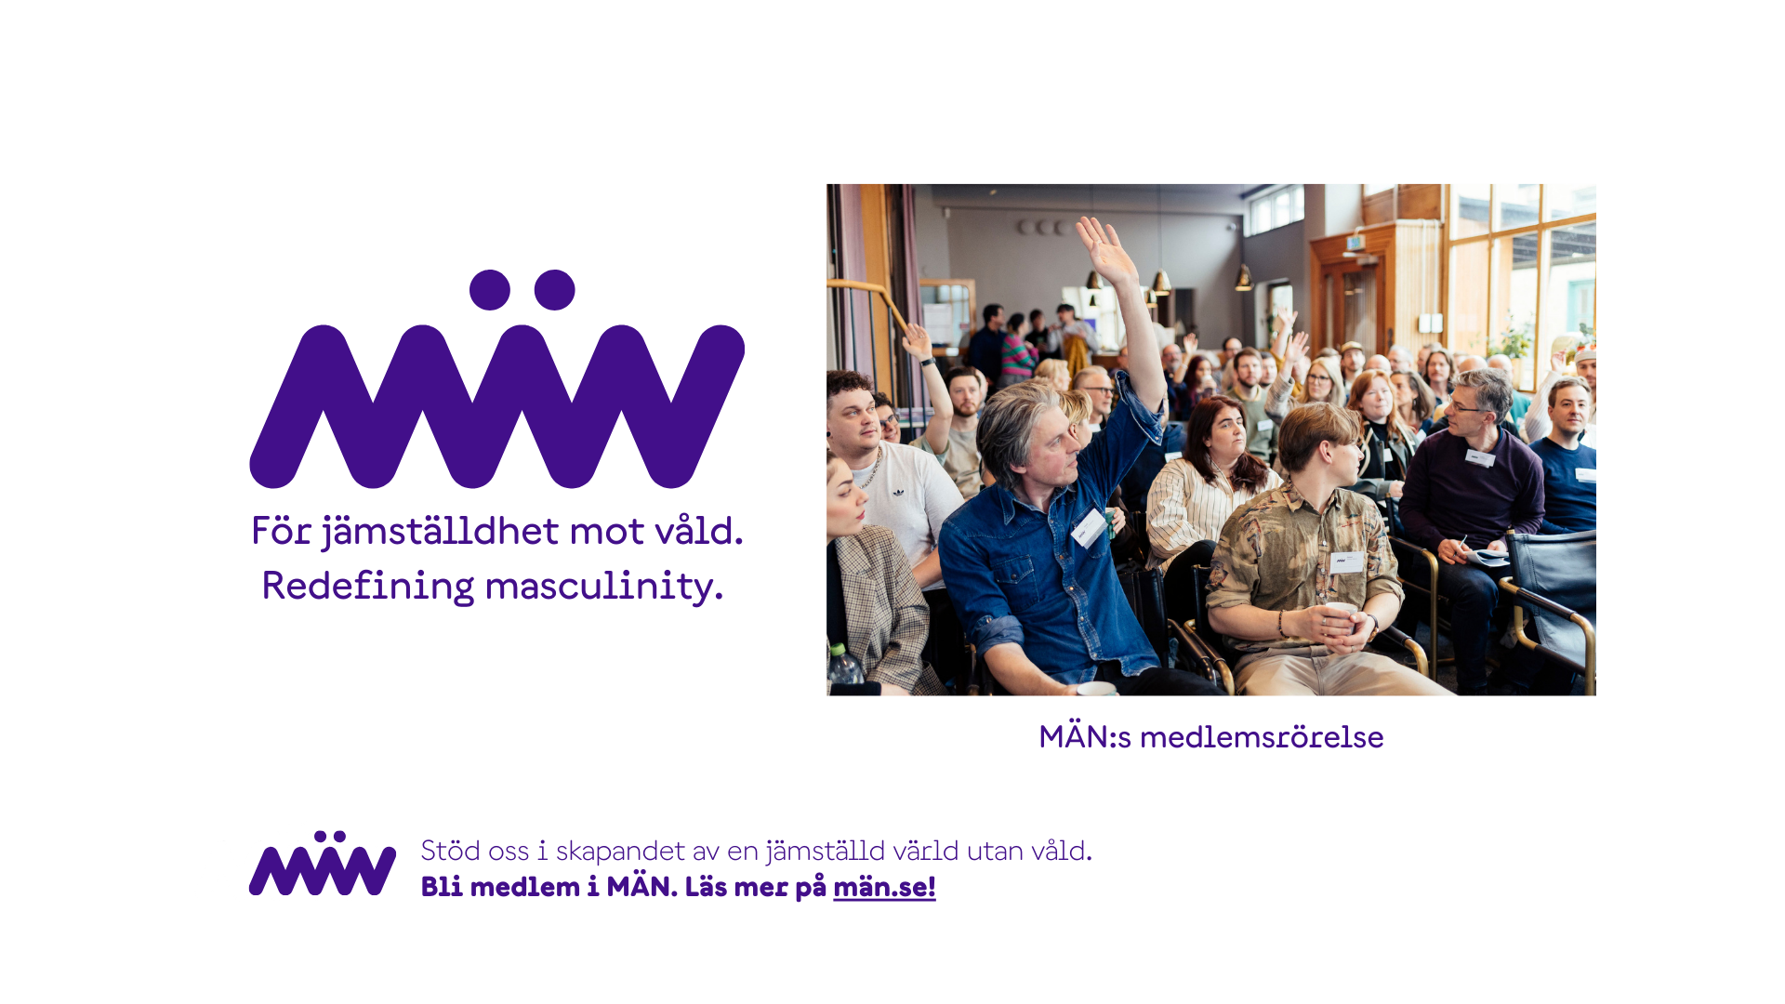
Notes:
Att göra:
Presentera kort organisationen MÄN (metodägare av MVP).
________________________
Stöd till ledaren:
MÄN är en ideell organisation som startade 1993 för att engagera män mot mäns våld mot kvinnor. Vi arbetar med att förändra skadliga normer kring maskulinitet för att mäns våld ska minska. Vår vision är en jämställd värld utan våld. Ca 1600 medlemmar. Ca 30-40 anställda.

Slide 6
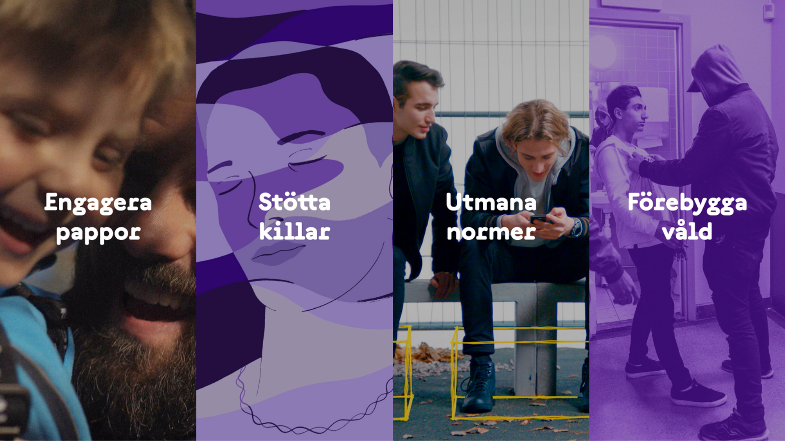
Notes:
Att göra:
Presentera kort MÄN:s verksamhetsområden.
________________________
Stöd till ledaren:
Engagera pappor: MÄN driver bla. ett aktivt arbete för jämställt föräldraskap – genom pappagrupper och digitala forum som pappor.se – för att engagera och stötta män i omsorgsarbetet, både i hemmet och i samhället.
Stötta killar: MÄN driver även stödplattformen Killar.se – som är en digital stödplattform med en anonym chatt, interaktiva forum och samtalsmottagning – där killar och unga män kan prata om problem, känslor, relationer, identitet och annat man bär på.
Utmana normer: Grunden för MÄN:s arbete är att utmana skadliga normer kring manlighet — med insikten att många sociala problem och våldsformer är kopplade till traditionella och begränsande idéer kring vad det innebär att vara kille och man.
Förebygga våld: För att göra det arbetar MÄN brett med att sprida metoder och program till skolor, kommuner och företag som på olika sätt vill arbeta strukturerat med att förebygga våld.

Slide 7

Notes:
Förmedla:
MÄN äger och utvecklar MVP, och har arbetat med att anpassa metoden till en svensk kontext sedan 2012.
I dag finns MVP i tre versioner, anpassat utifrån att arbeta förebyggande i:
skola
öppen fritidsverksamhet
arbetsplats

Slide 8
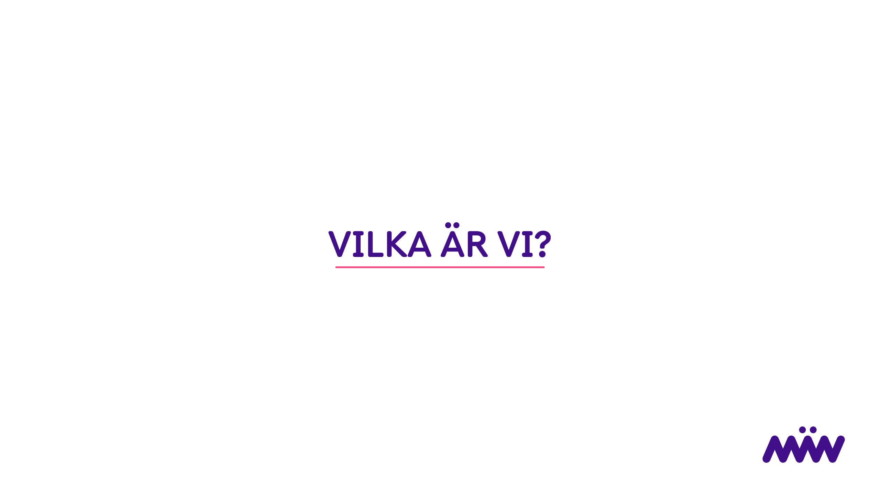
Notes:
Att göra:
Presentera er (namn, verksamhet, yrkesroll, erfarenhet av MVP)

Slide 9
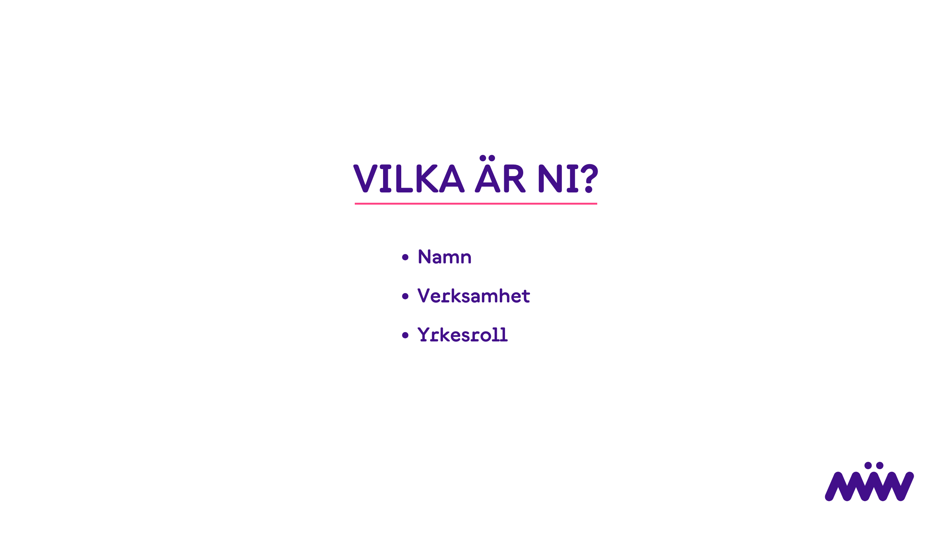
Notes:
Att göra:
Genomför en kort presentationsrunda utifrån frågorna.

Slide 10
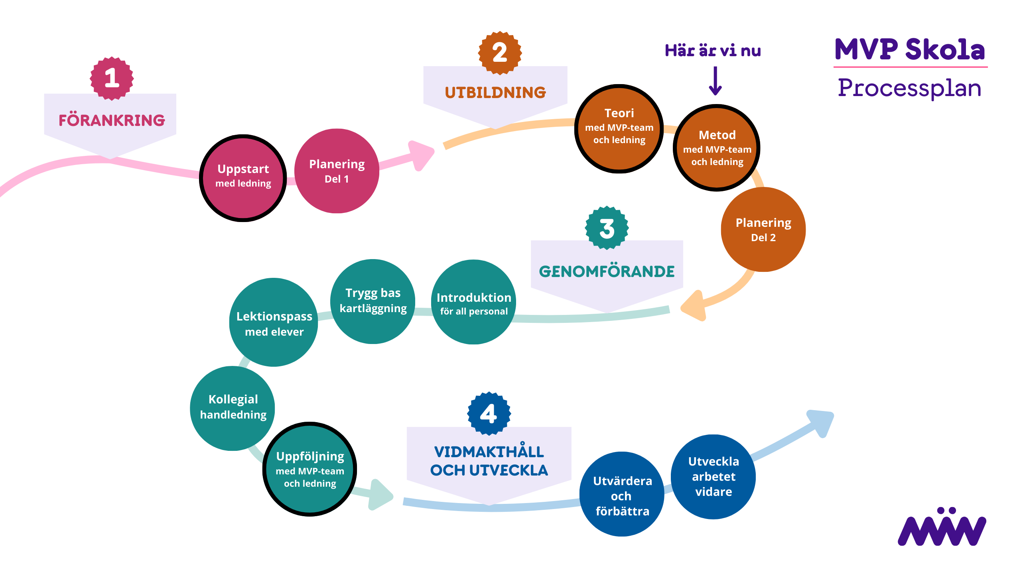
Notes:
Att göra:
Introducera MVP Skolas processplan och ge en kort sammanfattning av implementeringens olika faser.
Lyft de insatser vi redan genomfört tillsammans med skolans ledning.
Gå igenom utbildningens två delar:
Del 1. Teoriutbildningen
Del 2. Ledarutbildningen – där vi befinner oss idag
Tydliggör att man behöver genomföra båda delarna för att tillgodoräkna sig hela utbildningen.

Slide 11
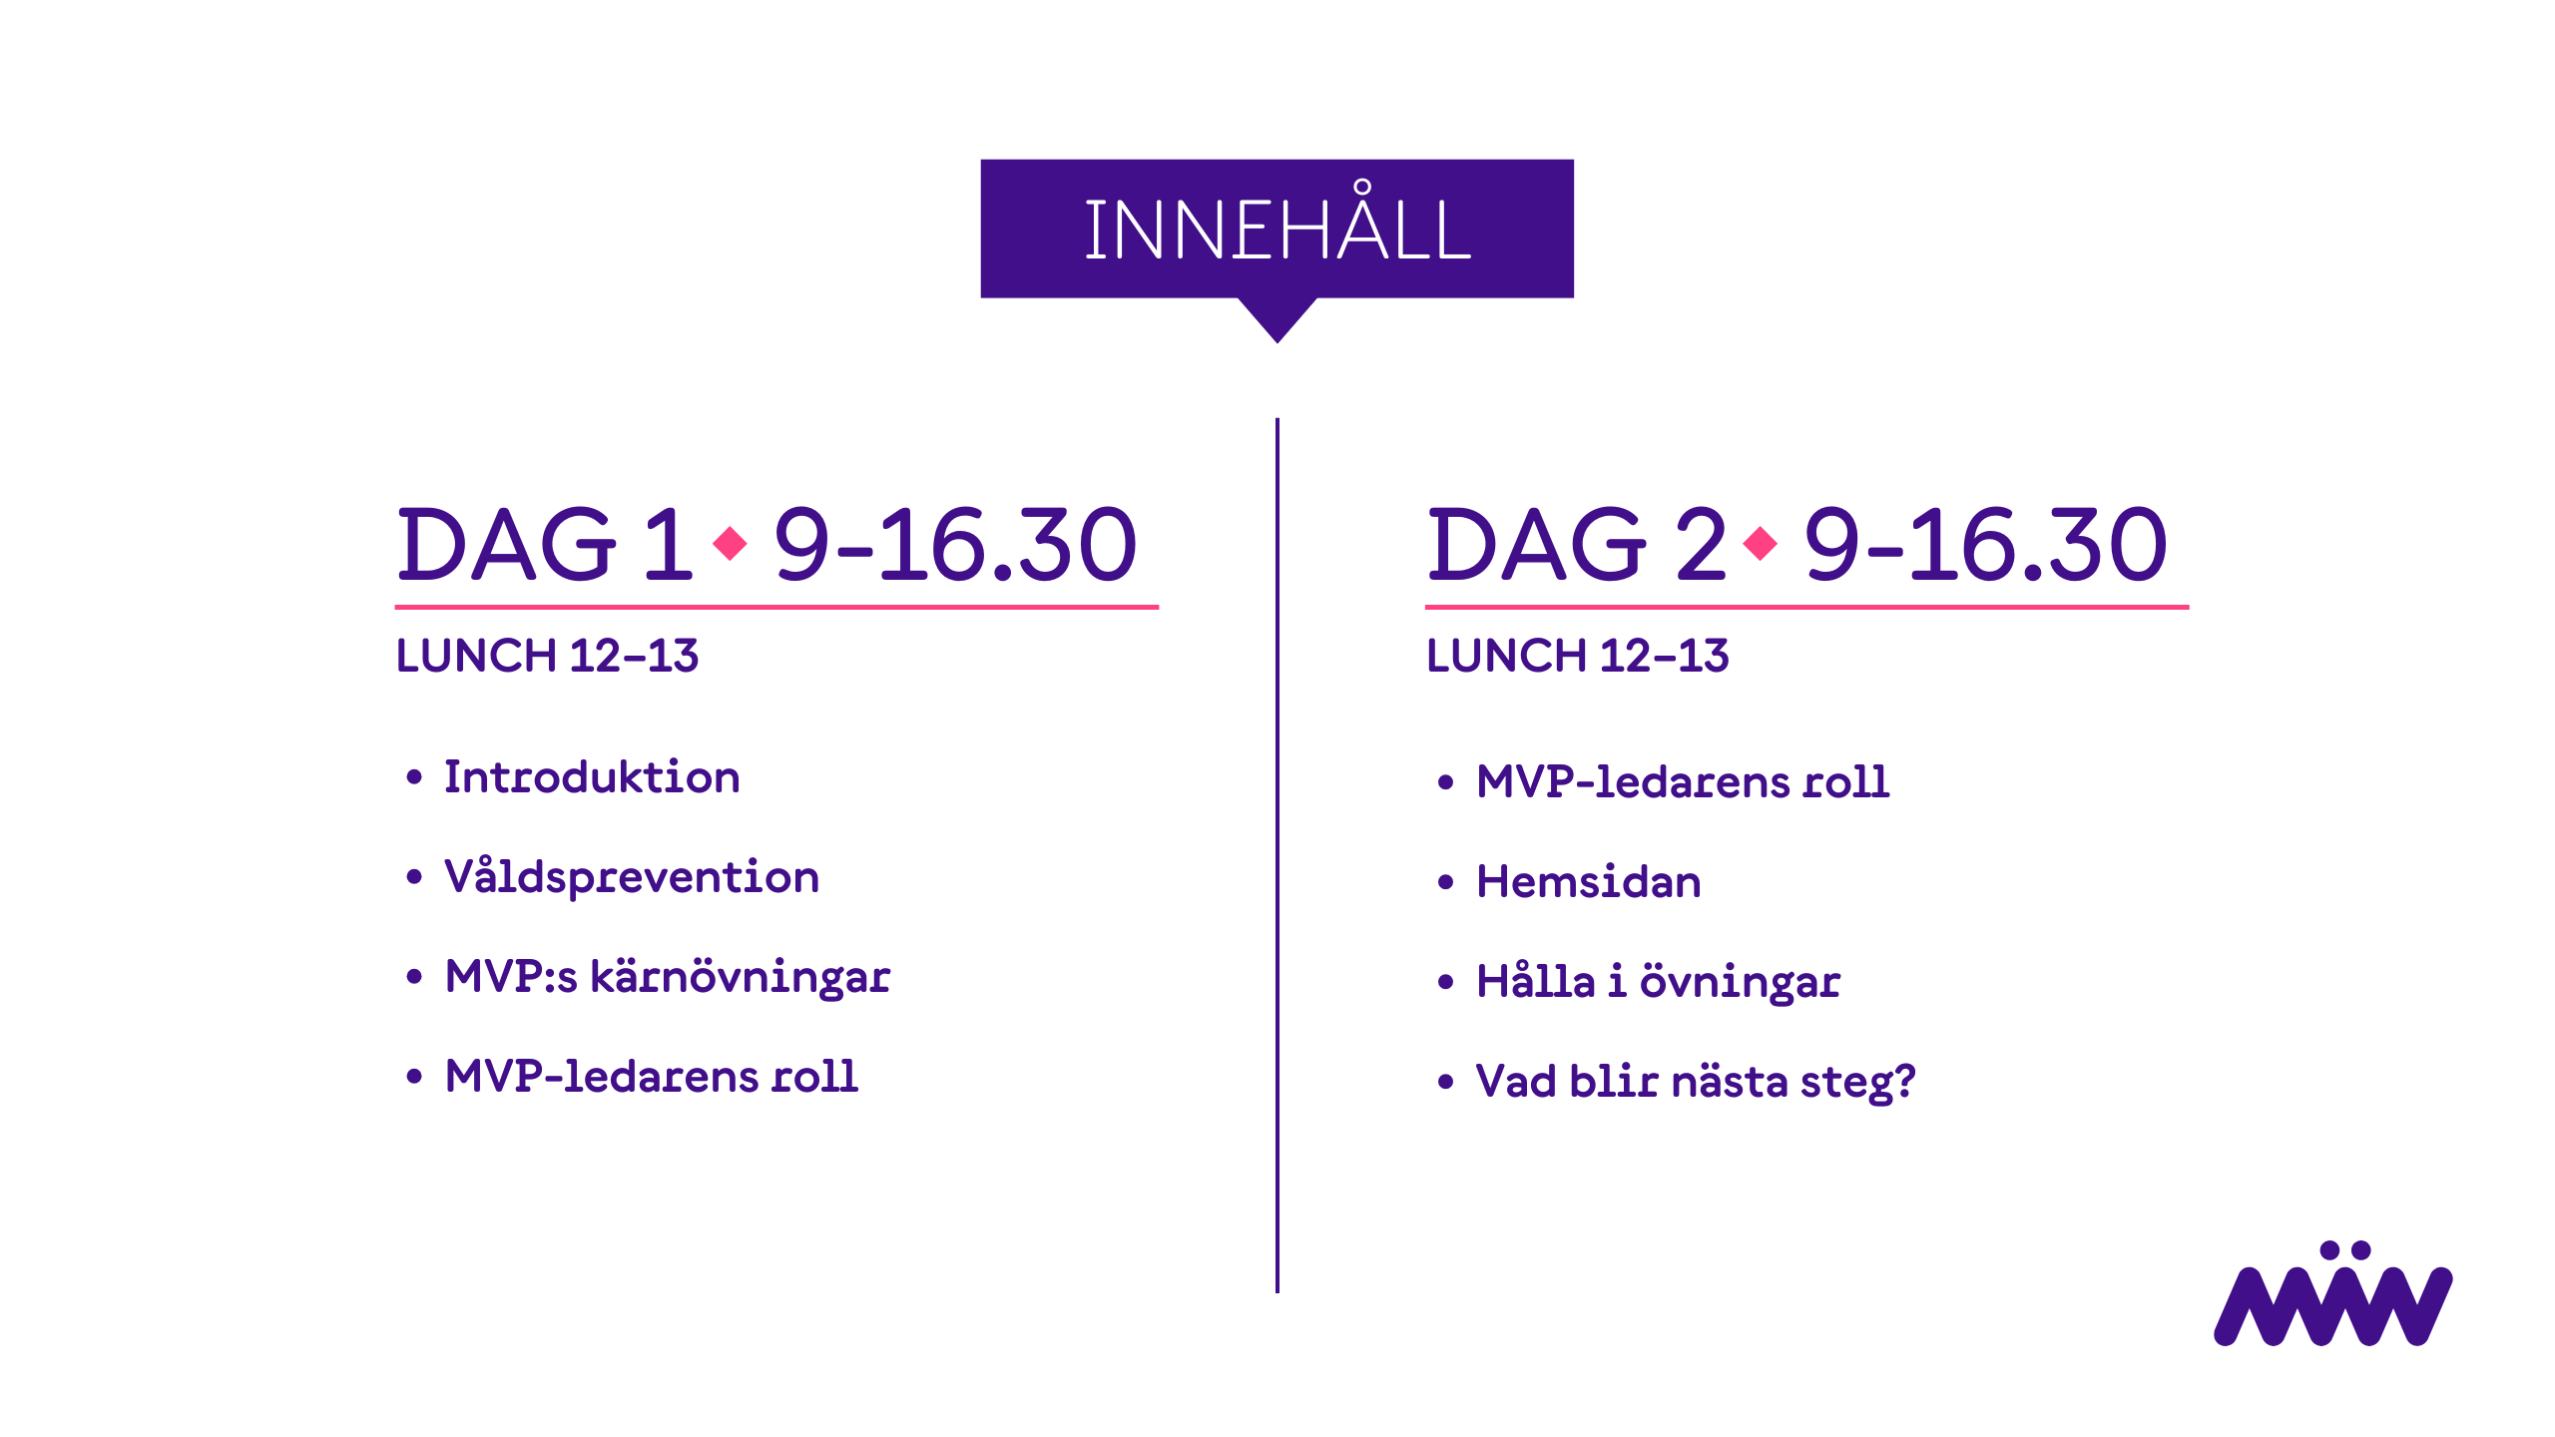
Notes:
Att göra:
Gå igenom tider och innehåll för dagarna.
Förmedla att ni kommer ta pauser ungefär en gång i timmen.

Slide 12
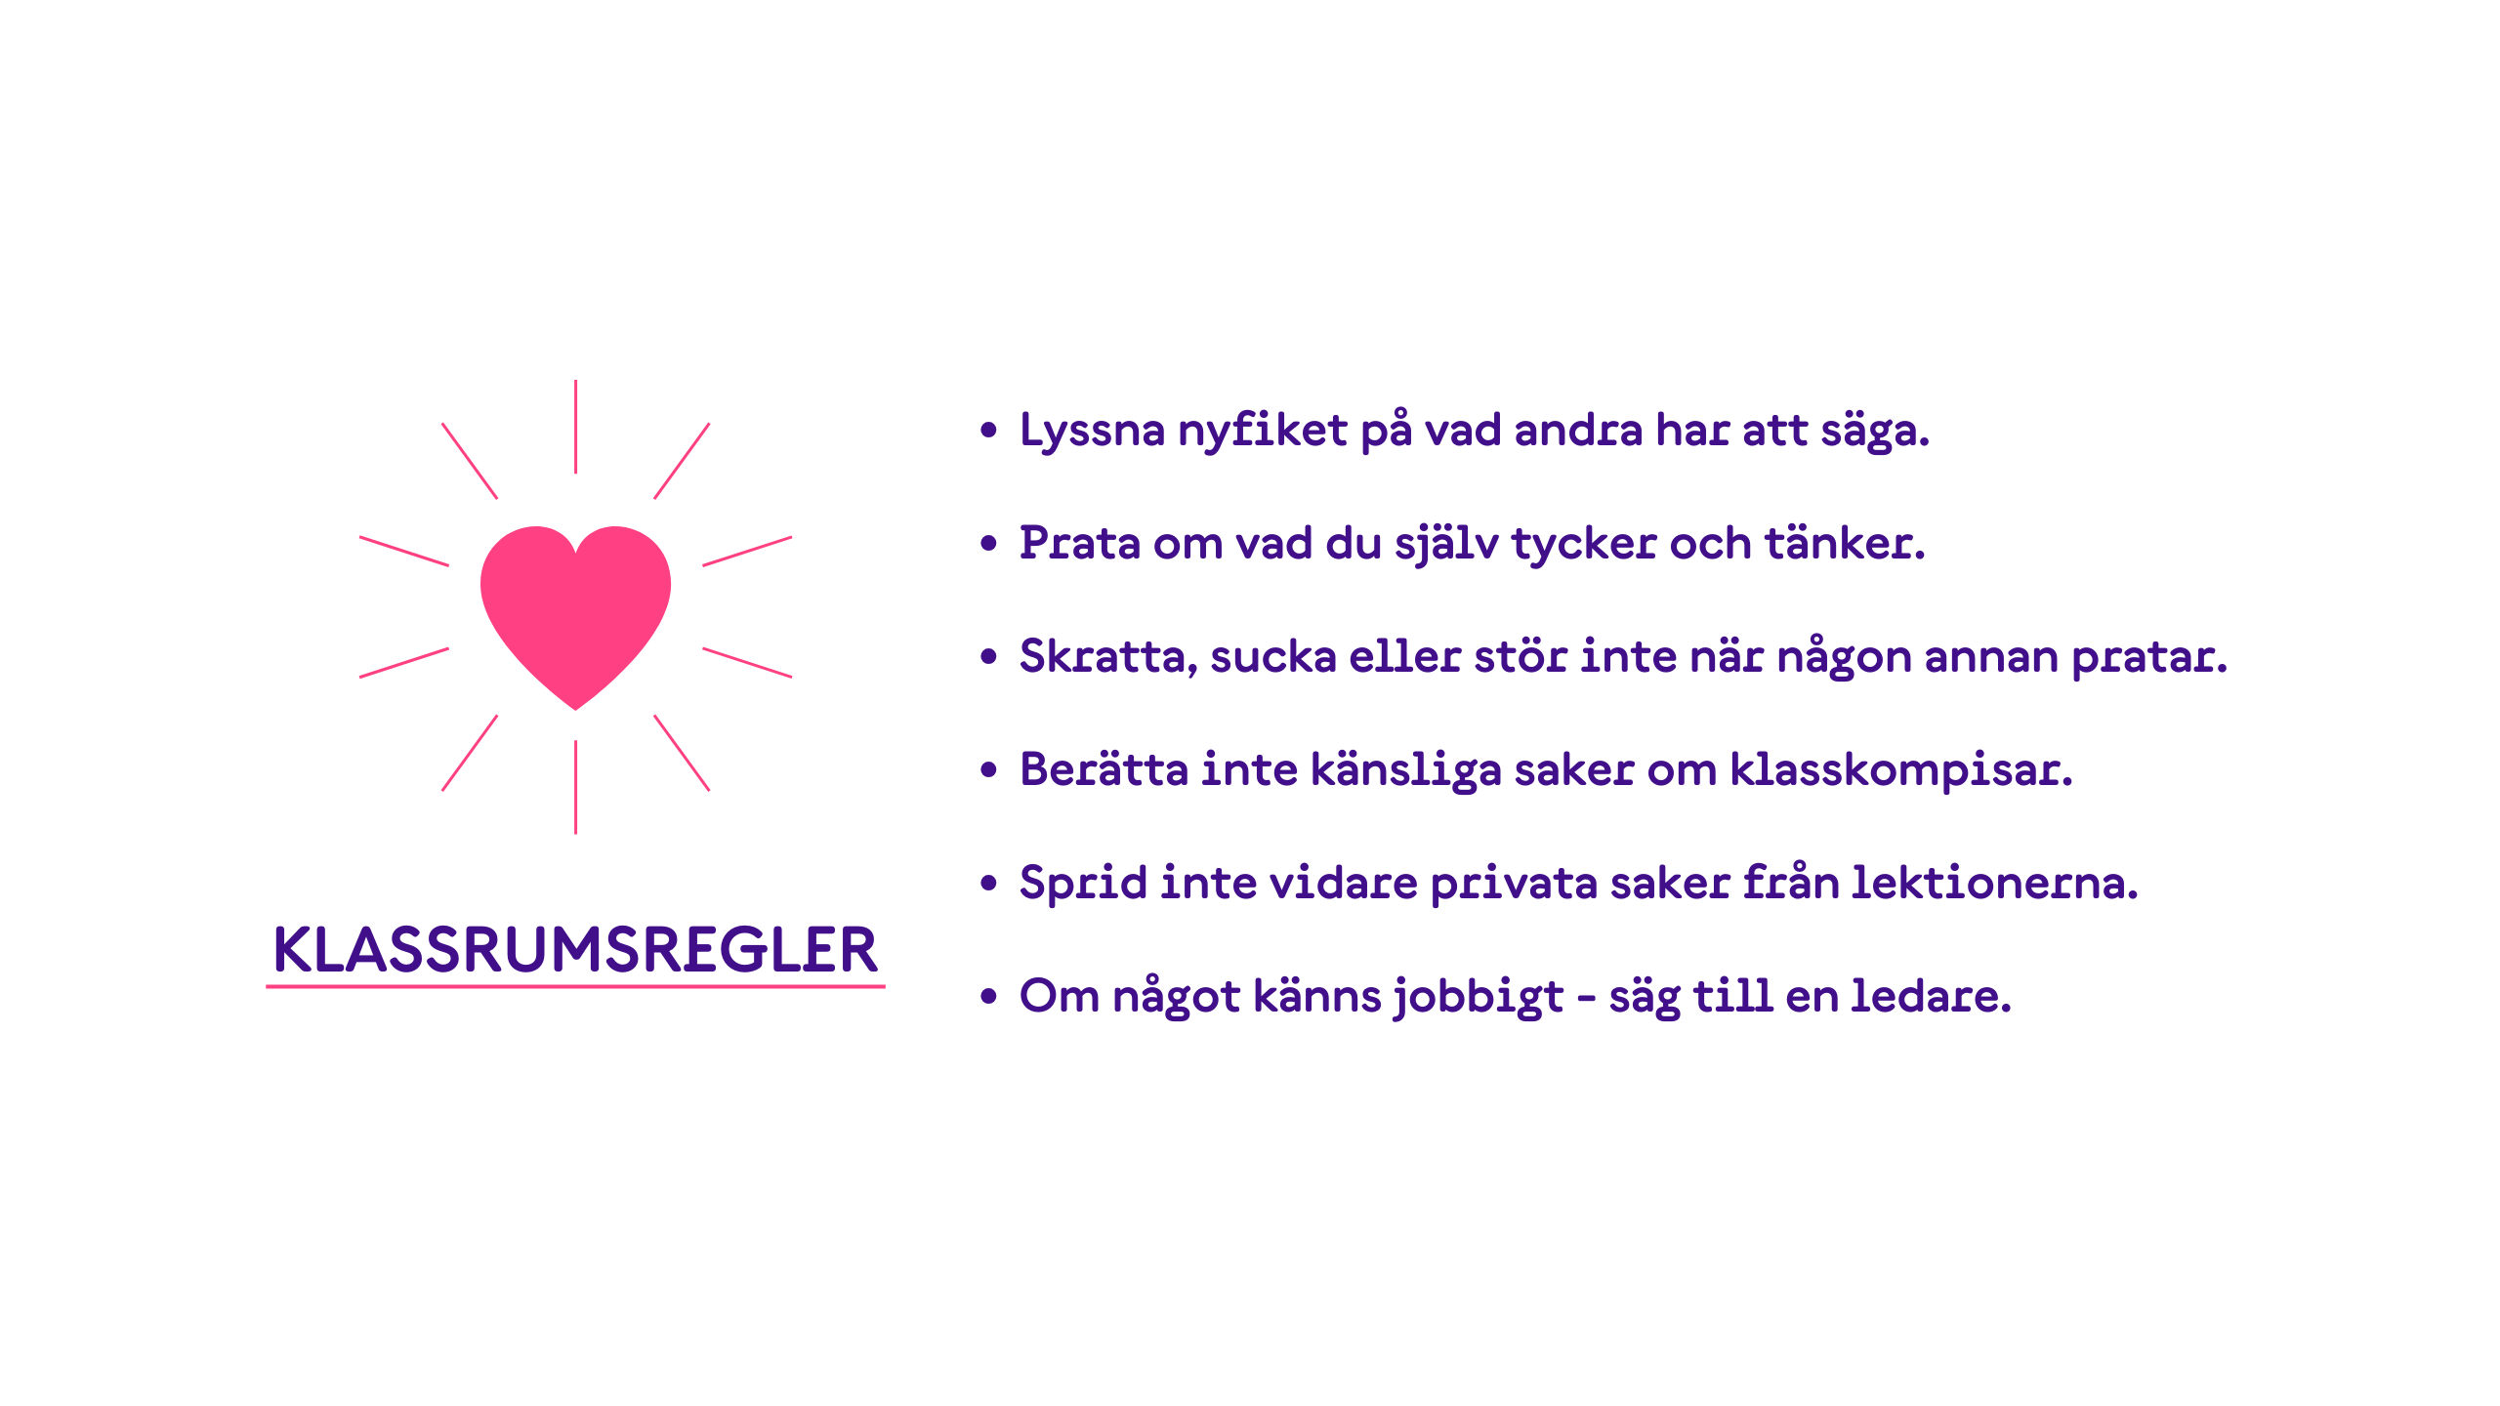
Notes:
Att göra:
Förmedla:
Som ett sätt att skapa tryggare rum under MVP-lektionerna introduceras dessa klassrumsregler i lektion 1.
Dessa regler vill vi även introducera för er och ska gälla under våra två dagar tillsammans.
Gå igenom reglerna.
Fråga:
Är det något ni tycker saknas?
Skriv upp eventuella tillägg på tavlan/blädderblock.
Förmedla:
Vi ansvar alla för att respektera förhållningsreglerna men vi som utbildare bär det ytterst ansvaret för tryggheten här i rummet.
Därför vill vi be om mandat att kunna kliva in eller avbryta i en diskussion för att säkerställa ingen far illa.
Känns det okej?

Slide 13
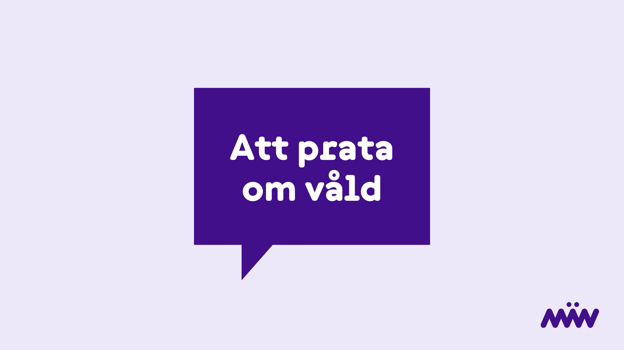
Notes:
Att göra:
Förmedla:
Att prata om våld är inte enkelt.
Som vi vet är erfarenheter av våld vanligt, de finns även här i rummet idag.
Därför behöver vi alla visa respekt för varandra och ämnet i sig.
Informera om stödlistorna för vuxna och elever.
Förmedla:
Att prata om våld leder ofta till ökad kännedom om våld.
Viktigt med beredskap för att kunna hantera den ökade kännedomen.
Att elevhälsan är involverad
Att alla på skolan känner till rutiner vid kännedom om våld.

Slide 14

Notes:
Varför vi det här – 9.00-9.15 (15 min)
Att göra:
Förmedla: Varför gör vi det här?

Slide 15
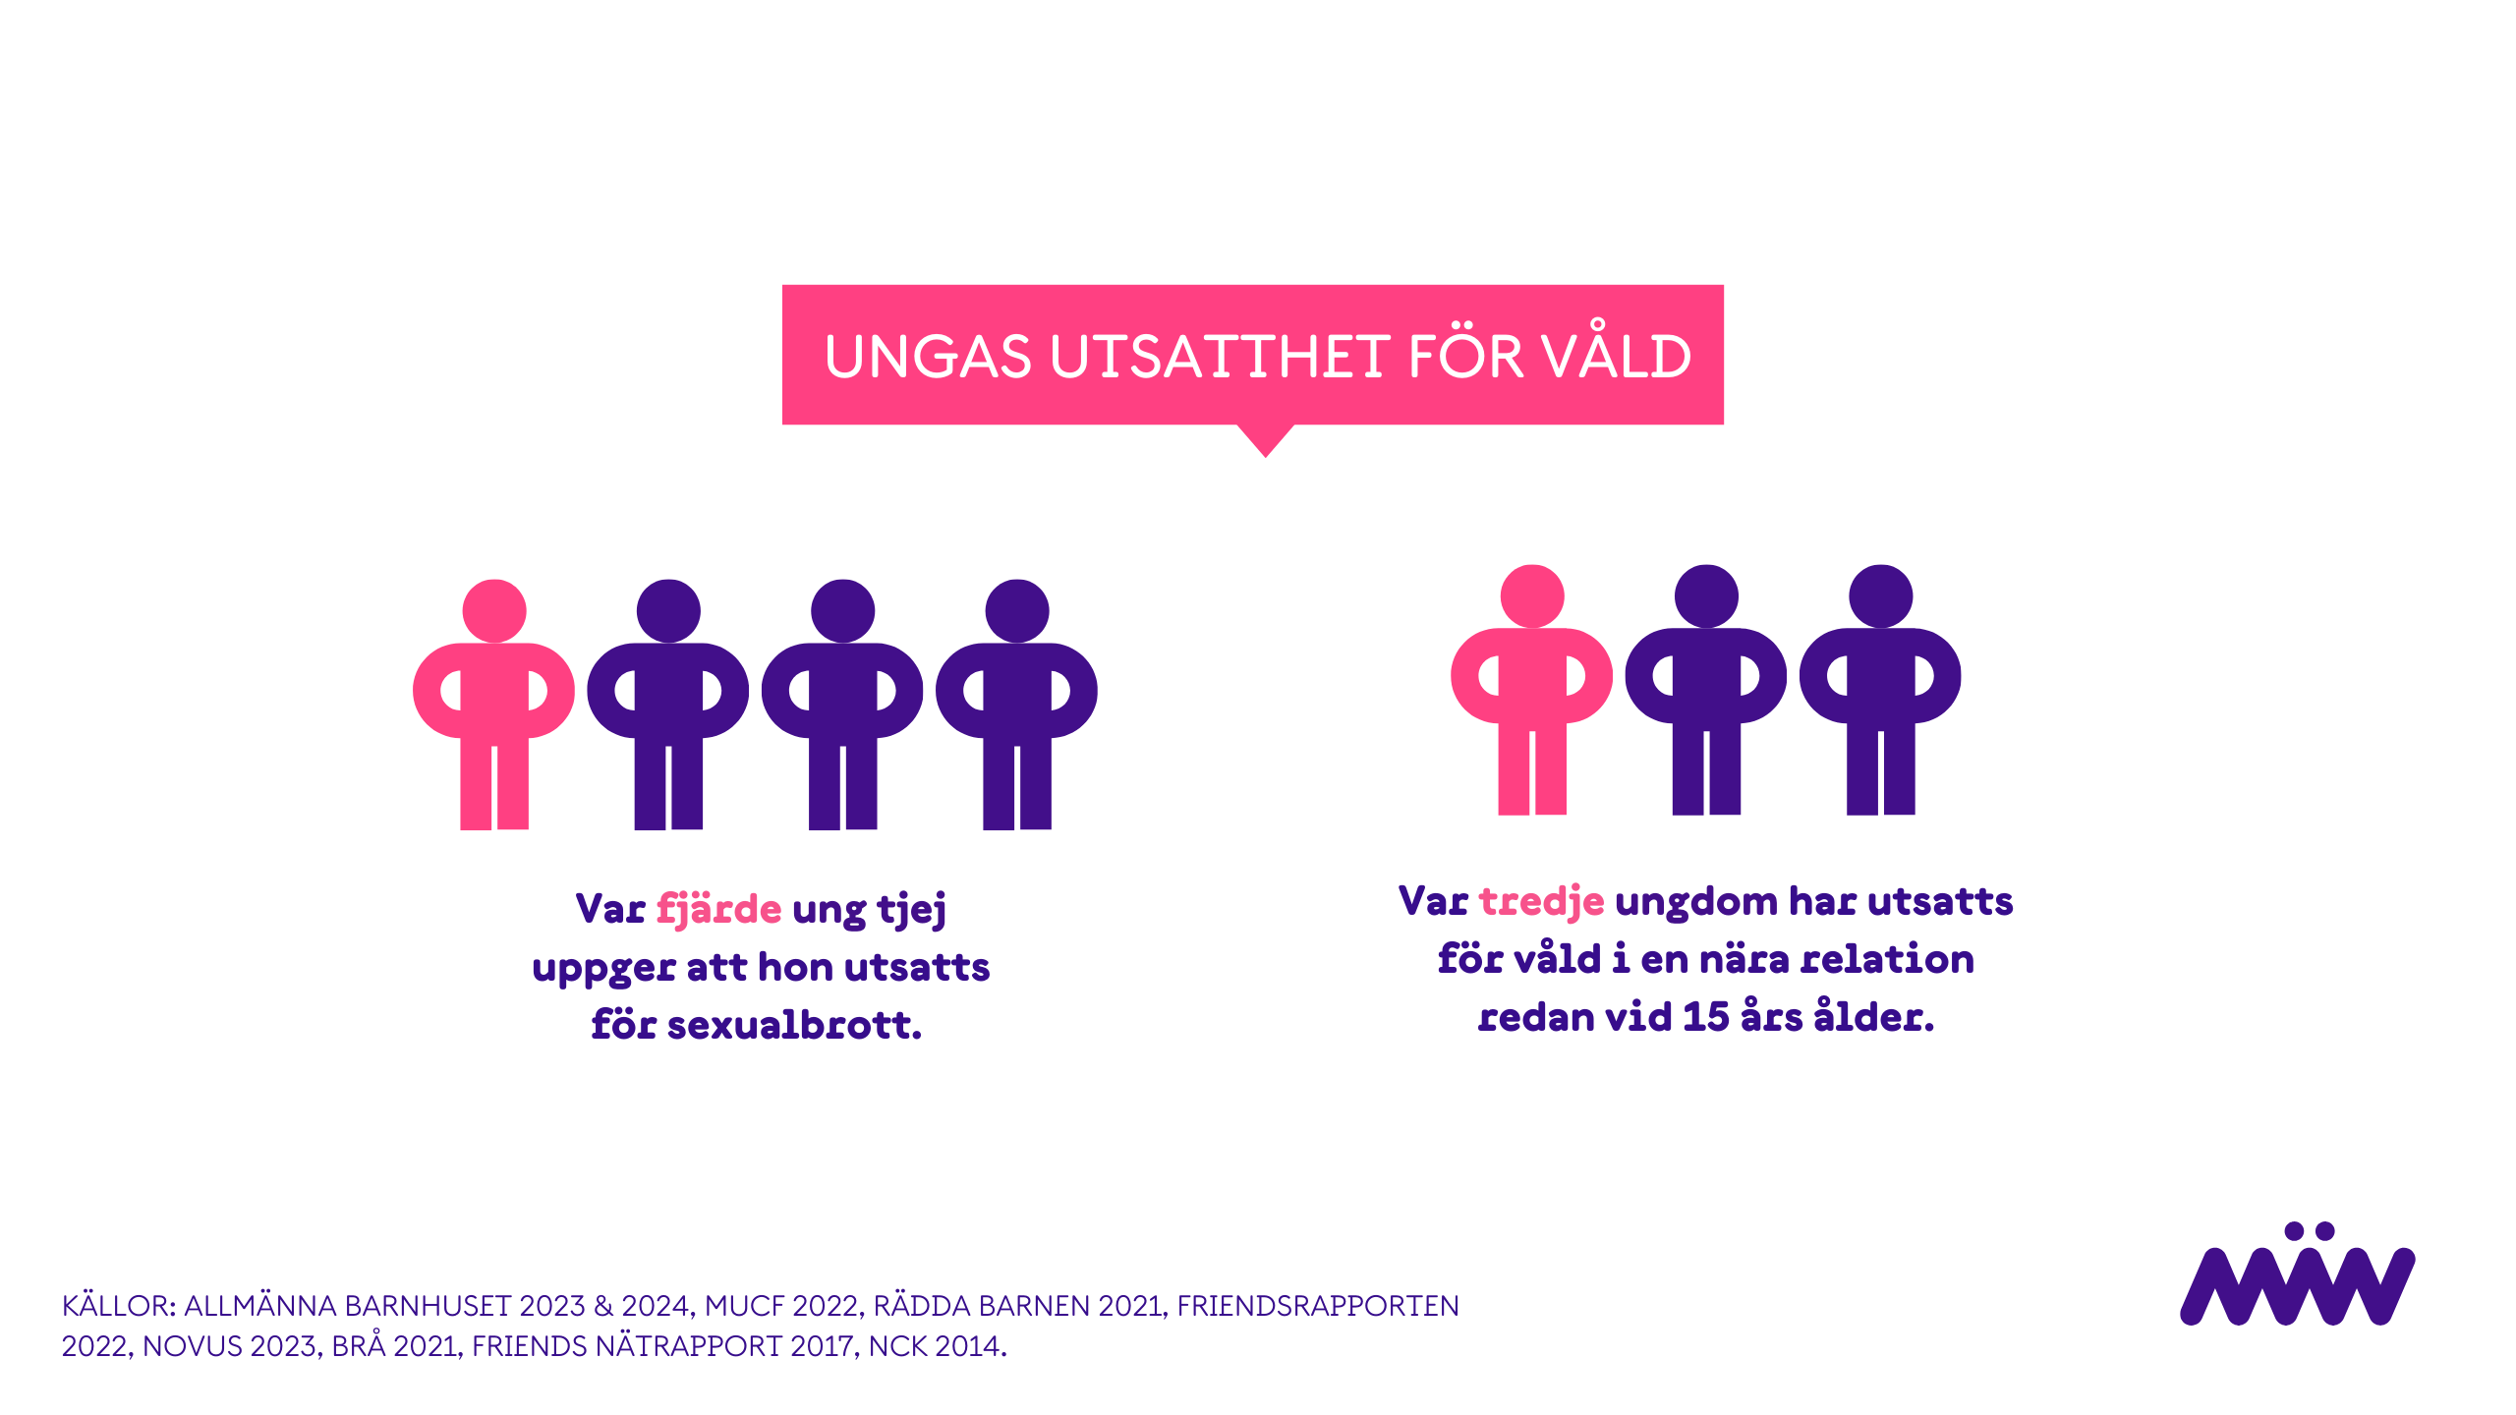
Notes:
Att göra:
Förmedla statistik kring utsatthet av våld bland unga.
(Statistiken redovisar utsattheten för våld och säger ingenting våldsutövaren)

Slide 16
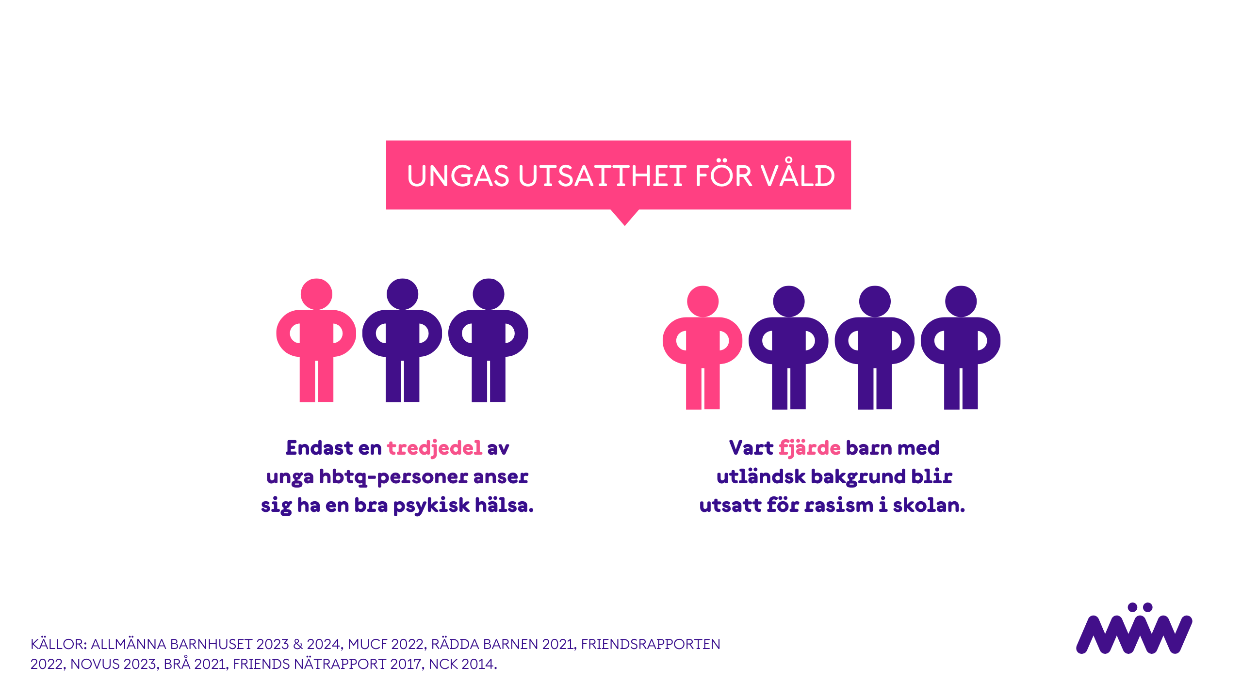
Notes:
Att göra:
Förmedla statistik kring utsatthet av våld bland unga.
(Statistiken redovisar utsattheten för våld och säger ingenting våldsutövaren)

Slide 17
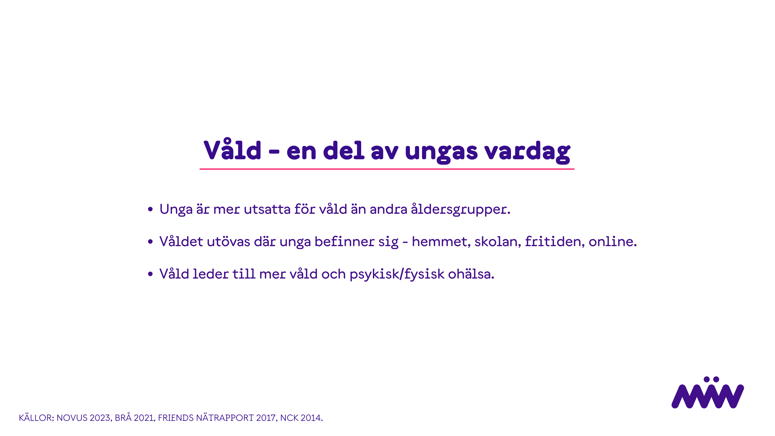
Notes:
Att göra:
Förmedla innehållet på sliden.
________________________
Stöd till ledaren:
Sammanfattat vet vi att unga är mer utsatta än äldre åldersgrupper.
Våldet utövas där unga befinner sig – hemma, i skolan, på fritidsgården och en stor arena är våldet i onlinemiljöer.
Våldsutsatthet leder i vissa fall till eget våldsutövande och i många fall till psykisk/fysisk ohälsa (självskadebeteende, depression, ångest, fysiska besvär, koncentrationssvårigheter, suicid och självmordsförsök).

Slide 18
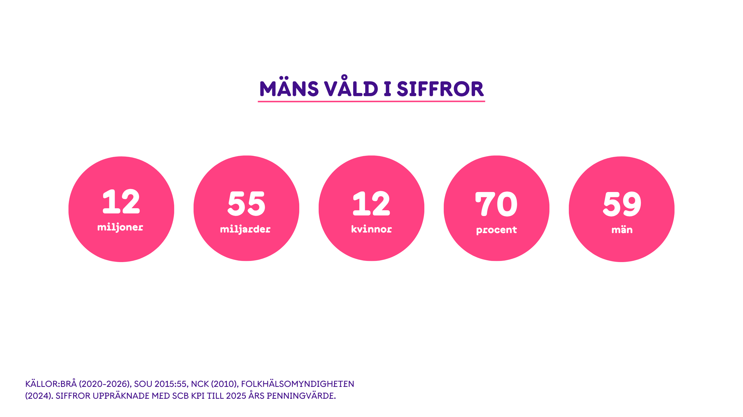
… är den totala samhällskostnaden
för en enda våldtäkt.
… beräknas olika former
av könsrelaterat våld kosta svenska samhället varje år.
… dödas i snitt varje år av en man de har eller haft en kärleksrelation med.
… av samtliga självmord i Sverige begås av män.
… dödades 2025.
I majoriteten av fallen av en annan man.
Notes:
Att göra:
Förmedla:
Vad är då priset för våld i samhället?
Låt deltagarna diskutera i bikupor vad de tror respektive siffra står för.
Gå igenom vad statistiken motsvarar i helgrupp (förklaringarna är animerade i presentationen).

Slide 19
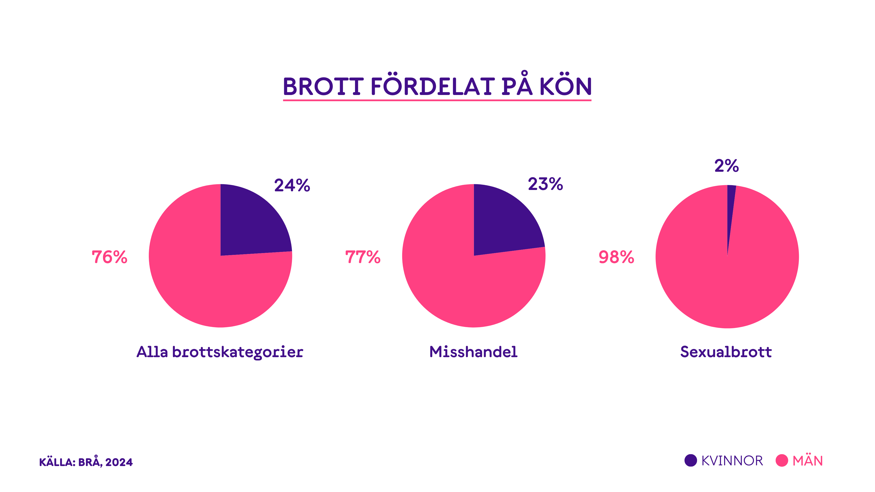
Notes:
Att göra:
Förmedla:
Hittills har vi tittat på vad olika former av våld kostar samhället och hur utsattheten ser ut bland unga.
Nu vänder vi på perspektivet – våldsutövare baserat på kön.
Gå igenom sliden.
Förmedla:
Statistiken synliggör att våld är en könsrelaterad fråga.
Även om förövare är av olika kön så är manliga förövare starkt överrepresenterade.
Viktigt – statistiken säger oss inte att majoriteten av män utövar våld – den visar att av de som utövar våld, är majoriteten män.
Viktigt – statistiken säger heller ingenting om den utsattes kön i dessa fall.
________________________
Stöd till ledaren:
Statistiken redovisar de gärningspersoner som rättsväsendet kunnat identifiera och bedömt vara skäligen misstänkta för brott, och inte det faktiska totala antalet gärningspersoner i samhället.
I dessa fall har det gjorts en anmälan där det fattats ett beslut, som innebär att handläggningen av brottsmisstanken är avslutad.
Beslutet kan vara ett lagföringsbeslut eller ett nedläggningsbeslut.
För att en misstänkt person ska kunna identifieras och registreras som misstänkt för brott av utredande myndighet krävs således ytterst att brottet både upptäcks och anmäls.
Benägenheten att anmäla brott varierar mellan olika typer av brott. Av flera anledningar är anmälningsbenägenheten för till exempel sexualbrott låg. Det beror i sin tur bland annat på att uppklarnings-procenten för sexualbrott är låg.
Statistiken grundar sig på uppgifter från Polismyndighetens, Åklagarmyndighetens och andra brottsutredande myndigheters ärendehanteringssystem.
*Personer som var under 15 år vid brottstillfället och därmed inte straffmyndiga ingår inte i statistiken.
Statistiken finns tillgänglig här:
https://bra.se/statistik/kriminalstatistik/misstankta-personer.html
https://bra.se/download/18.146acb6517fd5578401275a/1653314187459/Statistikrapport_misstankta_2021.pdf (sammanfattande rapport)

Slide 20
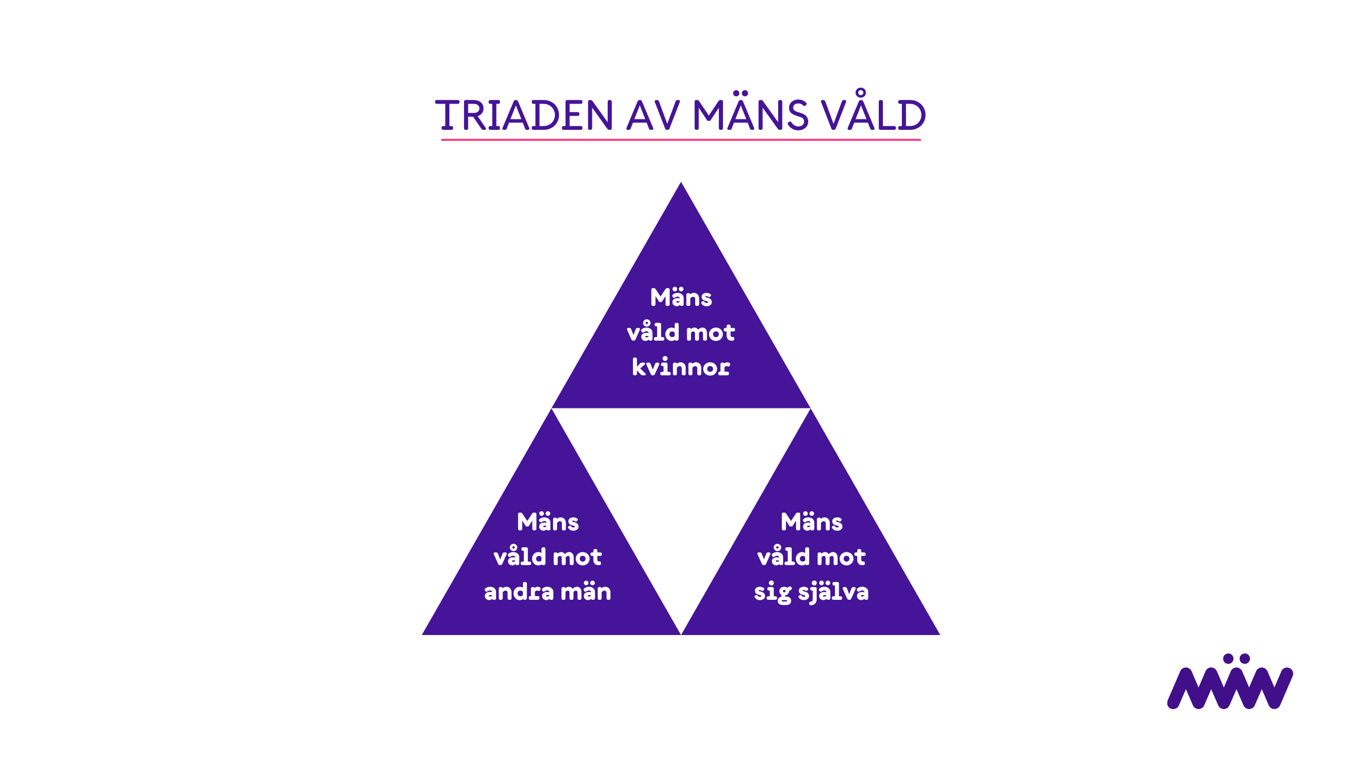
Notes:
Att göra:
Förmedla:
Samtidigt som män och killar står för majoriteten av allt våld så är de också offer för andra mäns våld.
Bilden illustrerar ”Triaden av mäns våld” – en skildring över hur mäns våld slår mot olika håll och drabbar alla.
Mäns våld mot kvinnor (inkluderat icke-binära/transpersoner).
Mäns våld mot andra män.
Mäns våld mot sig själva (tex självmordsstatistiken, där ca 70% av självmord i Sverige är män)
Sammanfatta:
Det finns många olika riskfaktorer som påverkar en person till att använda våld – tex tidigare utsatthet eller individuella psykologiska faktorer.
Men dessa kan inte ensamt förklara varför nästan alla som utövar våld är män.

Slide 21
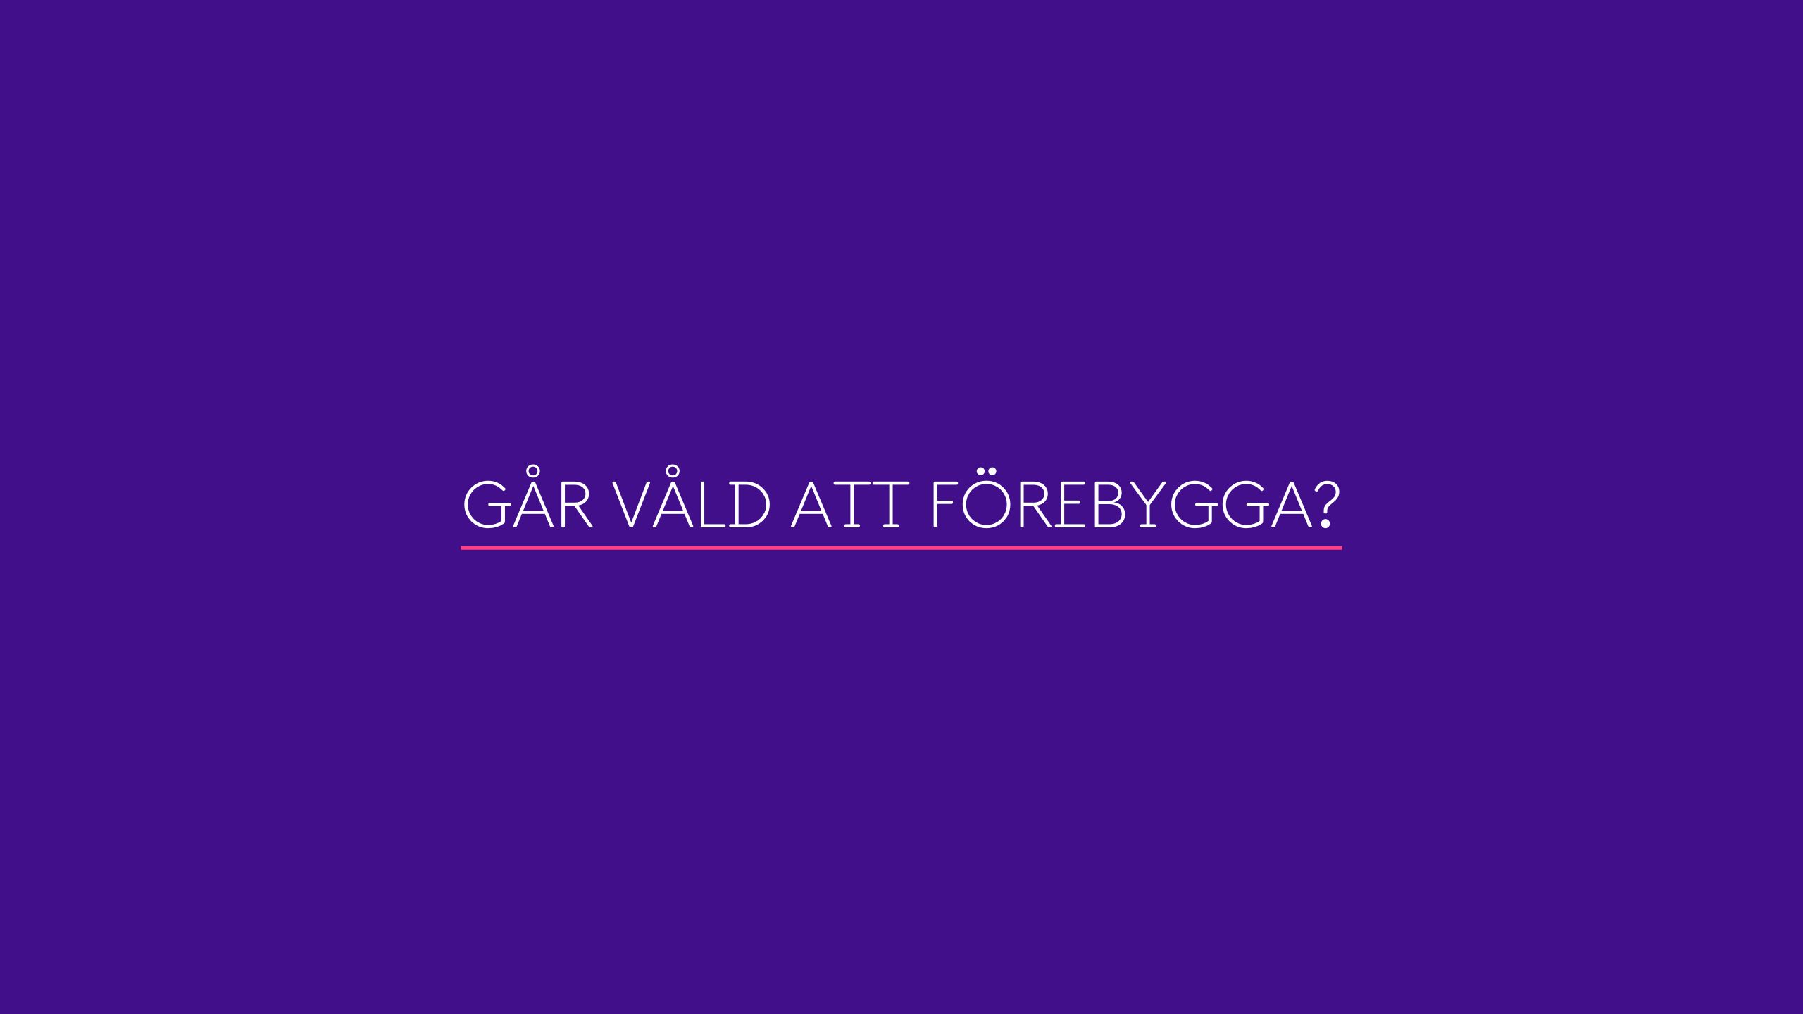
Notes:
Om våldsprevention – 9.15-9.20 (5 min)
Att göra:
Förmedla:
Ofta sker åtgärder när våld redan har skett. Men frågan är – går våld att förebygga?
Svar: ja och det är därför vi är här!

Slide 22

Notes:
Att göra:
Läs upp citat.
Förmedla:
Våld kan förebyggas, det är alltså ingenting som vi bara går runt och tror utan det är påstående som kan underbyggas med evidens.

Slide 23
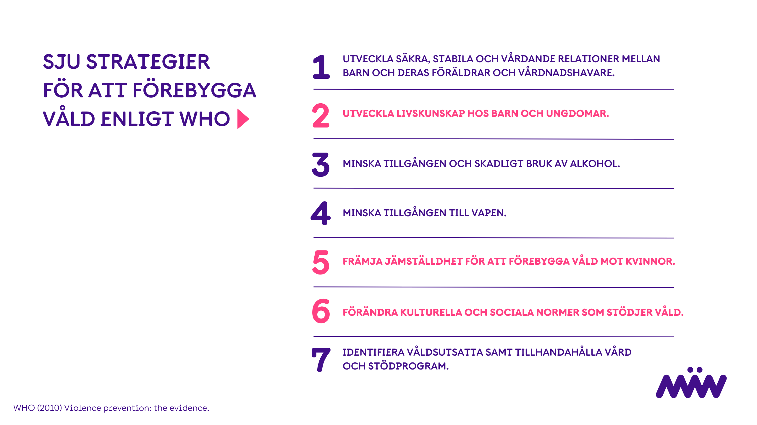
Notes:
Att göra:
Förmedla:
WHO har sammanställt 7 våldsförebyggande strategier.
Läs upp punkterna ovan.
Förmedla:
MVP fokuserar på punkt 2, 5 och 6.

Slide 24
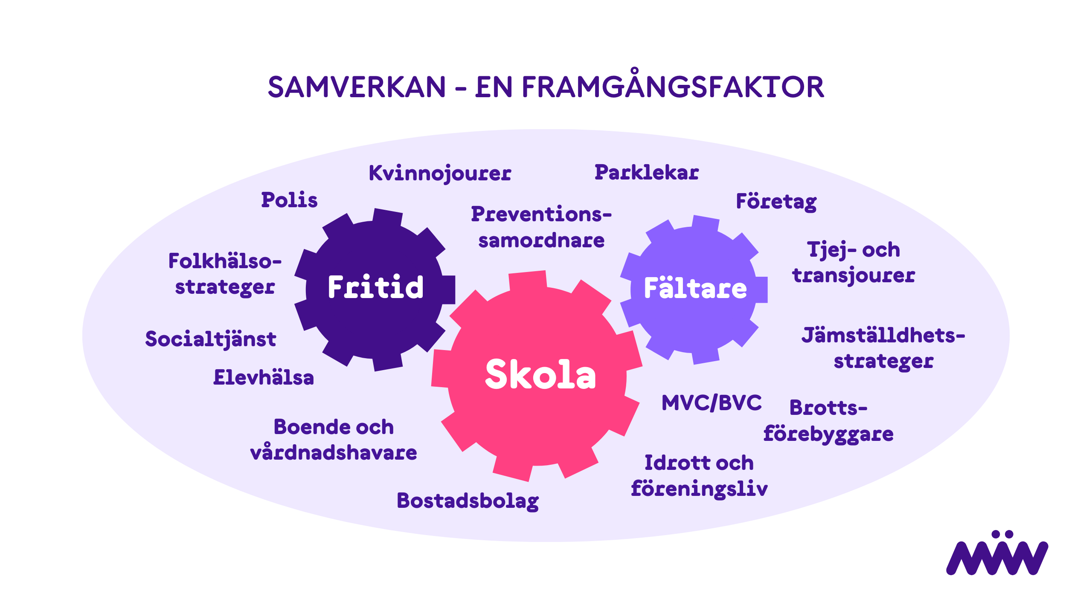
Notes:
Att göra:
Förmedla:
Forskning visar även att en framgångsfaktor i det våldspreventiva arbetet är ett helhetsgrepp och samverkan mellan olika aktörer i samma närområde/kommun.
Om olika verksamheter som möter barn, unga och vuxna bär och förmedlar samma kunskap blir arbetet mer effektivt.
Här spelar skolan en viktig roll, men inte själva.
Poängen är här – ingen kan göra allt själv!
Om skola i samverkan med fritiden, fältassistenter, socialtjänst, polis osv. hjälps åt i arbetet med att förebygga våld kan vi åstadkomma större förändringar tillsammans.
Exempel:
Ett sätt att få påbörja samverkan är att arbeta gemensamt med MVP.
________________________
Stöd till ledaren:
Att samverka och få olika aktörer (som tex fritidsverksamhet, skola, socialtjänst, polis osv) att arbeta förebyggande på olika nivåer parallellt inom samma kommun/stadsdel brukar kallas för att arbeta utifrån den socioekologiska modellen.

Slide 25
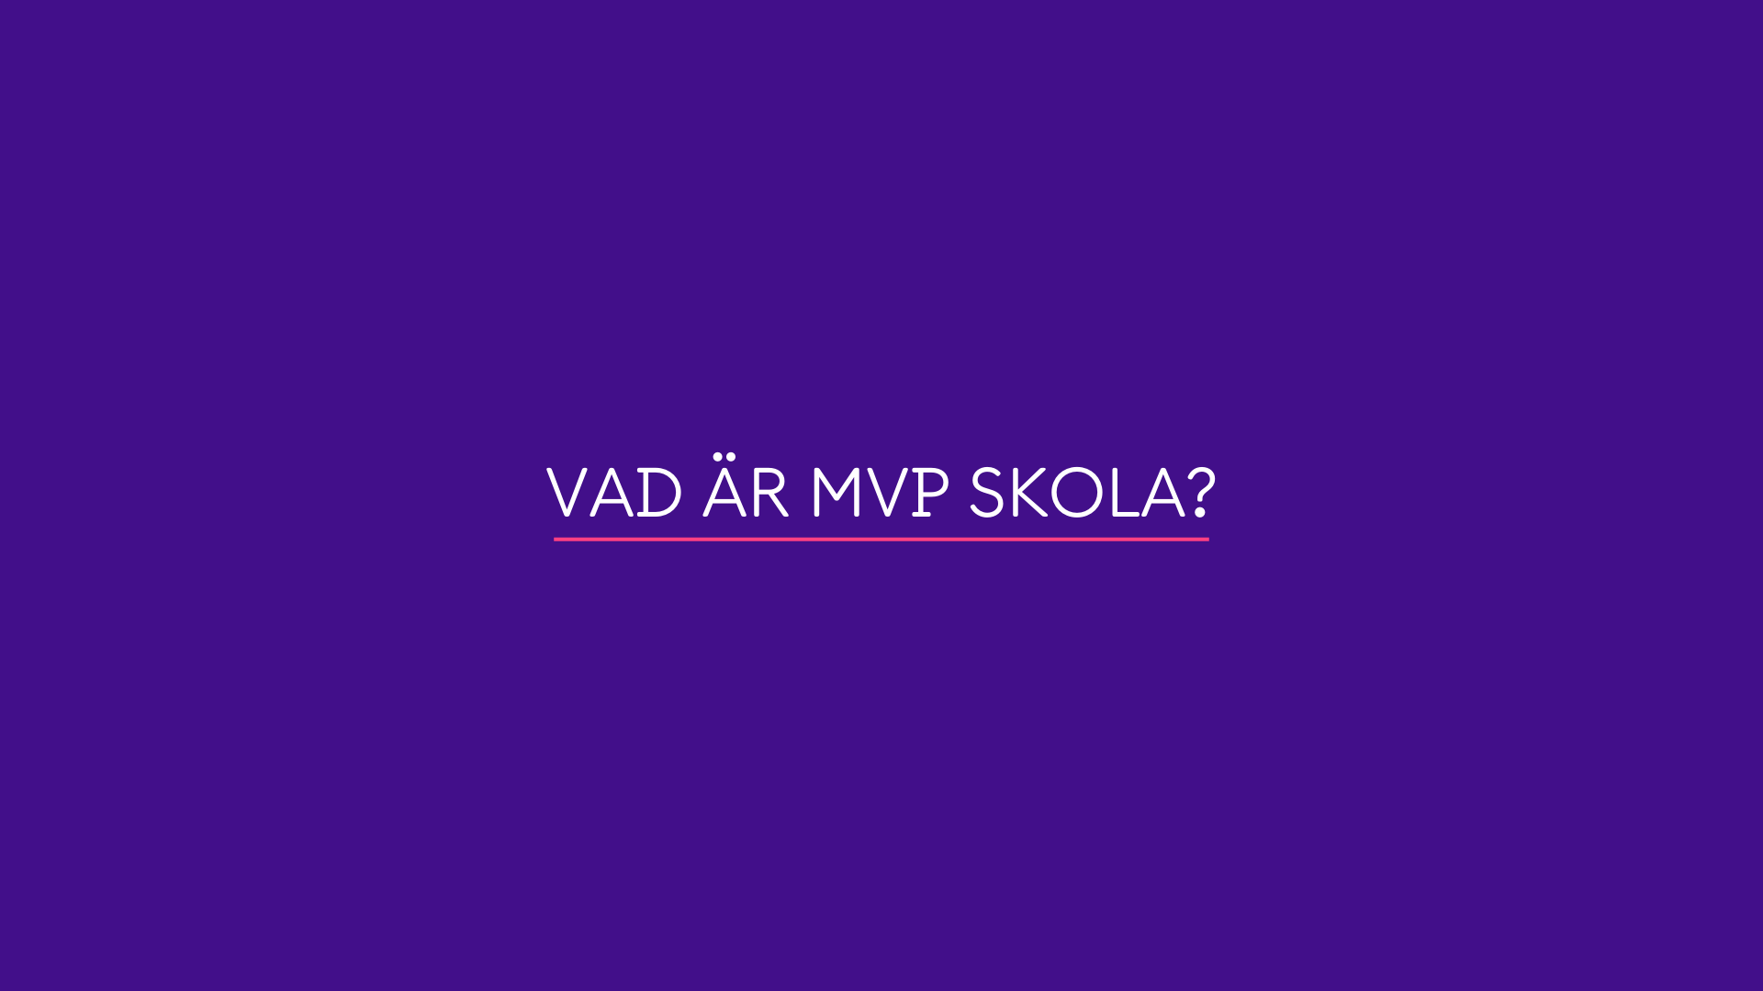
Notes:
Vad är MVP Skola? – 9.20-9.30 (10 min)
Att göra:
Förmedla:
Vad är då MVP Skola för typ av insats?

Slide 26
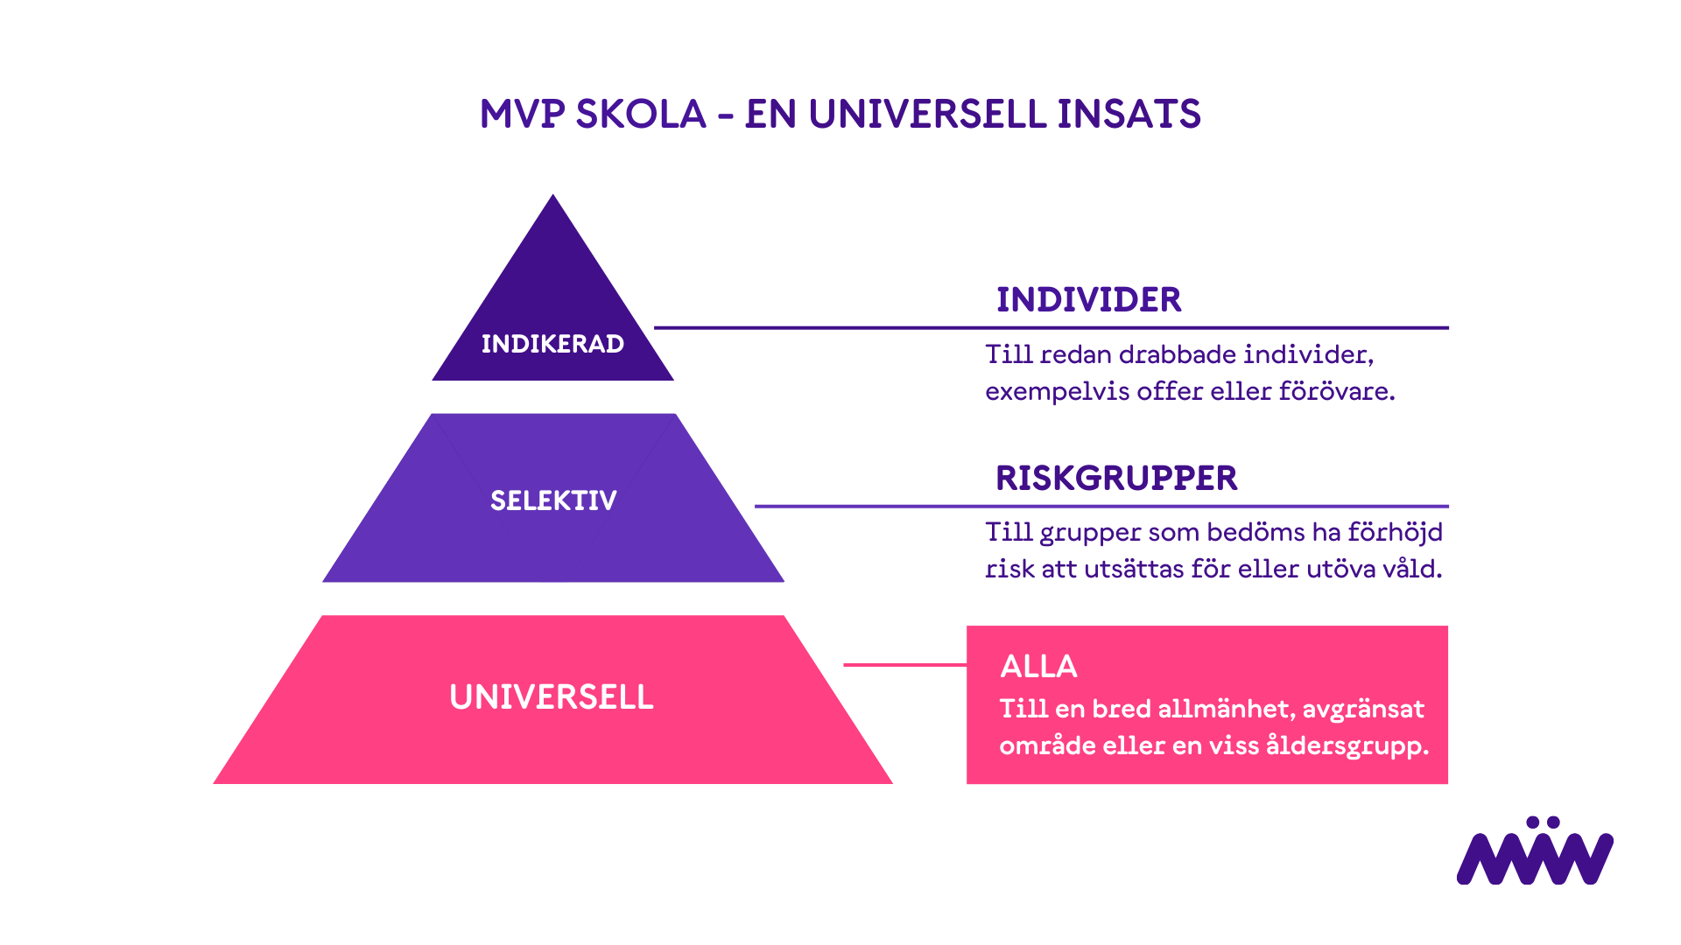
Notes:
Att göra:
Gå igenom de olika nivåerna av våldspreventivt arbete.
Beskriv vad universell prevention (MVP) är för en typ av insats i förhållande till selektiva och indikerade insatser.
________________________
Stöd till ledaren:
För att förstå vilken typ av våldsförebyggande insats MVP är, kan det vara hjälpsamt att känna till hur våldsprevention brukar delas in.
Man brukar prata om tre nivåer – och de bildar tillsammans det som brukar kallas preventionspyramiden.
Indikerade insatser
Längst upp i pyramiden hittar vi de indikerade insatserna.
Här handlar det om att hantera konsekvenserna av våld – när våldet redan har skett.
Det kan vara insatser riktade till personer som har utövat våld, eller stöd till personer som blivit utsatta.
Syftet är att förhindra att våldet upprepas.
Så även om det handlar om att ta hand om det som hänt, är det fortfarande ett sätt att förebygga.
Selektiva insatser
På nästa nivå i pyramiden finns de selektiva insatserna.
Det är insatser som riktas till riskgrupper – alltså grupper som bedöms ha en högre risk att utsättas för eller själva utöva våld.
Selektiva insatser kommer in tidigare än de indikerade, och de är riktade till specifika grupper.
Universella insatser (MVP)
Den tredje nivån kallas universella insatser – det är här MVP hör hemma.
Universella insatser riktas till alla – exempelvis alla elever på en skola eller alla anställda på en arbetsplats.
Här handlar det om att arbeta: tidigt, brett och förebyggande – genom att synliggöra och förändra de normer och värderingar som bidrar till att våld uppstår.
Tydliggörande:
MVP är därför inte ett åtgärdsprogram för att hantera våldsbeteenden som redan finns på skolan.
För sådant behövs indikerade och selektiva insatser.
Det är just genom de universella insatserna – som MVP – som vi kan arbeta tidigt, långsiktigt och tillsammans.
Det är där vi gradvis kan bygga en samtalskultur som främjar trygghet och respekt.
Och som gör oss bättre förberedda på att agera när våldsamma beteenden faktiskt uppstår.

Slide 27
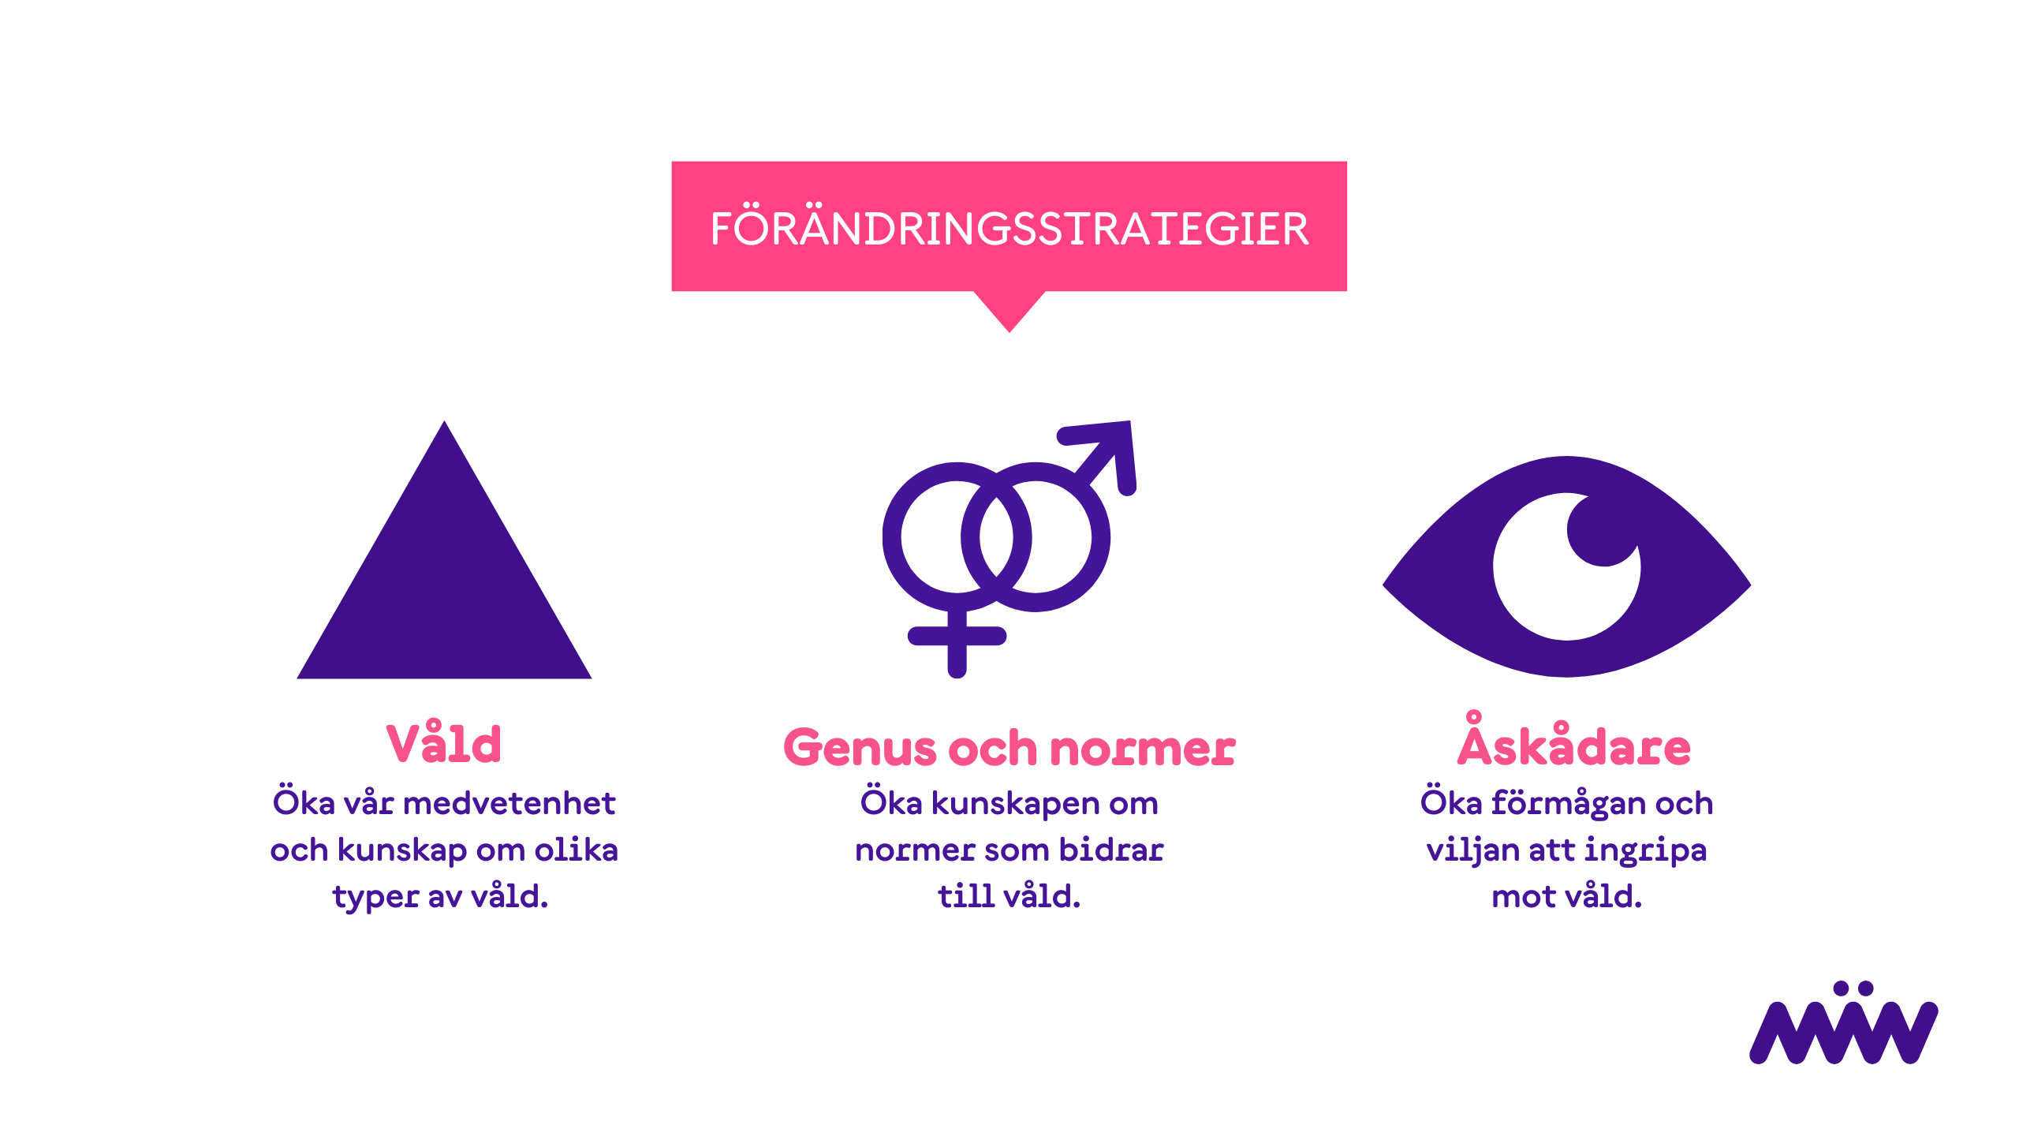
Notes:
Att göra:
Introducera MVPs tre förändringsstrategier.
Våld – öka vår medvetenhet och kunskap om olika typer av våld.
Genus och normer – öka kunskapen om normer som bidrar till våld
Åskådare – öka vår förmåga och vilja att ingripa mot våld.
Dessa förändringstrategier är vad metodmaterialet fokuserar på för att skapa förändring.
Återkoppla till webbutbildningen som är en genomgång av dessa teoretiska utgångspunkter.

Slide 28
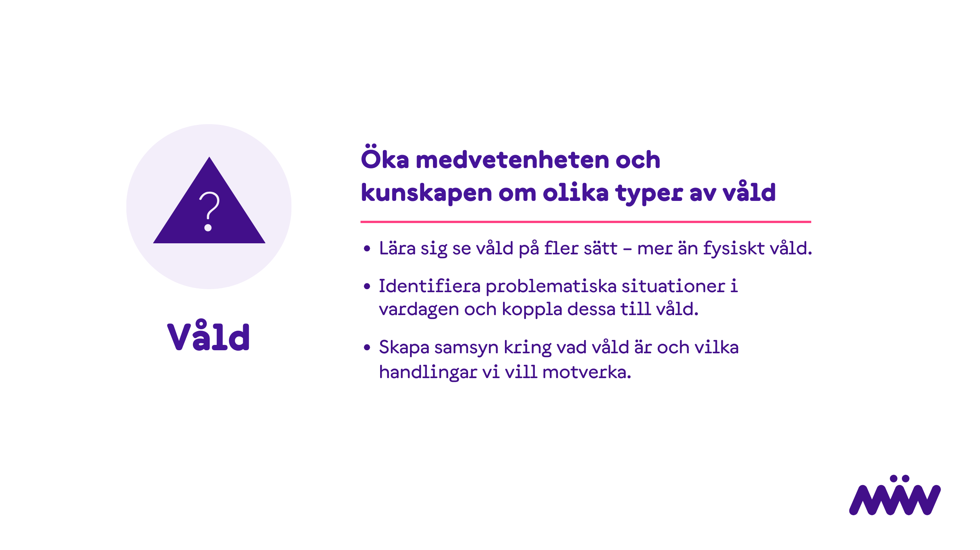
Notes:
Att göra:
Förmedla innehållet av förändringsstrategin ”Våld”.
________________________
Stöd till ledaren:
Denna förändringsstrategi handlar om att bredda ungas förståelse för våld.
När vi hör ordet våld tänker många på fysiskt våld – men våld kommer i många olika former.
Tillsammans tränar vi på att identifiera olika problematiska situationer i vardagen och koppla dessa till våld.
Syftet är dels att bredda bilden och dels att skapa en samsyn kring vilka handlingar det är vi vill motverka.

Slide 29
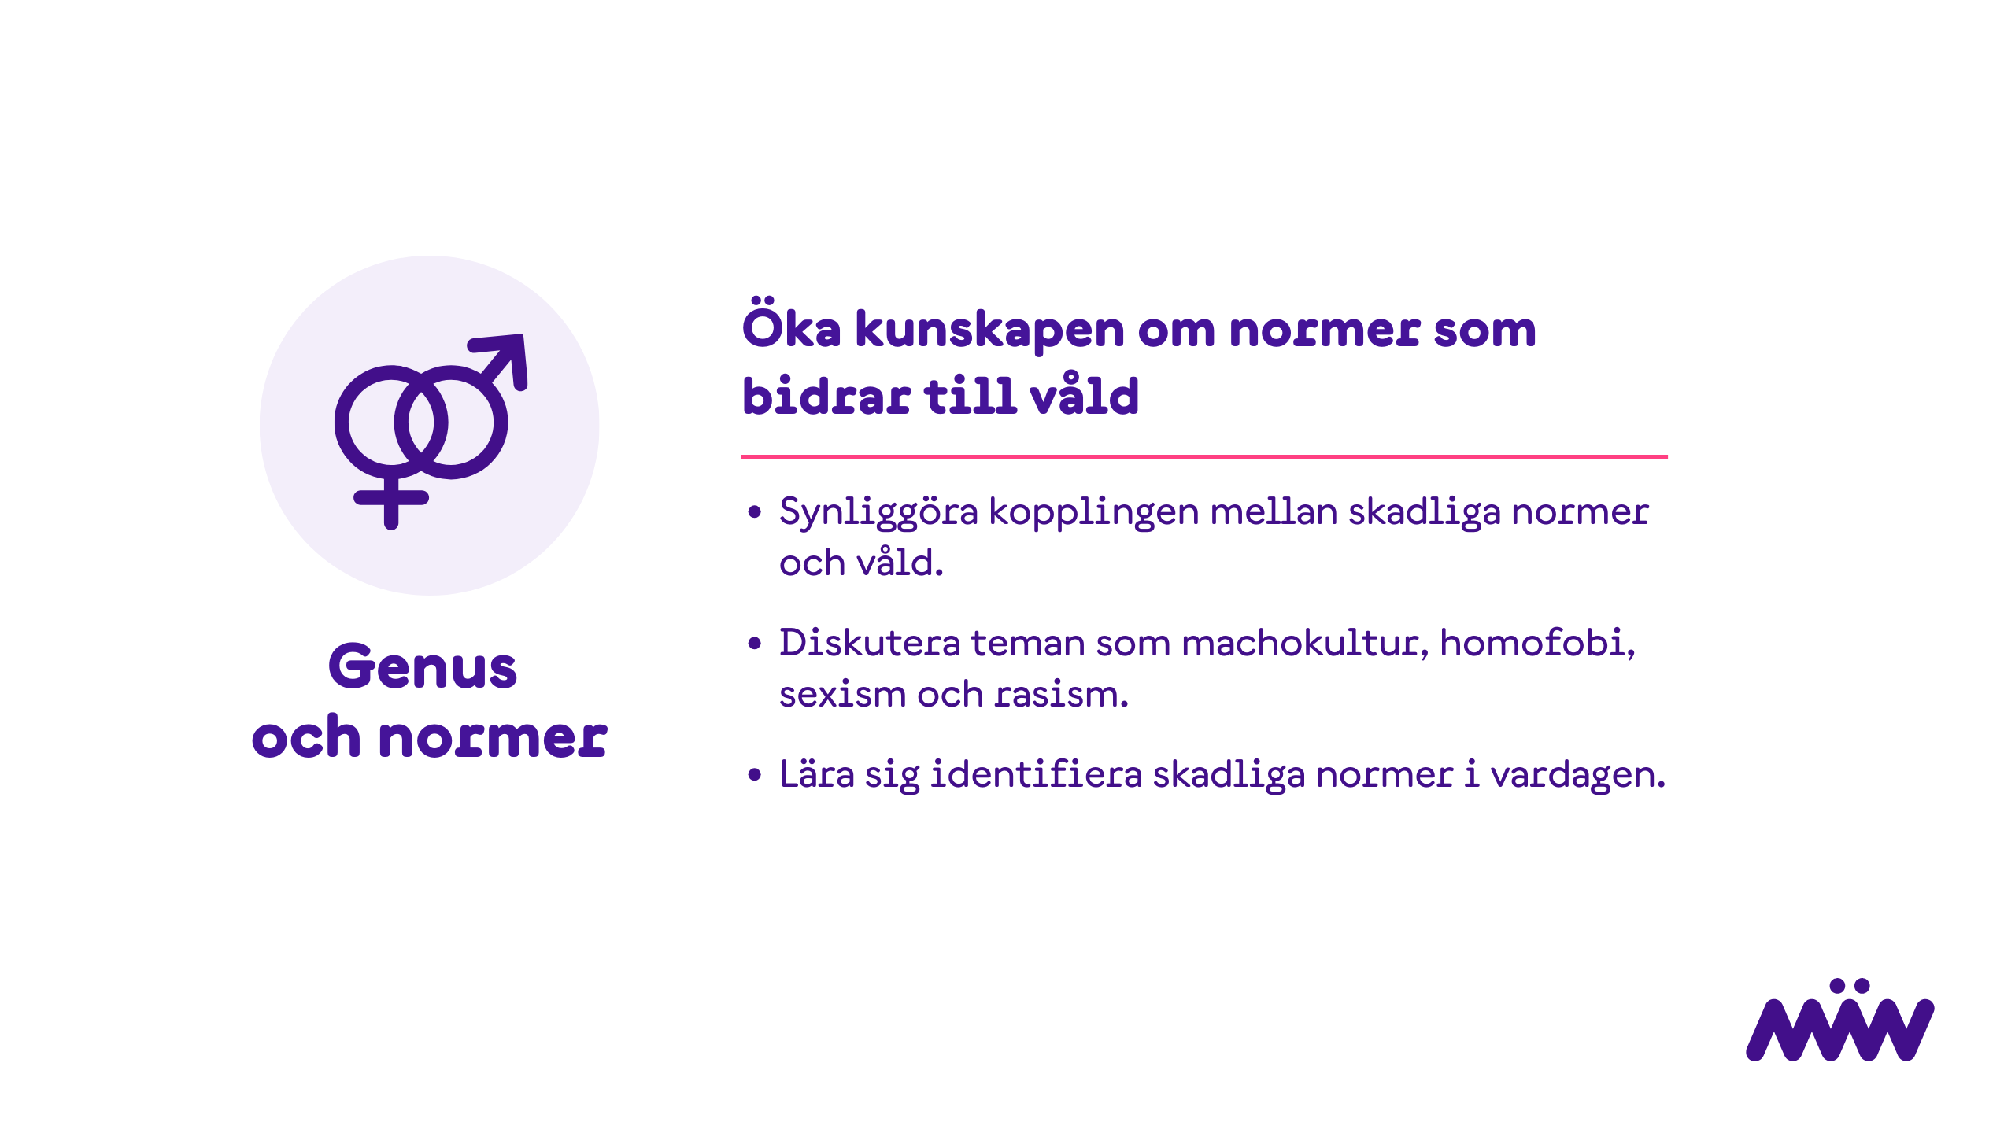
Notes:
Att göra:
Förmedla innehållet av förändringsstrategin ”Genus och normer”.
________________________
Stöd till ledaren:
Denna förändringsstrategi handlar om att synliggöra kopplingen mellan skadliga normer och våld.
Genom film och övningar synliggör och problematiserar vi olika maktstrukturer som bidrar till våld i vardagen.
Ett extra fokus läggs på destruktiva normer kopplat till maskulinitet som är skadliga både för killar själva och andra kön.

Slide 30
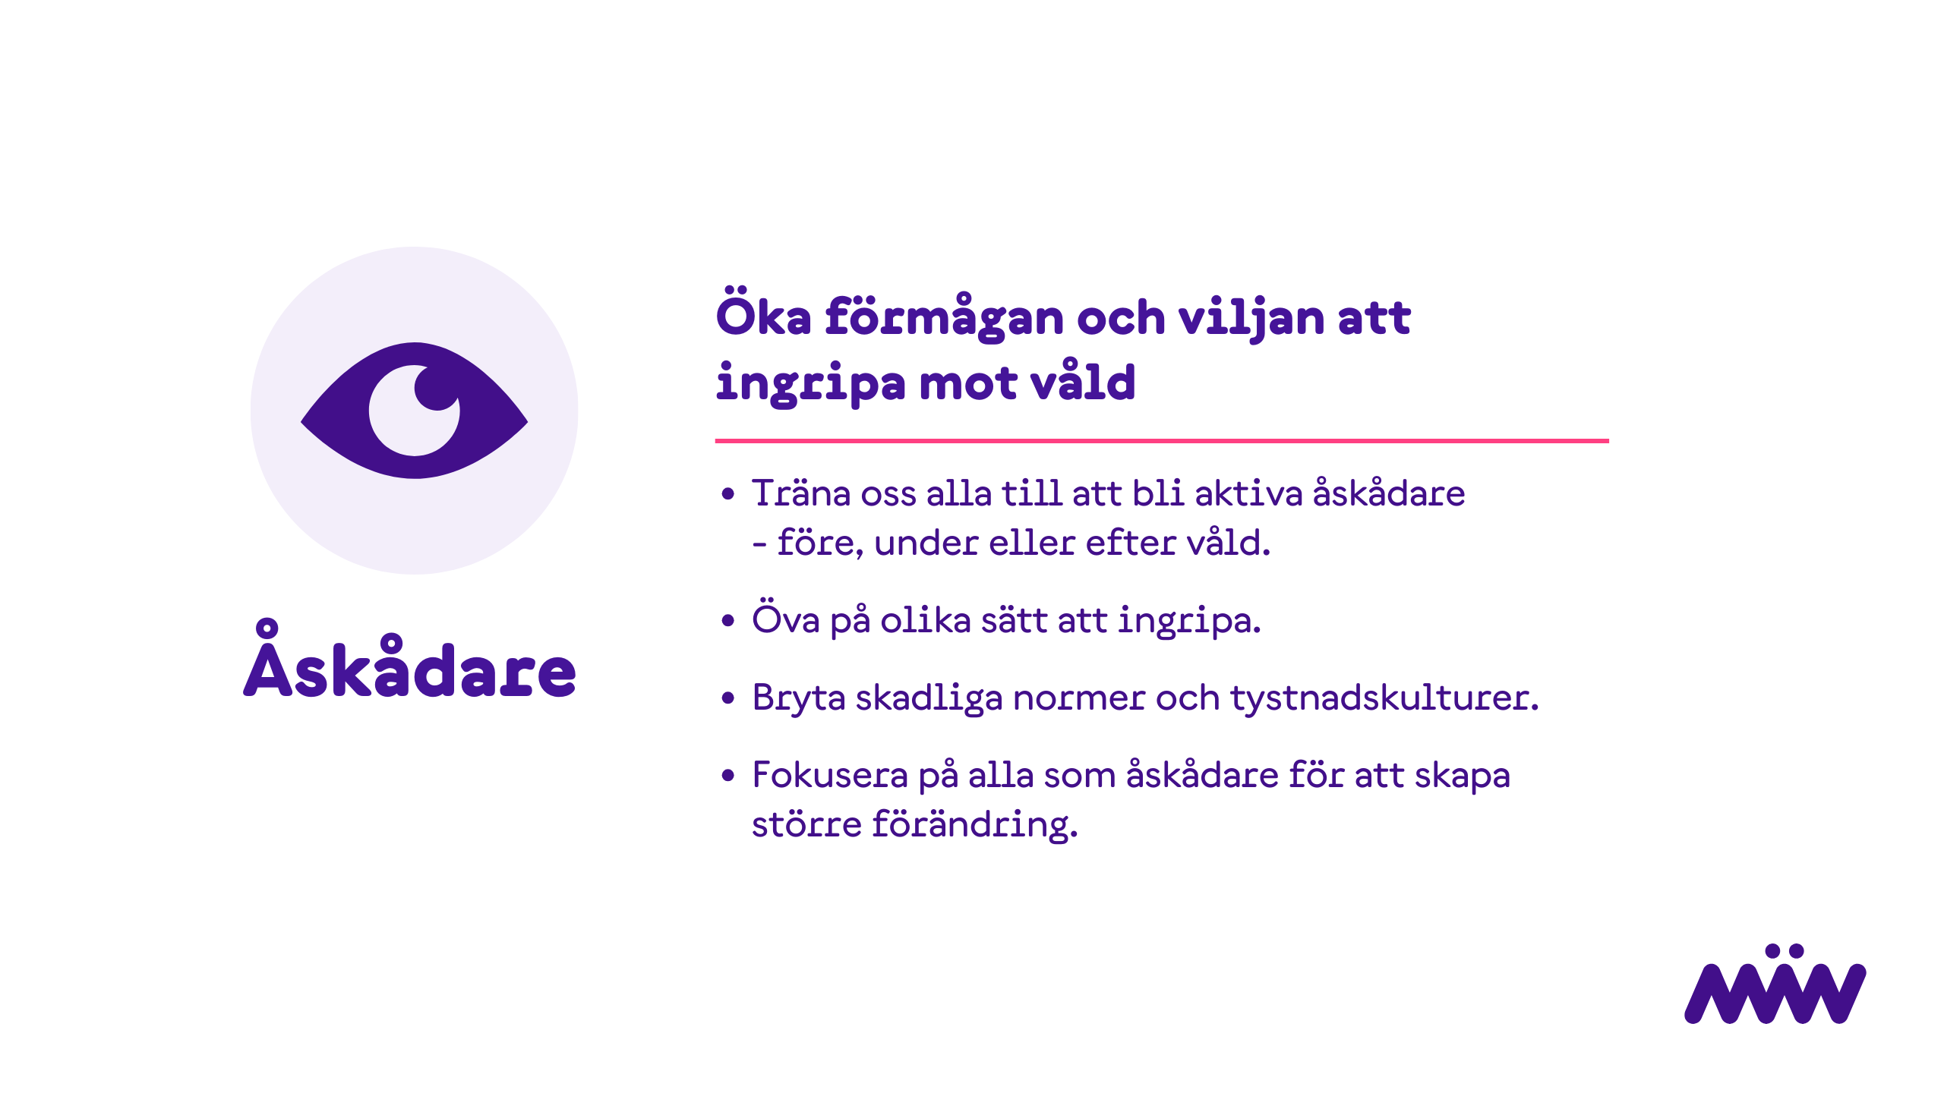
Notes:
Att göra:
Förmedla innehållet av förändringsstrategin Åskådare.
________________________
Stöd till ledaren:
Denna förändringsstrategi handlar om att träna oss på att bli aktiva åskådare – före, under eller efter att våld äger rum.
Att fokusera på åskådarna har enligt forskning visat sig vara en effektiv strategi i det tidigt förebyggande arbetet.
När vi fokuserar på alla runt omkring blir våldet blir något som berör oss alla, vilket möjliggör förändring i större skala.
Att ingripa som åskådare blir i sin tur ett sätt att bryta och förändra skadliga normer som bidrar till våld.

Slide 31
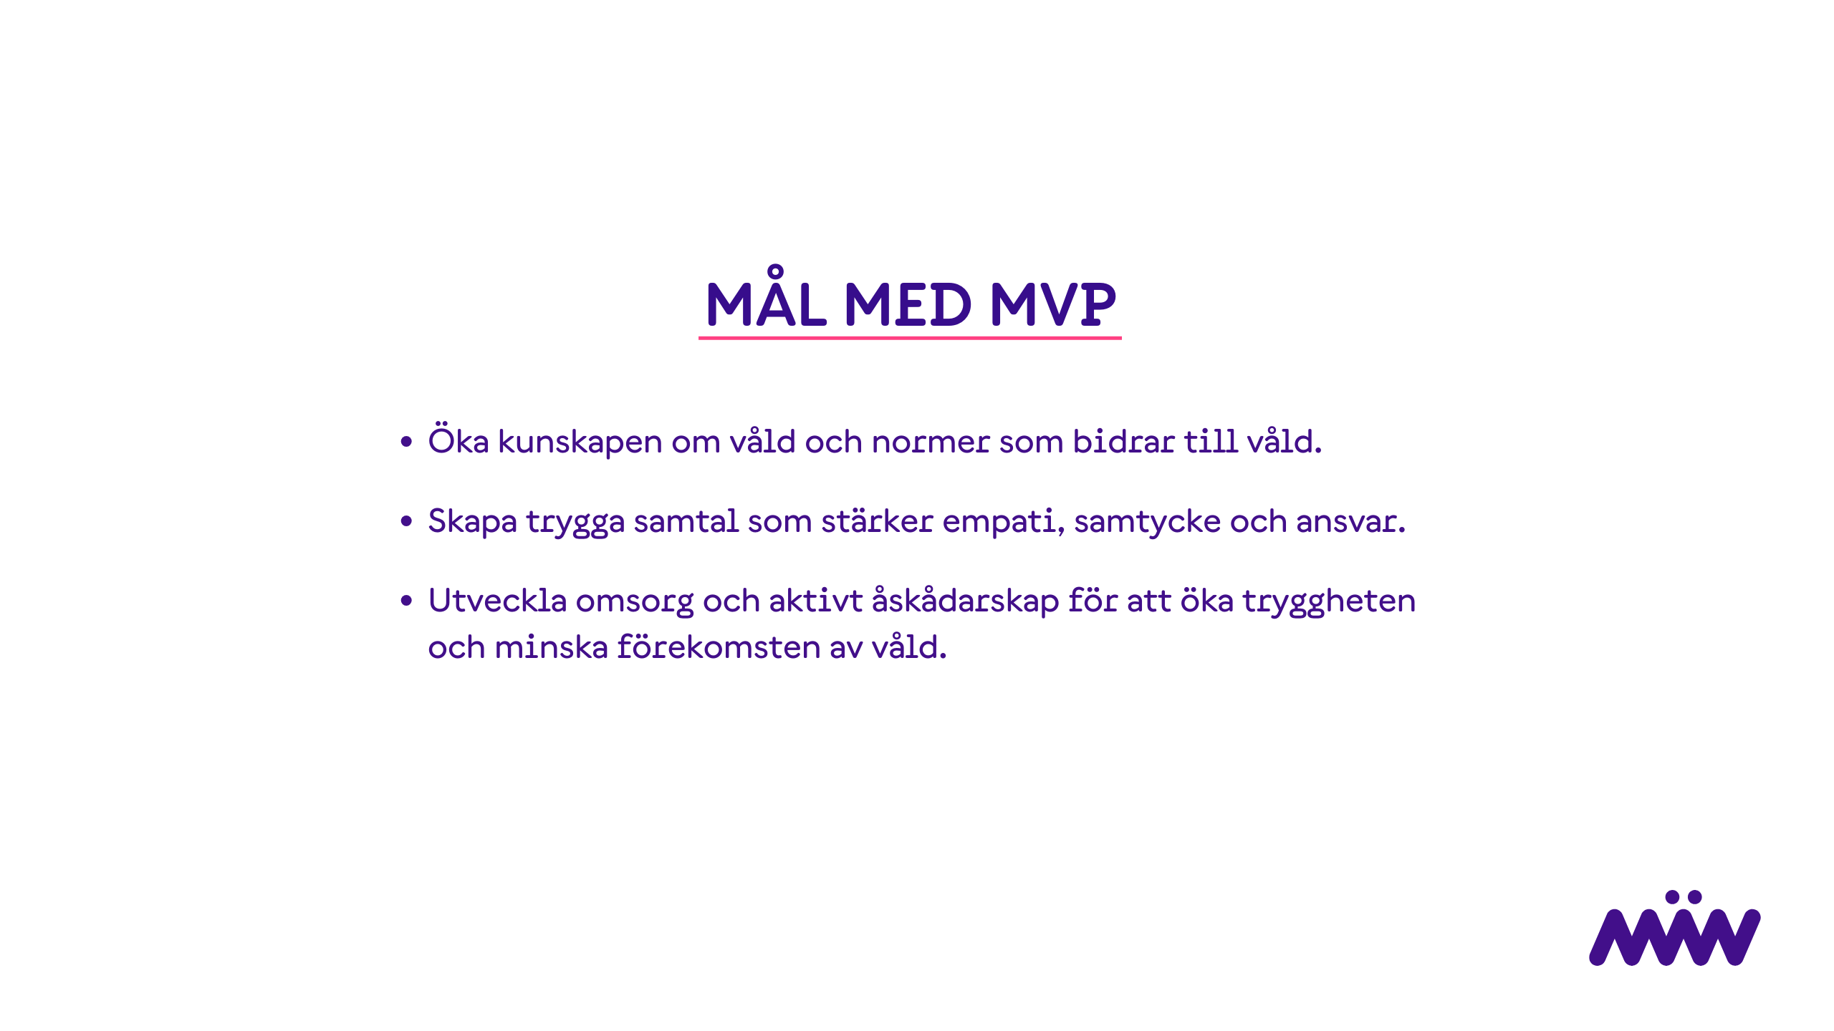
Notes:
Att göra:
Sammanfatta målen med MVP-programmet.

Slide 32

Notes:
Paus – 9.30-9.40 (10 min)

Slide 33

Notes:
MVP:s struktur – 9.40-9.50 (10 min)

Slide 34
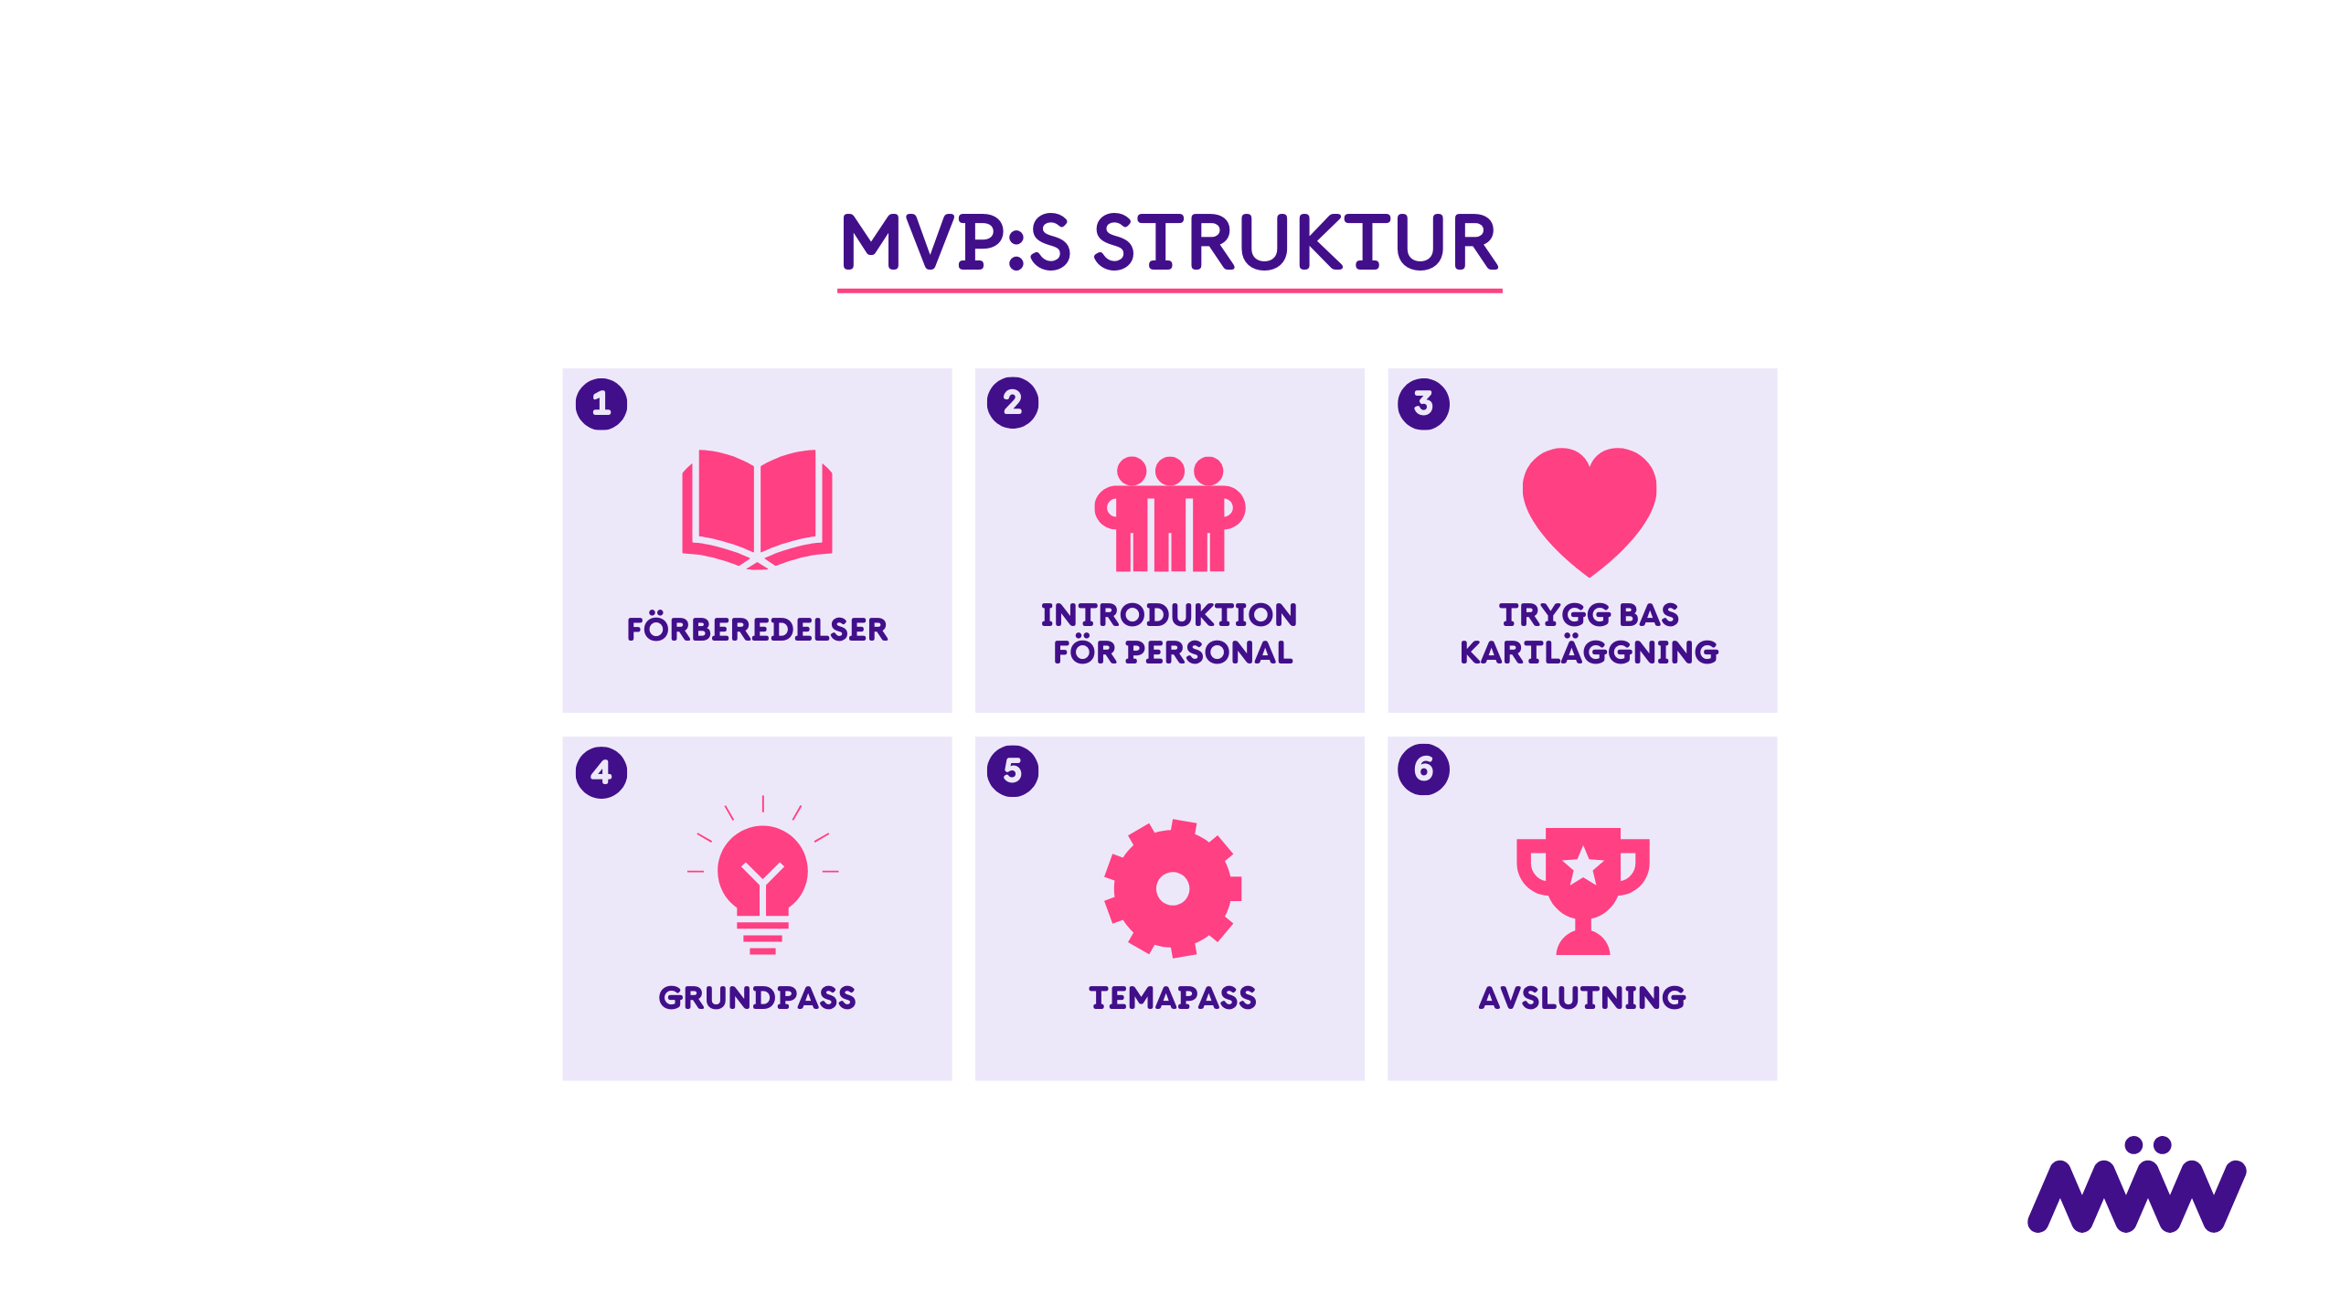
Notes:
Att göra:
Förmedla:
Materialet är uppdelat i sex olika avsnitt som ni möts av när ni klickar er in på metodmaterialet på lärplattformen.
Gå igenom följande delar i kommande slides.

Slide 35
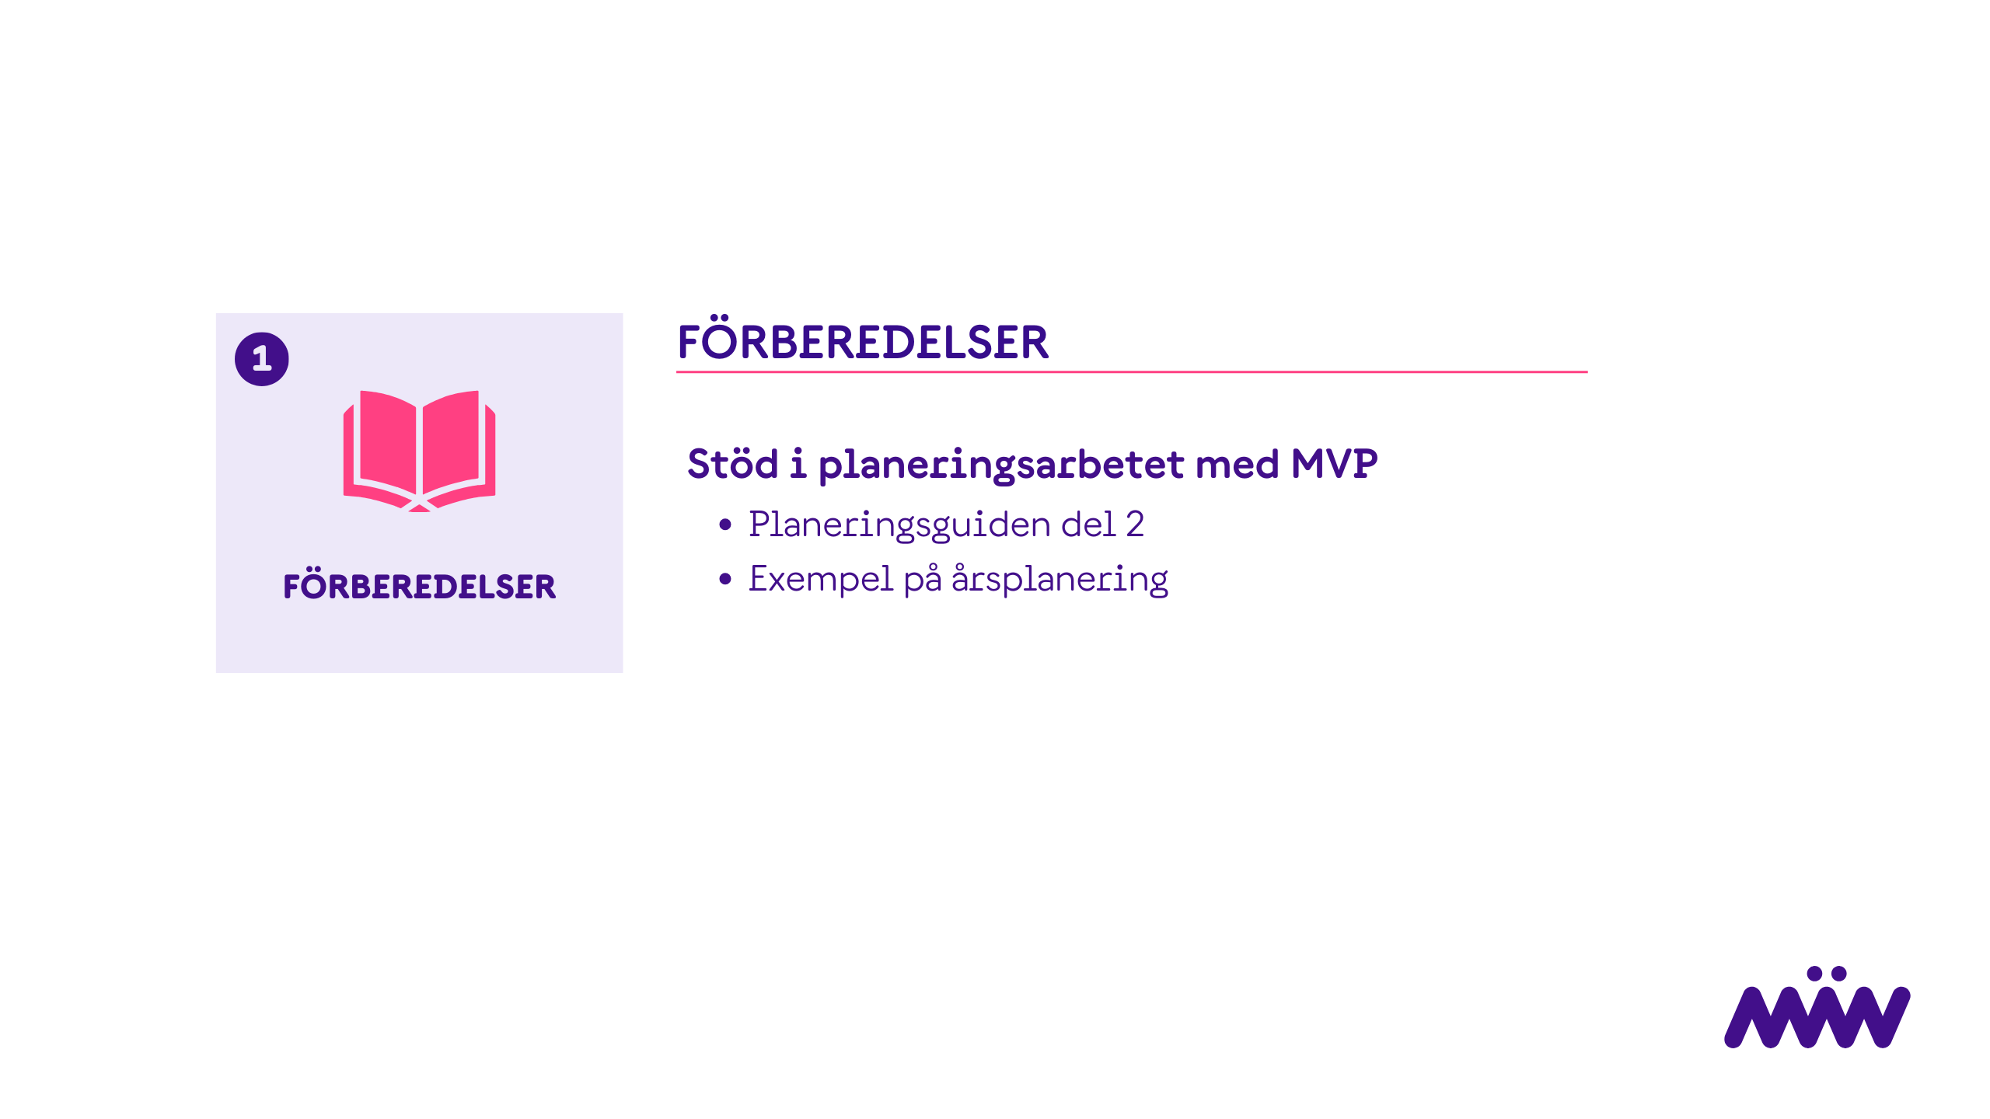
Notes:
Att göra:
Berätta om det stöd som finns under fliken ”Förberedelser”.

Slide 36
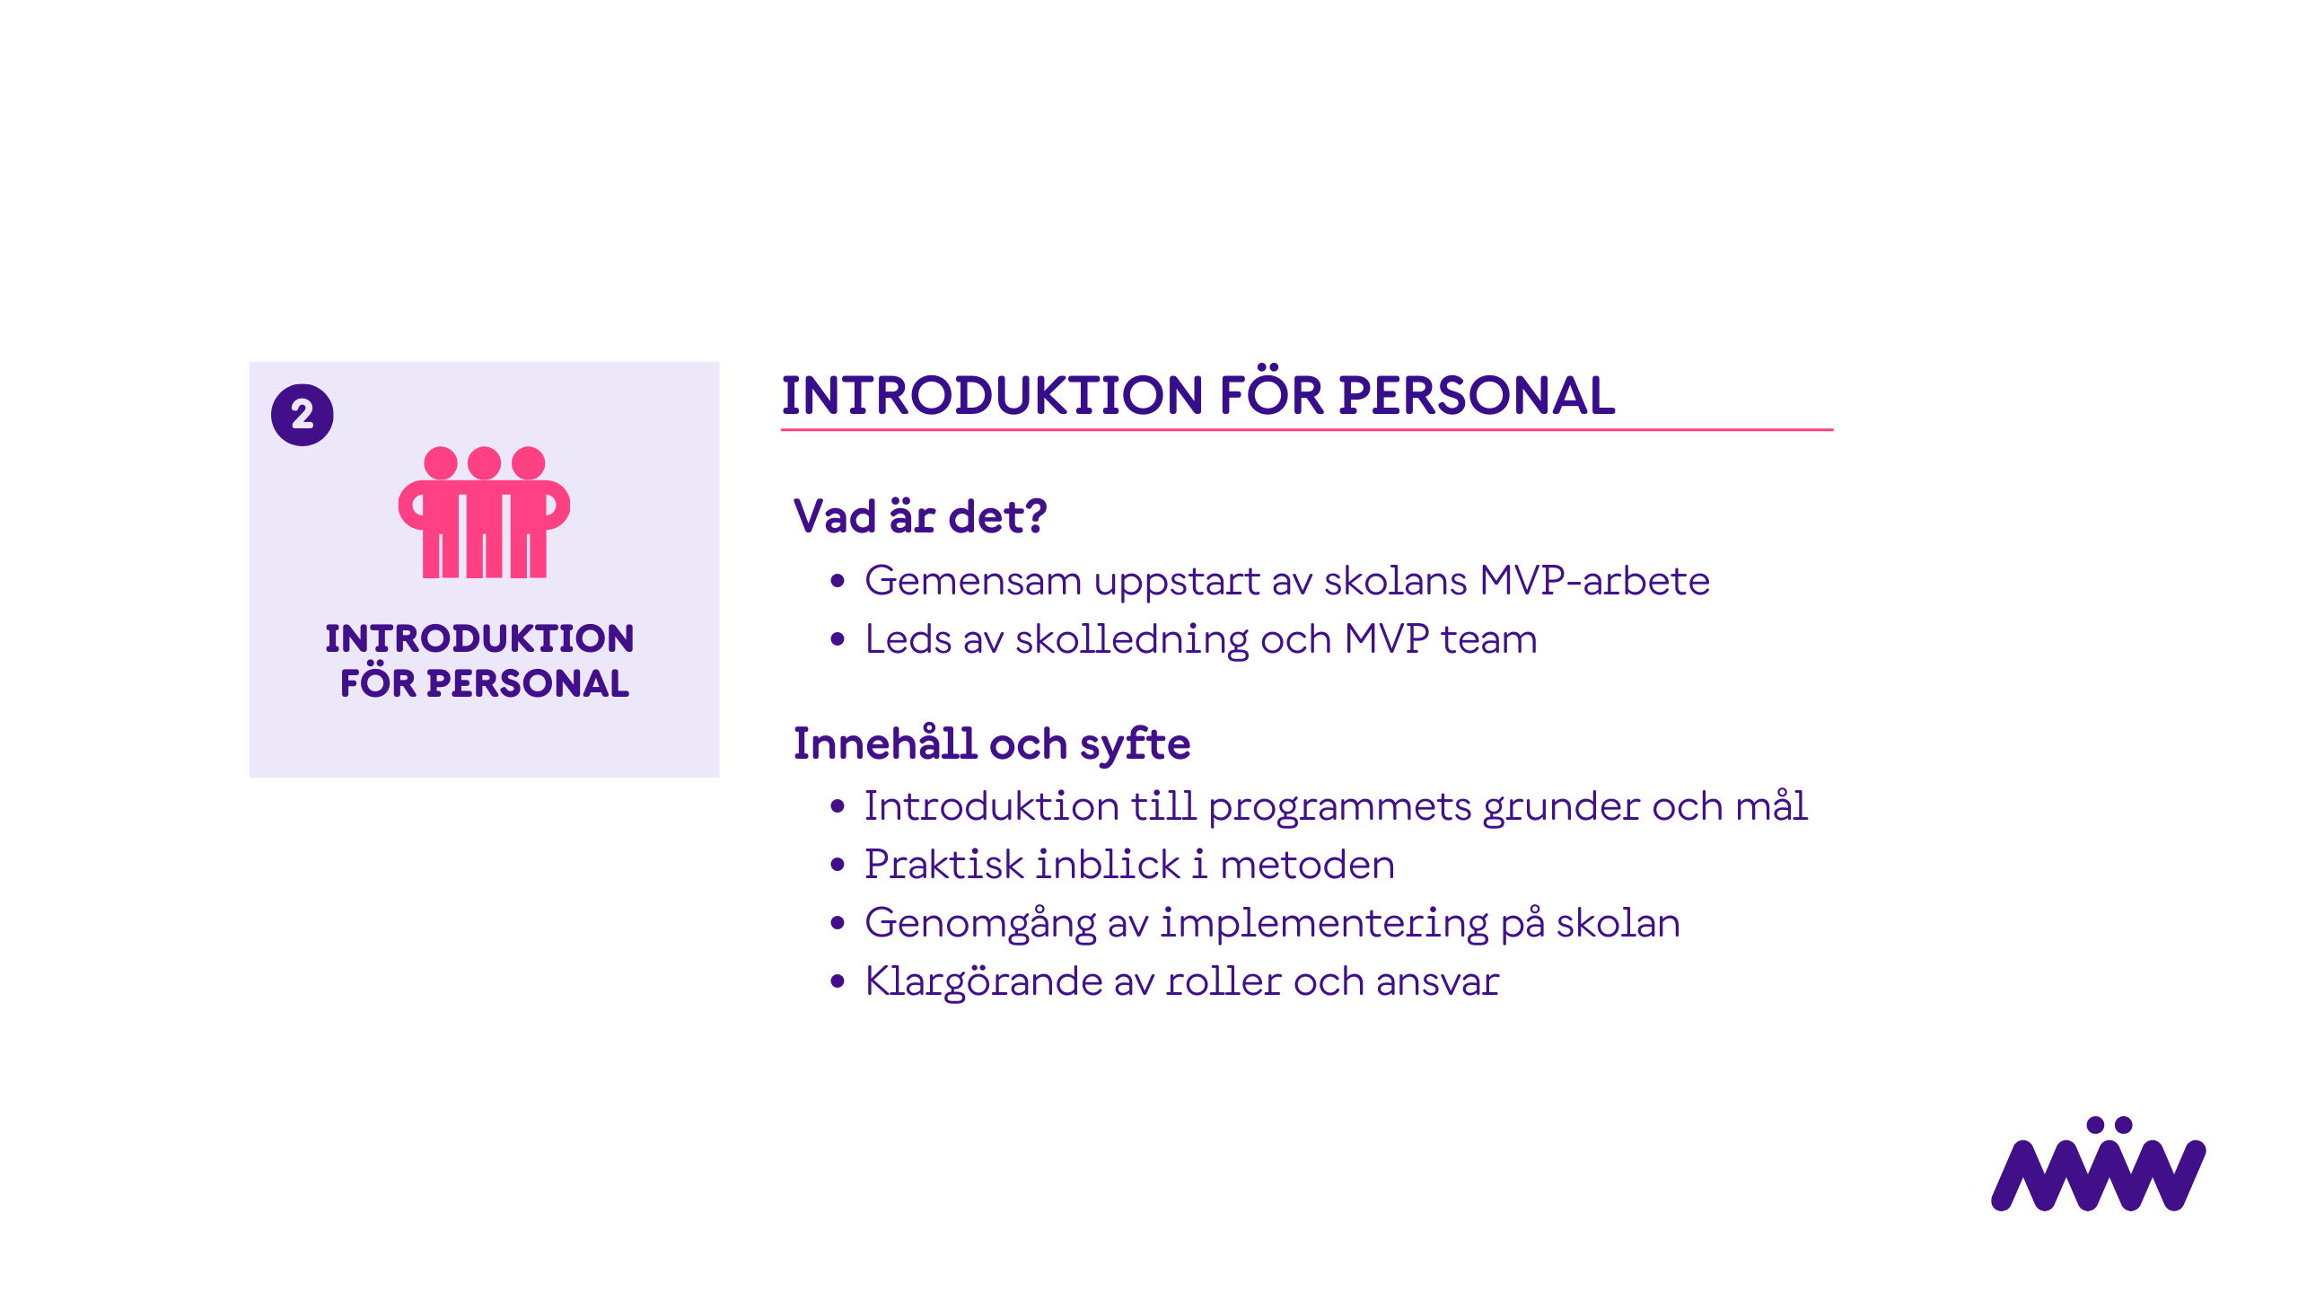
Notes:
Att göra:
Gå igenom upplägget i ”Introduktionen för all personal”.
________________________
Stöd till ledaren:
Det första steget i genomförandet är att skolans ledning och MVP-team tillsammans håller en introduktion i MVP för all personal.
Syftet med introduktionen är att ge en grundläggande förståelse för MVP:s utgångspunkter och varför skolan ska arbeta med programmet.
Introduktionen genomförs med med hjälp av en färdig presentation som ingår i metodmaterialet.
Presentationen innehåller:
En förinspelad introduktionsfilm om MVP Skola (där MÄN berättar om programmet)
Moment där ni visar processplanen och berättar vad ni har gjort hittills.
En scenario-övning anpassad för personal som ni leder – i syfte att de ska få testa på hur MVP med eleverna kan gå till.
En avslutande genomgång kring hur arbetet med eleverna kommer gå till på skolan (vilket förutsätter att planeringen då är gjord).
Introduktionen är anpassad för att ta ungefär 2 timmar.

Slide 37
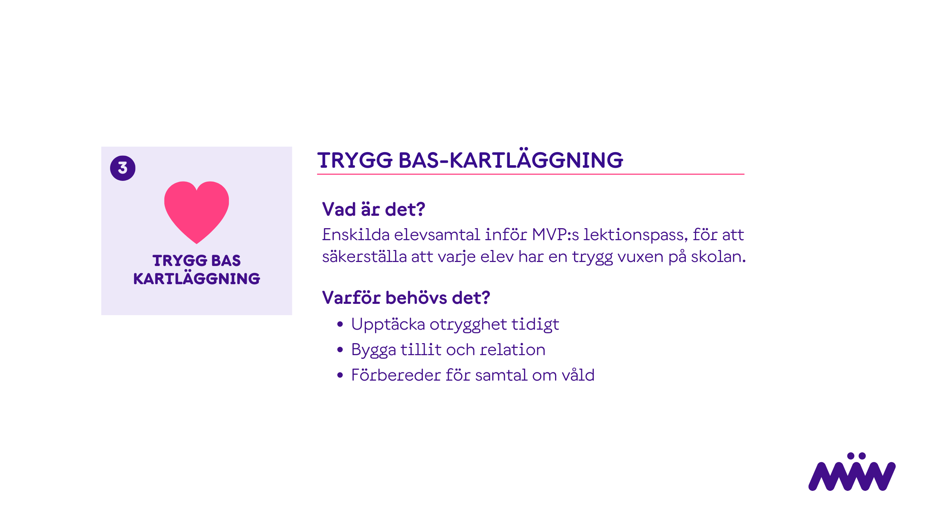
Notes:
Att göra:
Förmedla vad Trygg bas-kartläggningen innebär och varför den är viktig.
________________________
Stöd till ledaren:
Som stöd i skolans arbete med att hjälpa elever att hantera berättelser om våld så ska en ”Trygg bas-kartläggning” genomföras innan MVP sätter igång.
Trygg bas-kartläggningen ska genomföras i form av enskilda samtal mellan elev och personal.
Syftet är att säkerställa att varje elev har minst en vuxen i skolan – mentor, kurator, elevassistent, fritidsledare eller liknande – som de känner sig trygga att vända sig till vid behov.
Kartläggningen stärker trygghetsarbetet i skolan, oavsett om MVP genomförs eller inte.

Slide 38
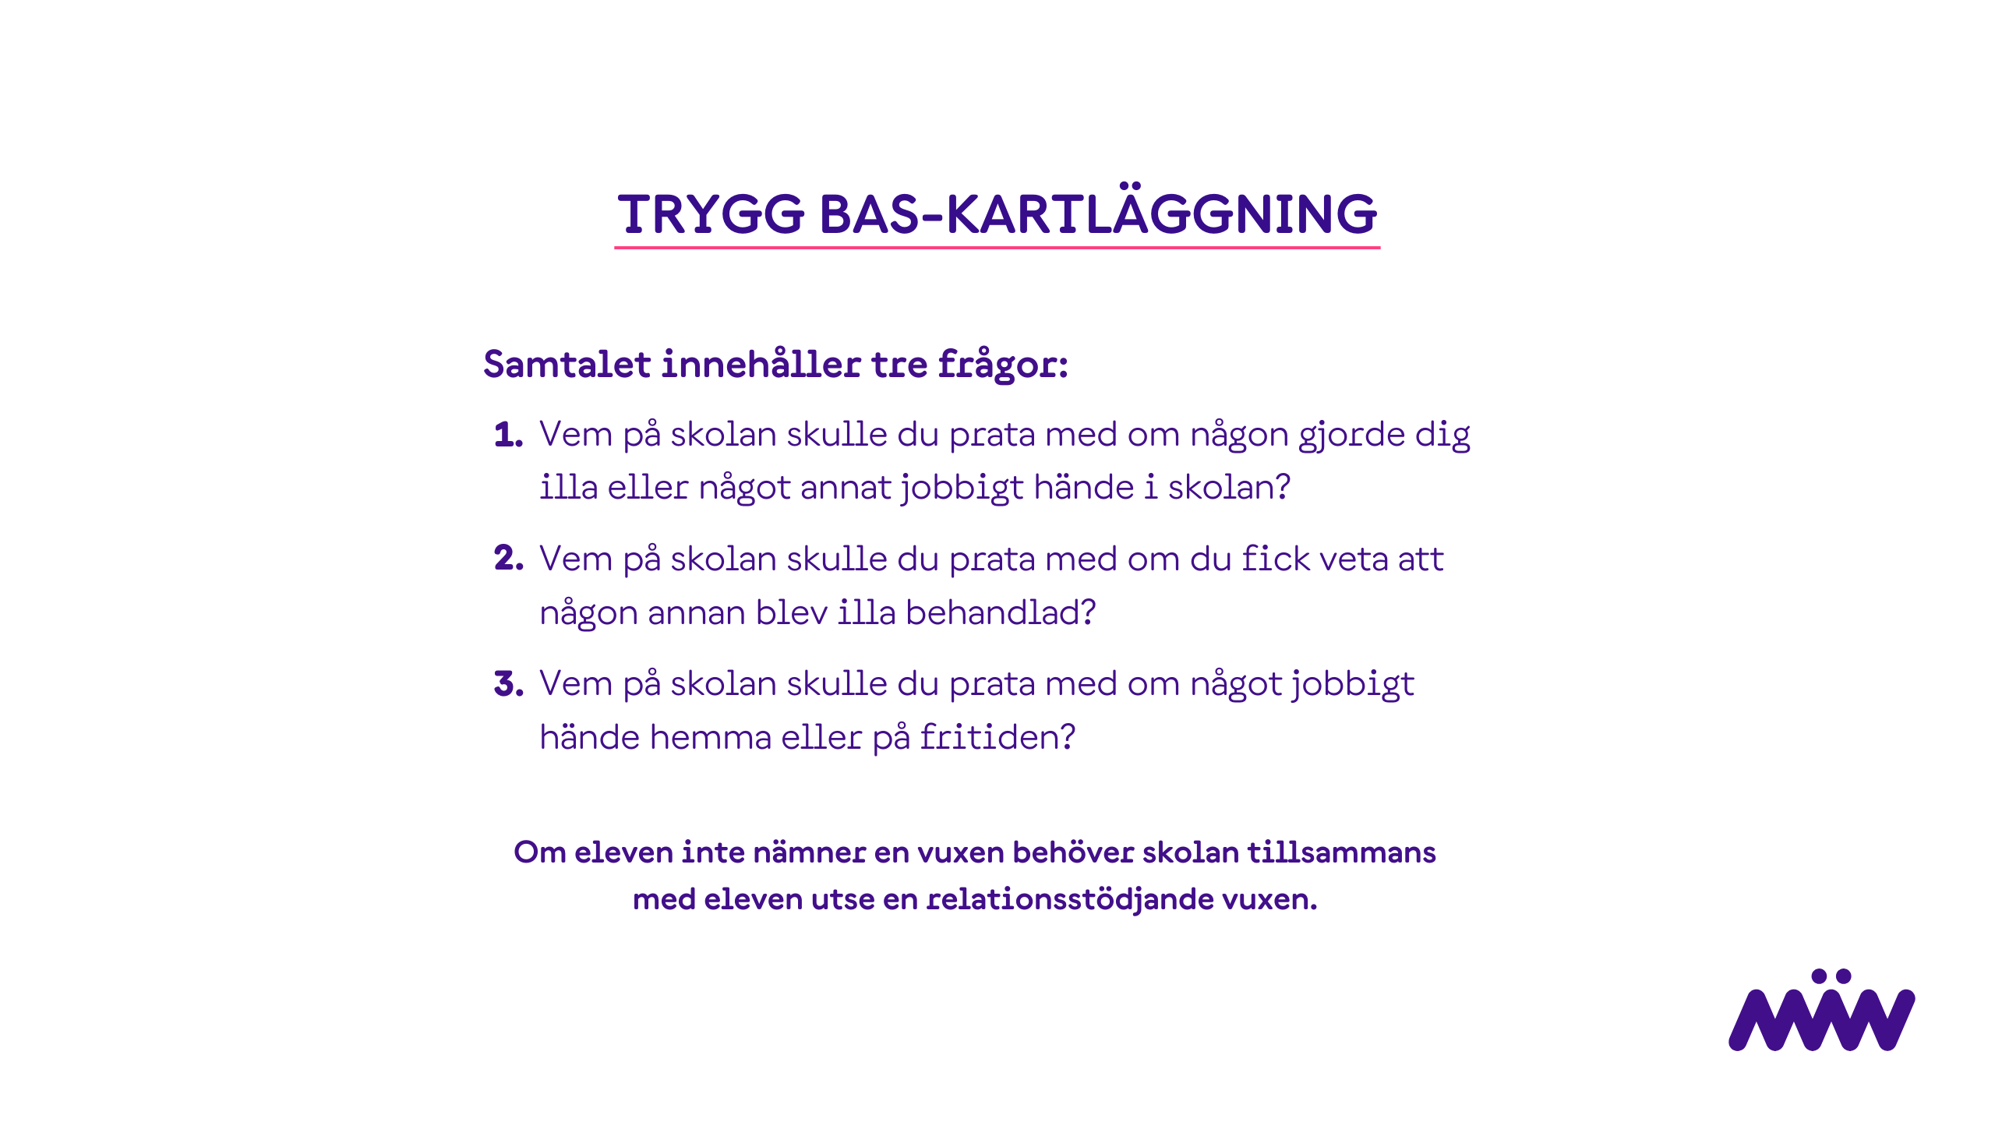
Notes:
Att göra:
Dela exemplet på frågor som ska ställas i de enskilda elevsamtalen.
Förmedla:
Rekommendationen är att elevhälsan genomför kartläggningen.
Det är bra om en oberoende person håller det enskilda samtalet – eftersom en elev som är otrygg med sin mentor kan hamna i en lojalitetskonflikt om samma person ställer frågorna.
Svaret på frågorna bör landa i att det är en vuxen på skolan. Om inte, undersök varför.
Saknar eleven en trygg bas behöver skolan gemensamt med eleven utse en vuxen att arbeta upp en relation med, så att eleven känner att den har någon vuxen på skolan att prata med vid behov.
Använd både elevhälsa och fritidspersonal i arbetet.

Slide 39
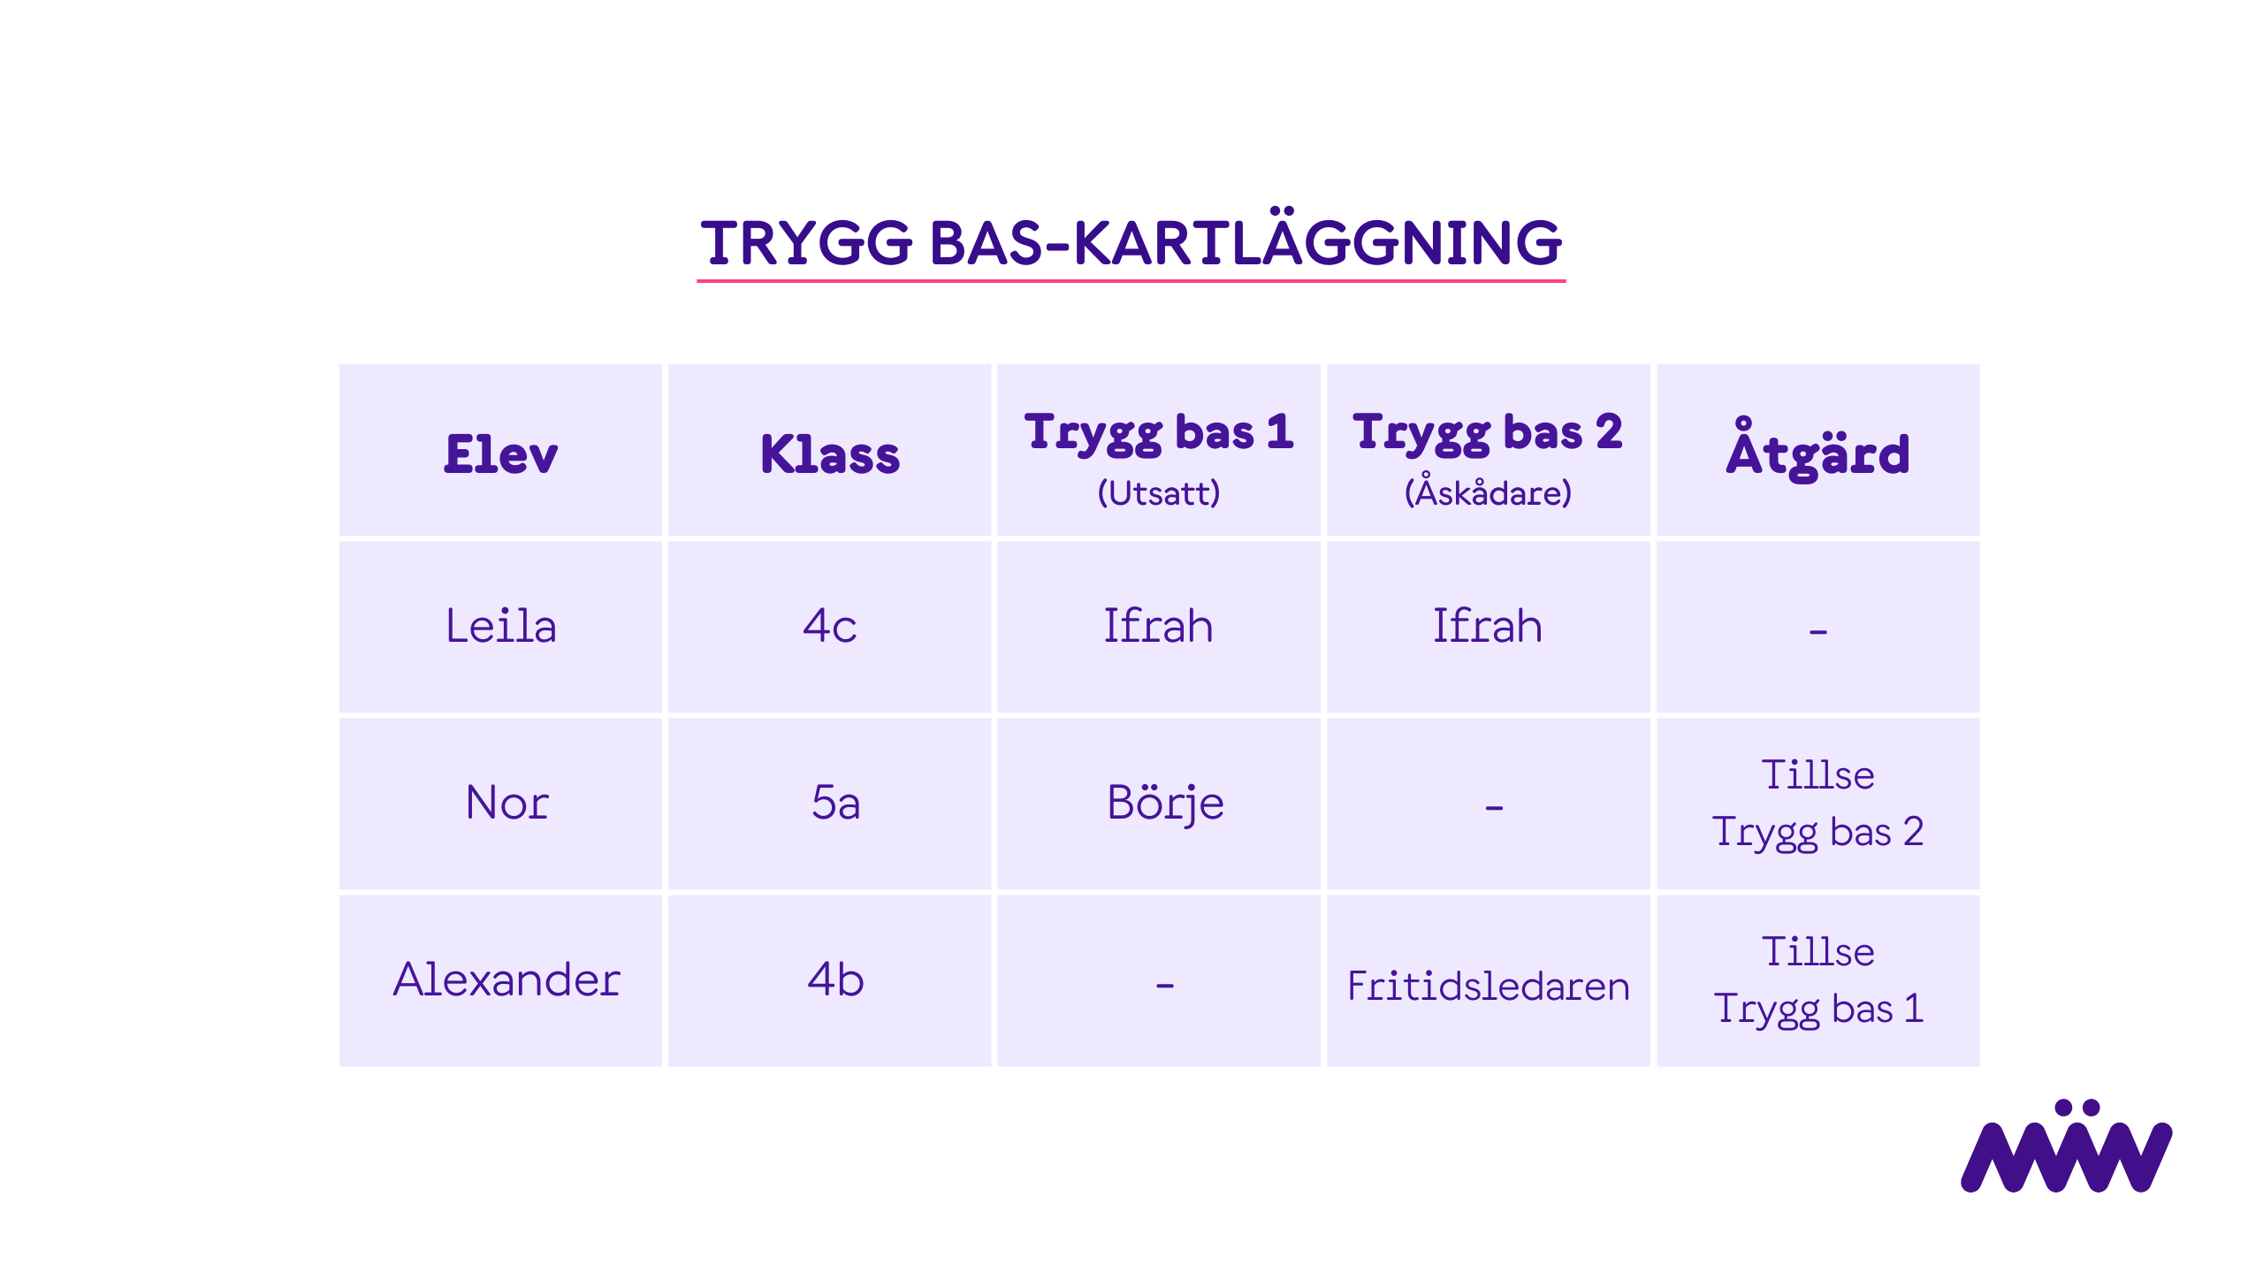
Notes:
Att göra:
Förmedla hur trygg bas-kartläggningen ska dokumenteras med hjälp av exemplet på sliden.

Slide 40
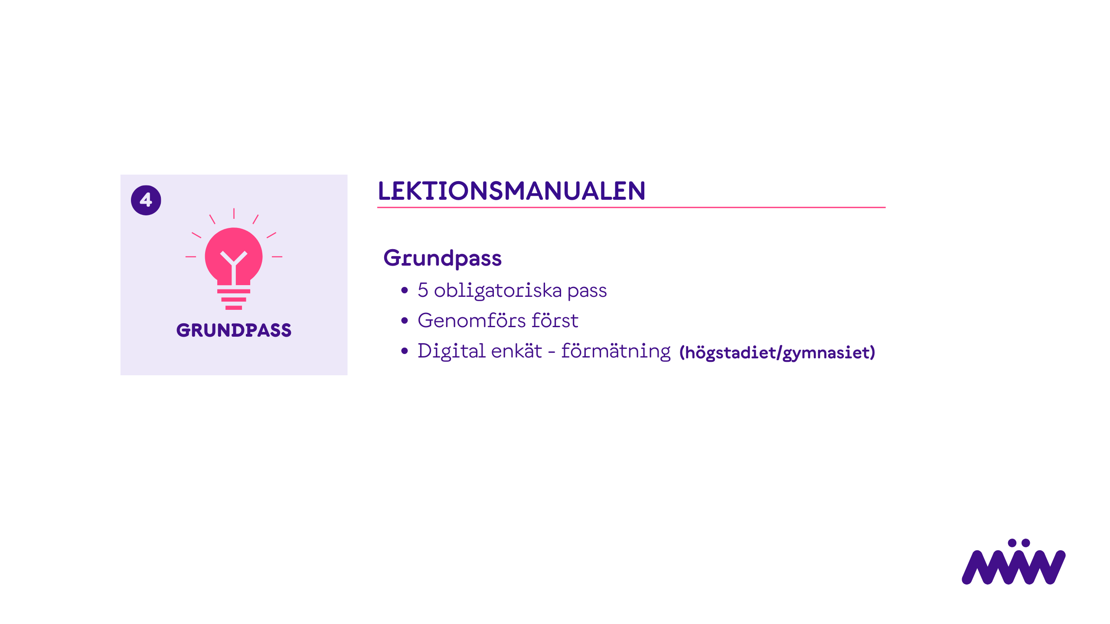
Notes:
Att göra:
Berätta om lektionsmanualens upplägg av obligatoriska grundpass.
Dessa ska genomföras i satt ordning.
HÖGSTADIET/GYMNASIET
Manualens introduktionspass och avslutningspass innehåller en för- och eftermätningsenkät som syftar till att mäta effekterna av ert MVP-arbete.
Vi kommer berätta mer om enkäten snart.

Slide 41
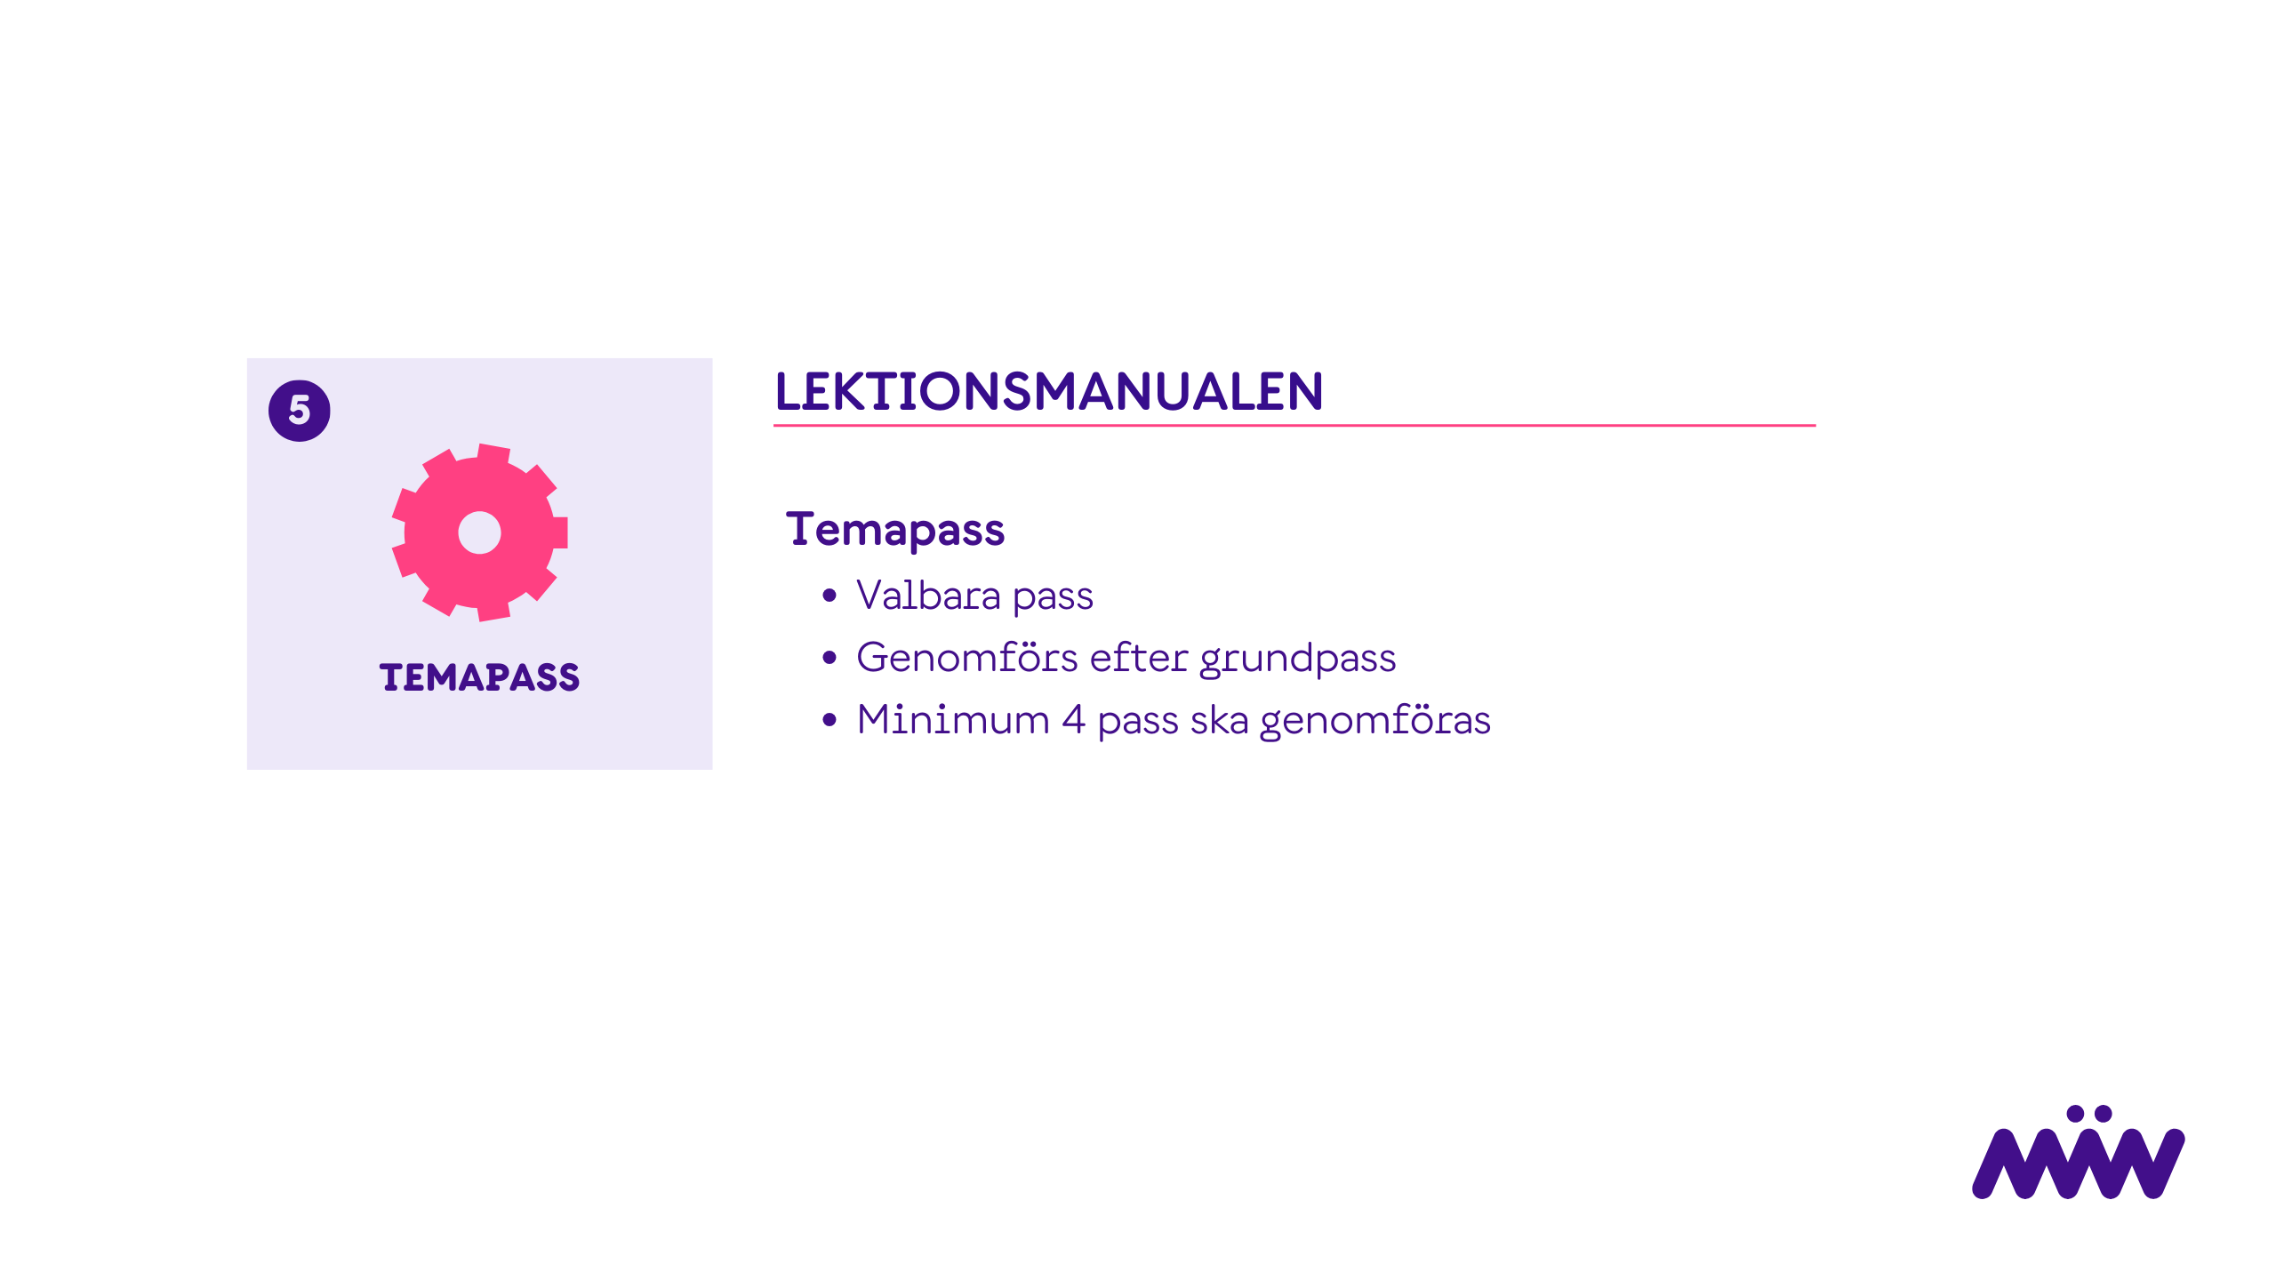
Notes:
Att göra:
Berätta om lektionsmanualens upplägg av valbara temapass.
Minimum 4 temapass ska genomföras, utöver grundpassen.

Slide 42
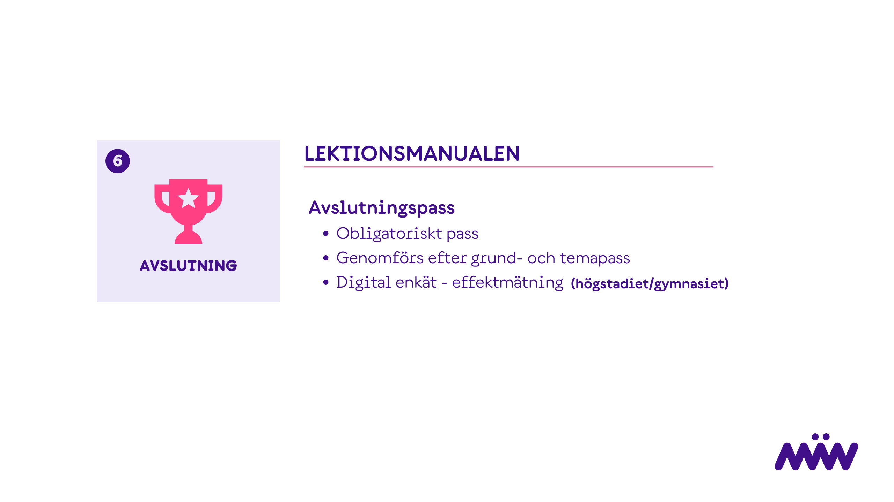
Notes:
Att göra:
Berätta om lektionsmanualens obligatoriska avslutningspass.
HÖGSTADIET/GYMNASIET
Manualens introduktionspass och avslutningspass innehåller en för- och eftermätningsenkät som syftar till att mäta effekterna av ert MVP-arbete.
Vi kommer berätta mer om enkäten snart.

Slide 43
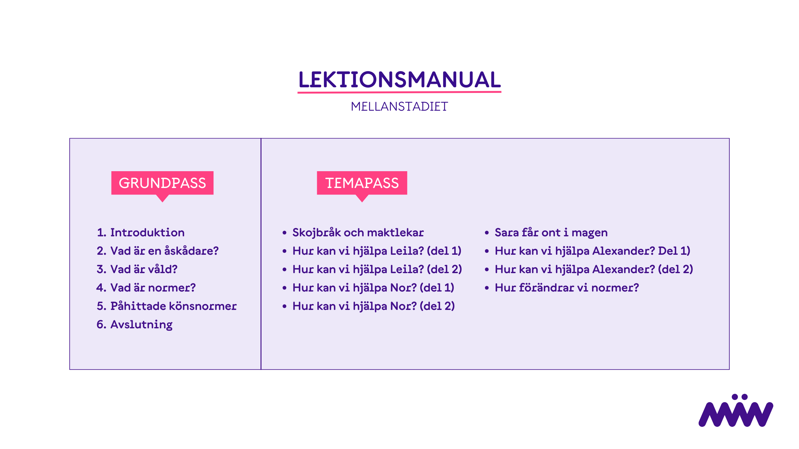
Notes:
MELLANSTADIET
Att göra:
Gå kort igenom manualens befintliga grundpass respektive temapass.

Slide 44
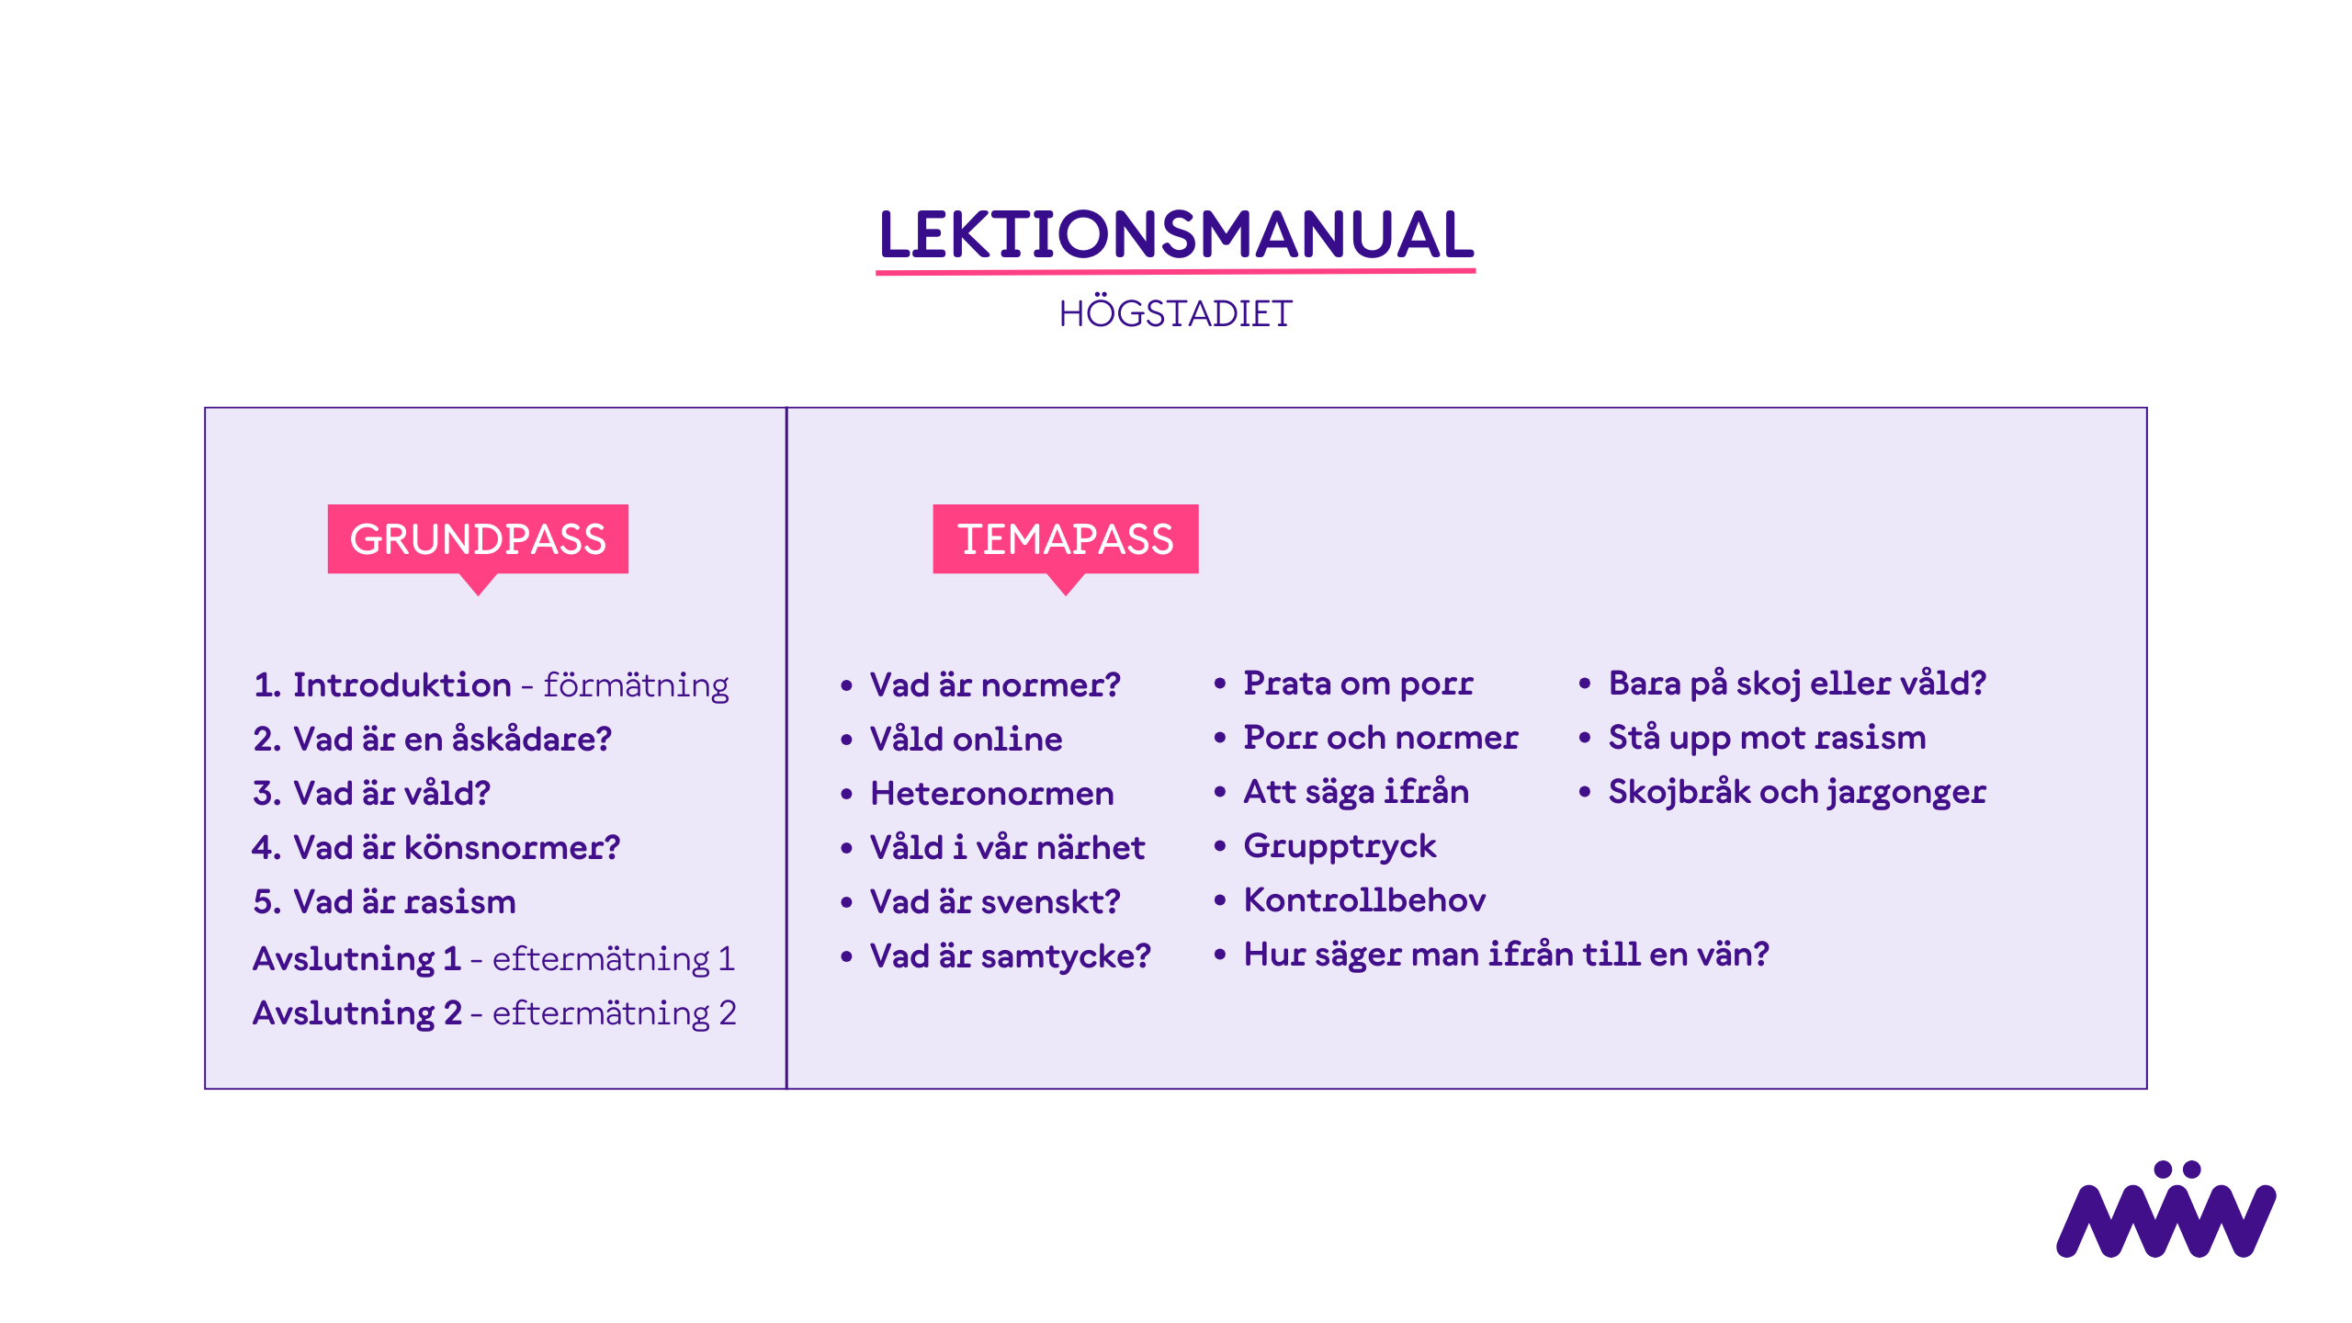
Notes:
HÖGSTADIET
Att göra:
Gå kort igenom manualens befintliga grundpass respektive temapass.
Digital enkät för effektmätning:
I det första och sista grundpasset ingår en digital enkät som eleverna ska fylla i.
Den mäter eventuella förändringar i elevernas benägenhet att ingripa efter att ha deltagit i MVP-passen.
För- och eftermätningen ger er alltså möjlighet att följa upp programmets effekter på skolan.
Kom ihåg: en enkät ger aldrig hela bilden.
Se därför effektmätningen som ett komplement till era kvalitativa observationer - det ni ser, hör och upplever på skolan.

Slide 45
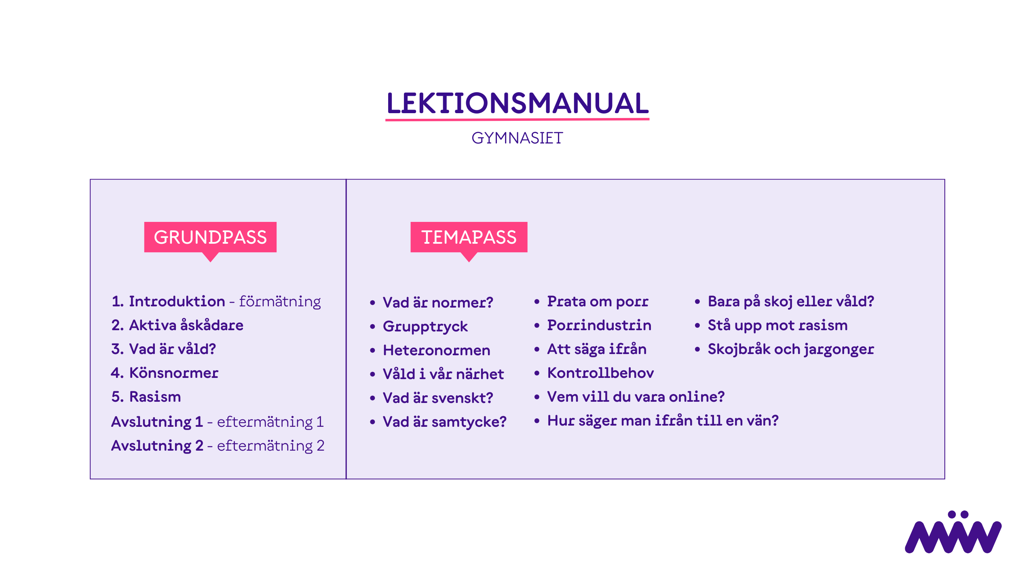
Notes:
GYMNASIET
Att göra:
Gå kort igenom manualens befintliga grundpass respektive temapass.
Digital enkät för effektmätning:
I det första och sista grundpasset ingår en digital enkät som eleverna ska fylla i.
Den mäter eventuella förändringar i elevernas benägenhet att ingripa efter att ha deltagit i MVP-passen.
För- och eftermätningen ger er alltså möjlighet att följa upp programmets effekter på skolan.
Kom ihåg: en enkät ger aldrig hela bilden.
Se därför effektmätningen som ett komplement till era kvalitativa observationer - det ni ser, hör och upplever på skolan.

Slide 46
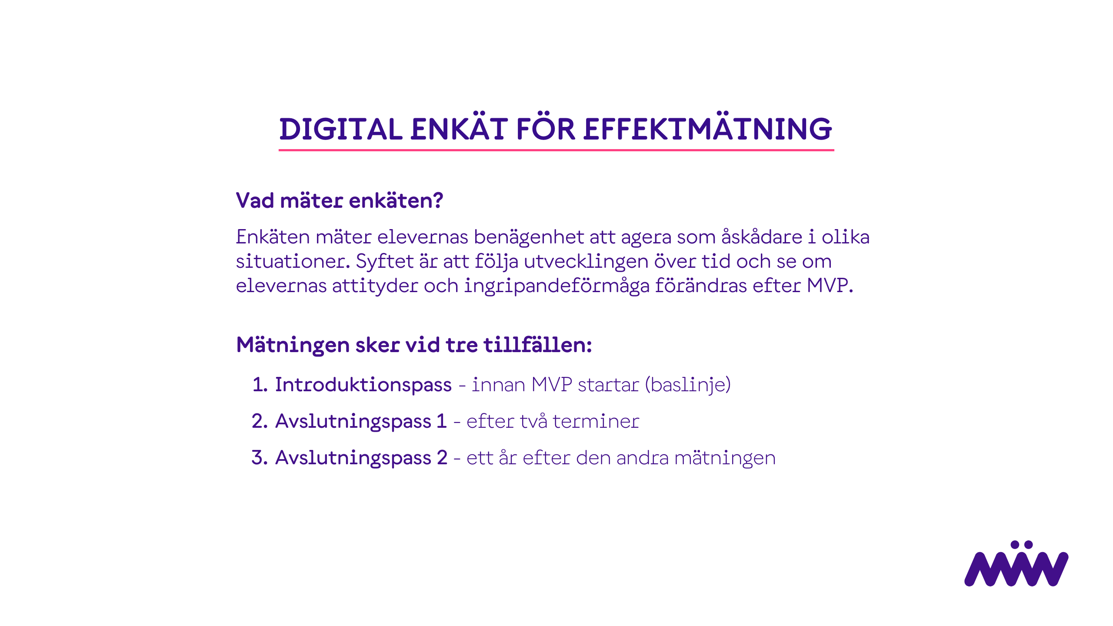
Notes:
HÖGSTADIET/GYMNASIET
Instruktioner kring enkäten och mätpunkter:
För att genomföra effektmätningen så noggrant som möjligt ska eleverna fylla i samma digitala enkät vid tre olika tillfällen (tre mätpunkter).
Gå igenom samtliga tre mätpunkter och dess syfte.
________________________
Stöd till ledaren:
Mätpunkt 1 – Förmätning
Förmätningen är integrerad i MVP:s introduktionspass – och genomförs alltså endast 1 gång.
Syfte: att få en nulägesbild kring elevernas benägenhet att ingripa i olika våldssituationer innan de tagit del av MVP.
Mätpunkt 2 – Eftermätning 1
Eftermätning 1 är integrerad i MVP:s avslutningspass – och ska genomföras 1 läsår efter introduktionspasset.
Vid det laget har ni sammanlagt genomfört minst 10 lektionspass i MVP (6 grundpass + 4 temapass).
Syfte: genom att jämföra resultaten mellan eftermätning 1 och förmätningen kan vi mäta eventuella effekter i elevernas benägenhet att ingripa efter ett läsårs arbete med MVP.
Mätpunkt 3 – Eftermätning 2
2 läsår efter att ni genomförde förmätningen i introduktionspasset ska ni genomföra ytterligare en eftermätning (eftermätning 2).
Eftermätning 2 genomförs oavsett om ni har jobbat vidare med MVP-pass eller inte.
Eftermätning 2 genomförs enbart genom att låta eleverna fylla i samma enkät som tidigare och är inte integrerat i ett lektionspass.
Syfte: är att mäta de långsiktiga effekterna av MVP-arbetet

Slide 47

Notes:
Exempel på årshjul – 9.50-9.55 (5 min)
Att göra:
Förmedla:
Följande upplägg är ett exempel på hur ni kan arbeta med MVP över en tre års-period (för mellanstadiet eller högstadiet).

Slide 48
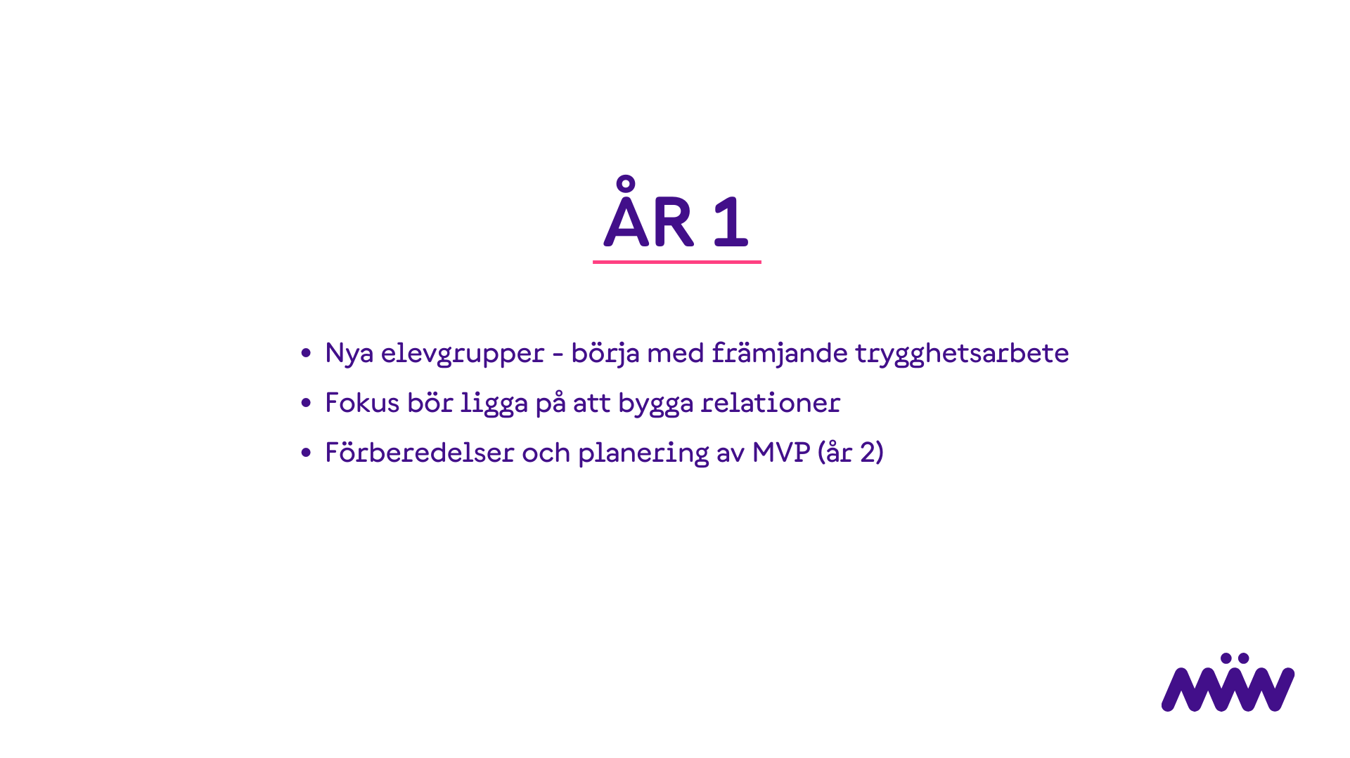
Notes:
MELLANSTADIET
Att göra:
Förmedla:
MÄN:s rekommendation är att ni påbörjar lektionspassen när eleverna lärt känna varandra och gruppen är tryggare.
Om eleverna är nya för er och varandra (i årskurs 4) – bör första året fokusera på trygghetsskapande arbete och relationsbyggande.
Under tiden kan ni planera för trygg bas-kartläggning och kommande lektionspass i MVP.

Slide 49
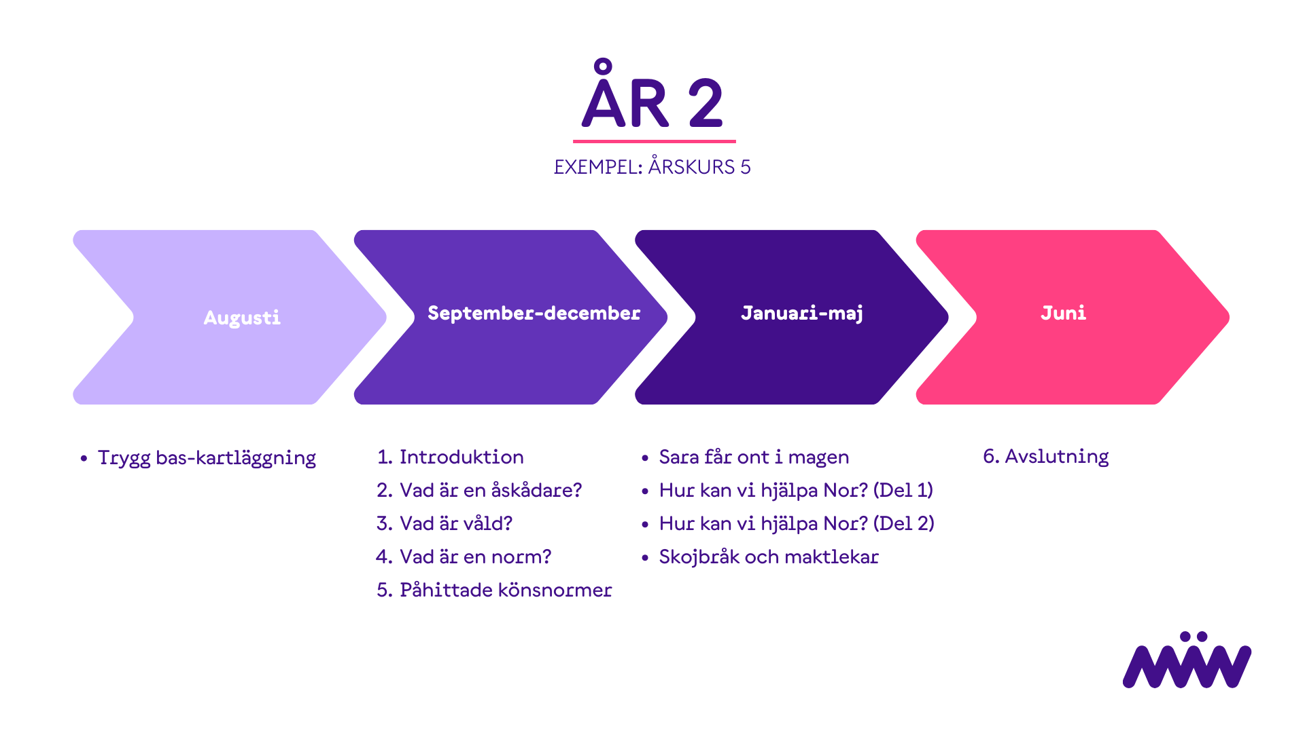
Notes:
MELLANSTADIET
Att göra:
Förmedla exemplet på upplägg under år 2 (elever i åk 5).
________________________
Stöd till ledaren:
Grundpassen är obligatoriska och ska genomföras först i bestämd ordning, i syfte att lägga grunden för arbetet framåt.
Temapassen är valbara och väljs utifrån de behov och förutsättningar skolan har.
Hur långt det ska gå mellan varje lektionspass bestämmer skolan själv. En rekommendation är att inte låta det gå för lång tid (som upp till en månad) då ni riskerar att behöva lägga mycket mer tid på repetition.

Slide 50
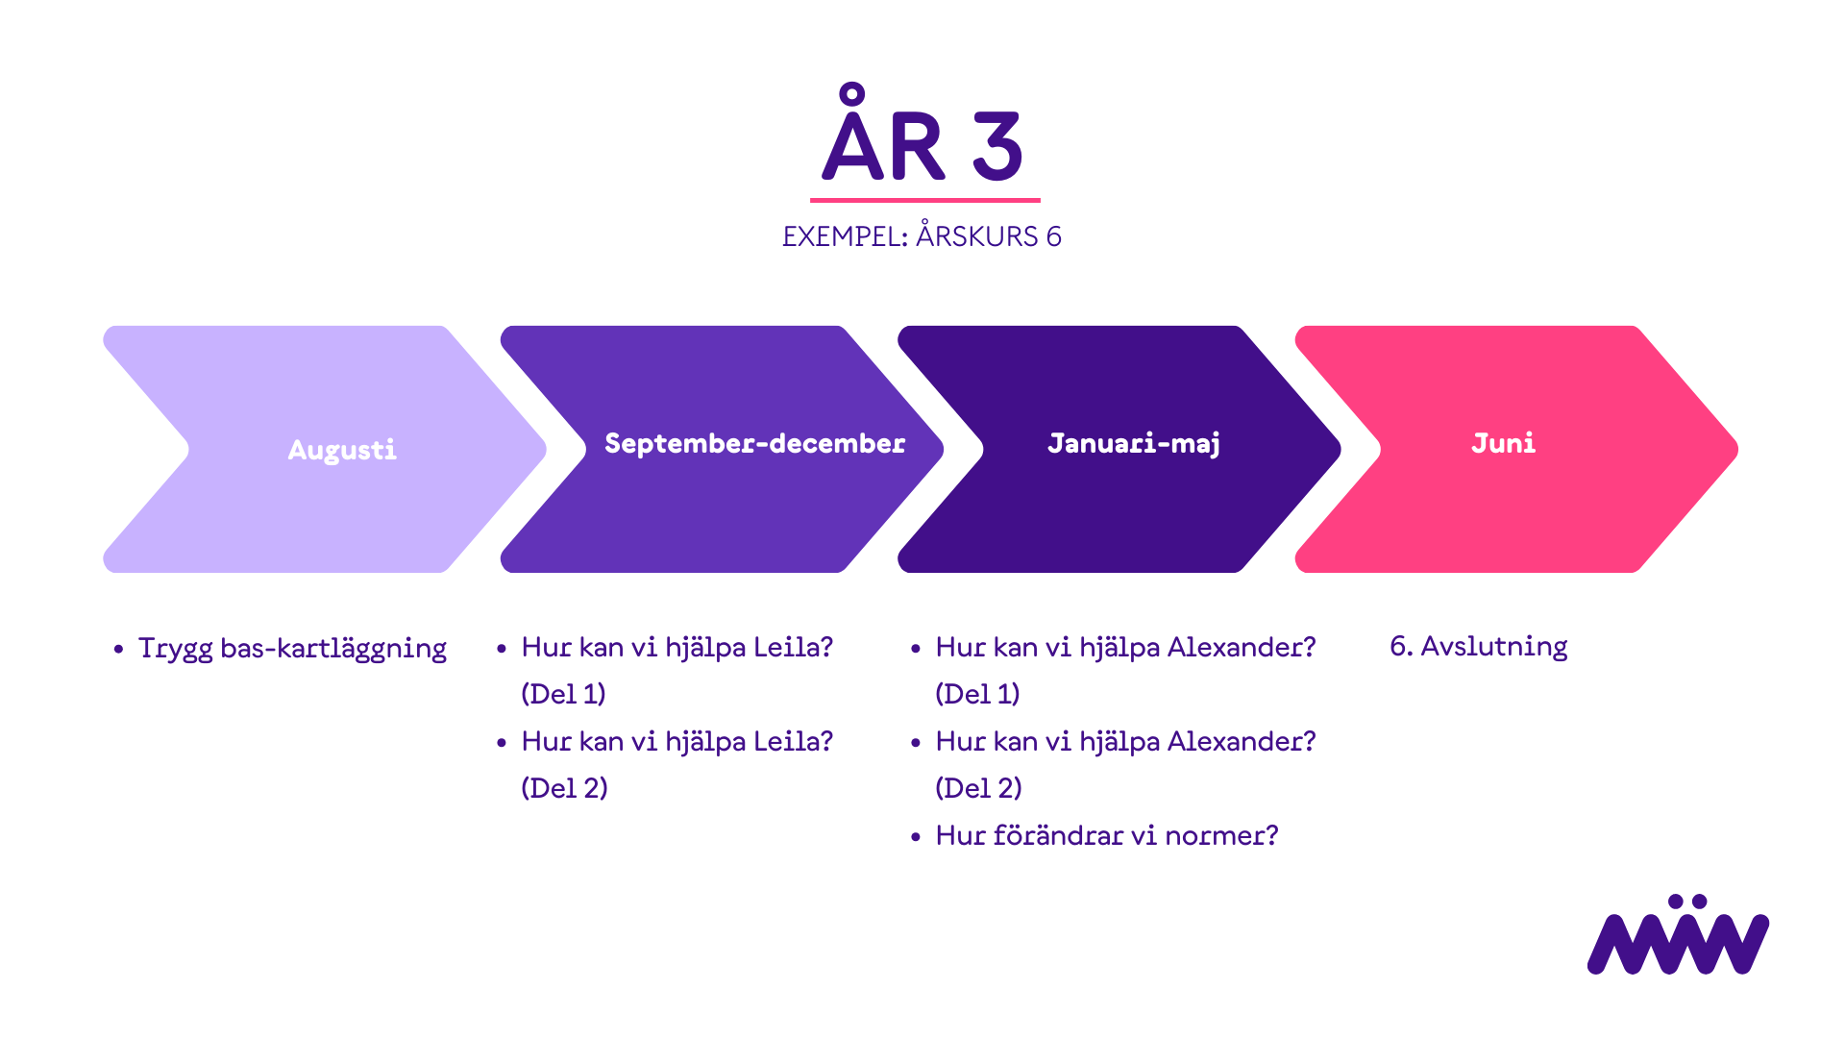
Notes:
MELLANSTADIET
Att göra:
Förmedla exemplet på upplägg under år 3 (elever i åk 6).
________________________
Stöd till ledaren:
För att hålla liv i MVP-arbetet i årskurs 6 kan ni fortsätta med valbara temapass – kanske mer sällan, men med fortsatt relevans.

Slide 51
Notes:
HÖGSTADIET
Att göra:
Förmedla:
MÄN:s rekommendation är att ni påbörjar lektionspassen när eleverna lärt känna varandra och gruppen är tryggare.
Om eleverna är nya för er och varandra (i årskurs 7) – bör första året fokusera på trygghetsskapande arbete och relationsbyggande.
Under tiden kan ni planera för trygg bas-kartläggning och kommande lektionspass i MVP.

Slide 52
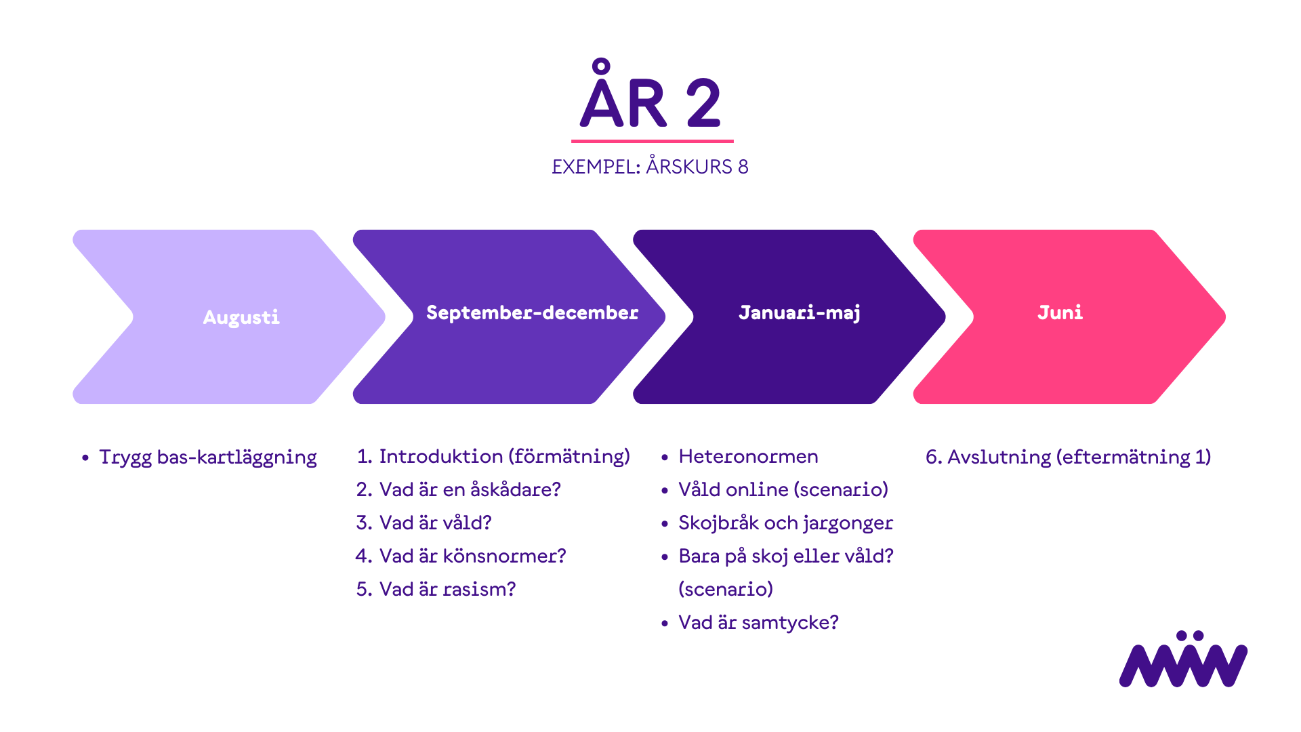
Notes:
HÖGSTADIET
Att göra:
Förmedla exemplet på upplägg under år 2 (elever i åk 8).
________________________
Stöd till ledaren:
Grundpassen är obligatoriska och ska genomföras först i bestämd ordning, i syfte att lägga grunden för arbetet framåt.
Temapassen är valbara och väljs utifrån de behov och förutsättningar skolan har.
Hur långt det ska gå mellan varje lektionspass bestämmer skolan själv. En rekommendation är att inte låta det gå för lång tid (som upp till en månad) då ni riskerar att behöva lägga mycket mer tid på repetition.

Slide 53
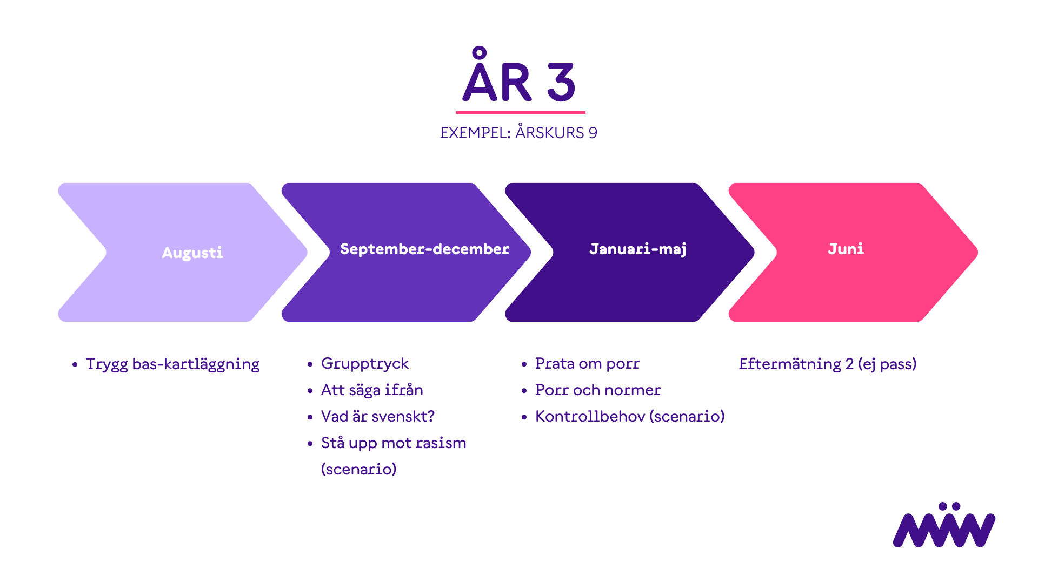
Notes:
HÖGSTADIET
Att göra:
Förmedla exemplet på upplägg under år 3 (elever i åk 9).
________________________
Stöd till ledaren:
För att hålla liv i MVP-arbetet i årskurs 9 kan ni fortsätta med valbara temapass – kanske mer sällan, men med fortsatt relevans.

Slide 54
Notes:
GYMNASIET
Att göra:
Förmedla:
MÄN:s rekommendation är att ni påbörjar lektionspassen när eleverna lärt känna varandra och gruppen är tryggare.
Om eleverna är nya för er och varandra (i årskurs 1) – bör första året fokusera på trygghetsskapande arbete och relationsbyggande.
Under tiden kan ni planera för trygg bas-kartläggning och kommande lektionspass i MVP.

Slide 55

Notes:
GYMNASIET
Att göra:
Förmedla exemplet på upplägg under år 2 (elever i åk 2).
________________________
Stöd till ledaren:
Grundpassen är obligatoriska och ska genomföras först i bestämd ordning, i syfte att lägga grunden för arbetet framåt.
Temapassen är valbara och väljs utifrån de behov och förutsättningar skolan har.
Hur långt det ska gå mellan varje lektionspass bestämmer skolan själv. En rekommendation är att inte låta det gå för lång tid (som upp till en månad) då ni riskerar att behöva lägga mycket mer tid på repetition.

Slide 56

Notes:
GYMNASIET
Att göra:
Förmedla exemplet på upplägg under år 3 (elever i åk 3).
________________________
Stöd till ledaren:
För att hålla liv i MVP-arbetet i årskurs 3 kan ni fortsätta med valbara temapass – kanske mer sällan, men med fortsatt relevans.

Slide 57
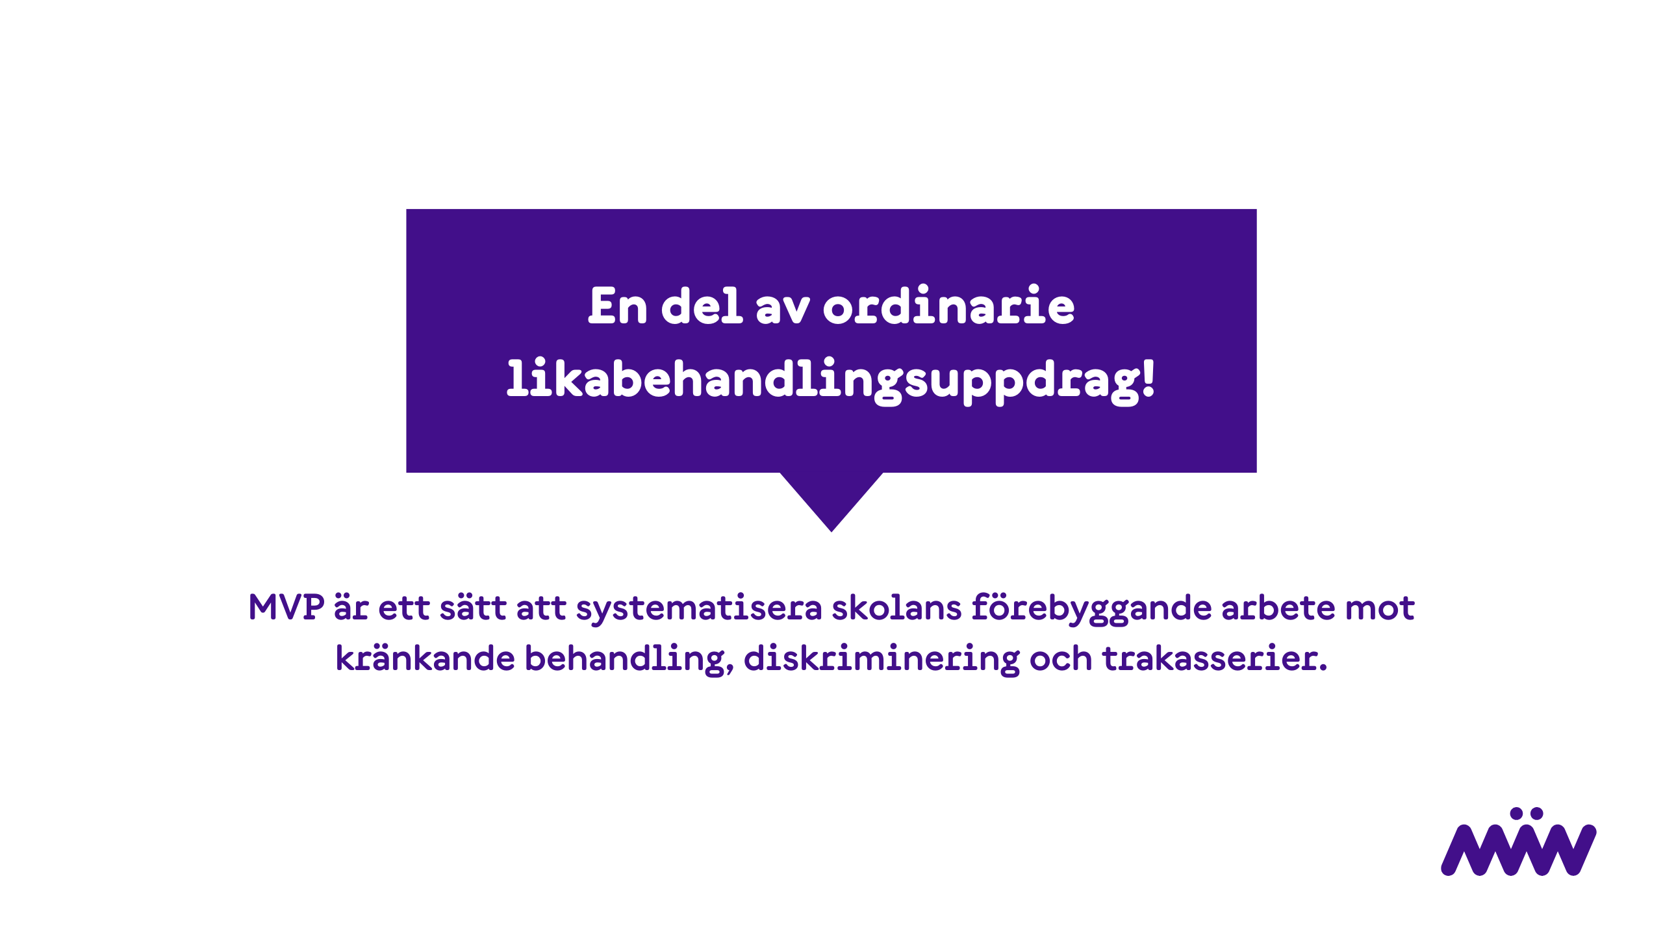
Notes:
Förmedla:
Att arbeta med MVP-programmet över tid blir ett sätt att systematisera skolans likabehandlingsuppdrag – dvs ge arbetet kontinuitet och långsiktighet för att inte landa i enskilda punktinsatser.

Slide 58
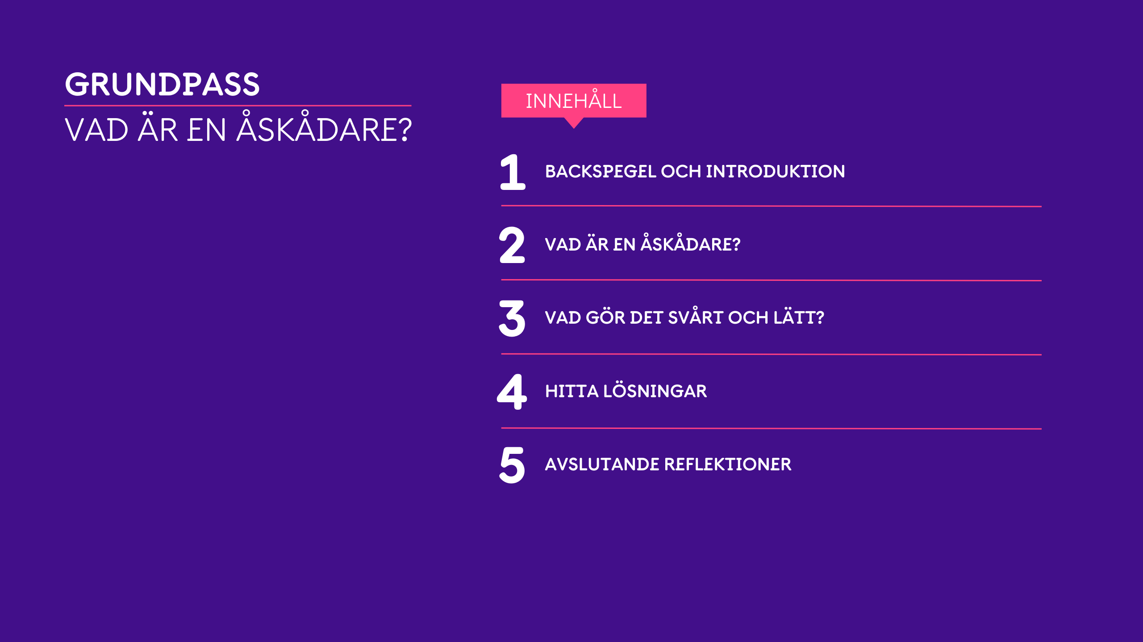
Notes:
MELLANSTADIET
Grundpass: Vad är en åskådare? – 9.55-10.45 (50 min)
Att göra:
Förmedla:
Nu ska vi genomföra delar av grundpasset: Vad är en åskådare?
Så här ser strukturen ut.
Återkommande för varje pass är:
Backspegel och introduktion
Avslutande reflektioner (berätta om loggboken)

Slide 59
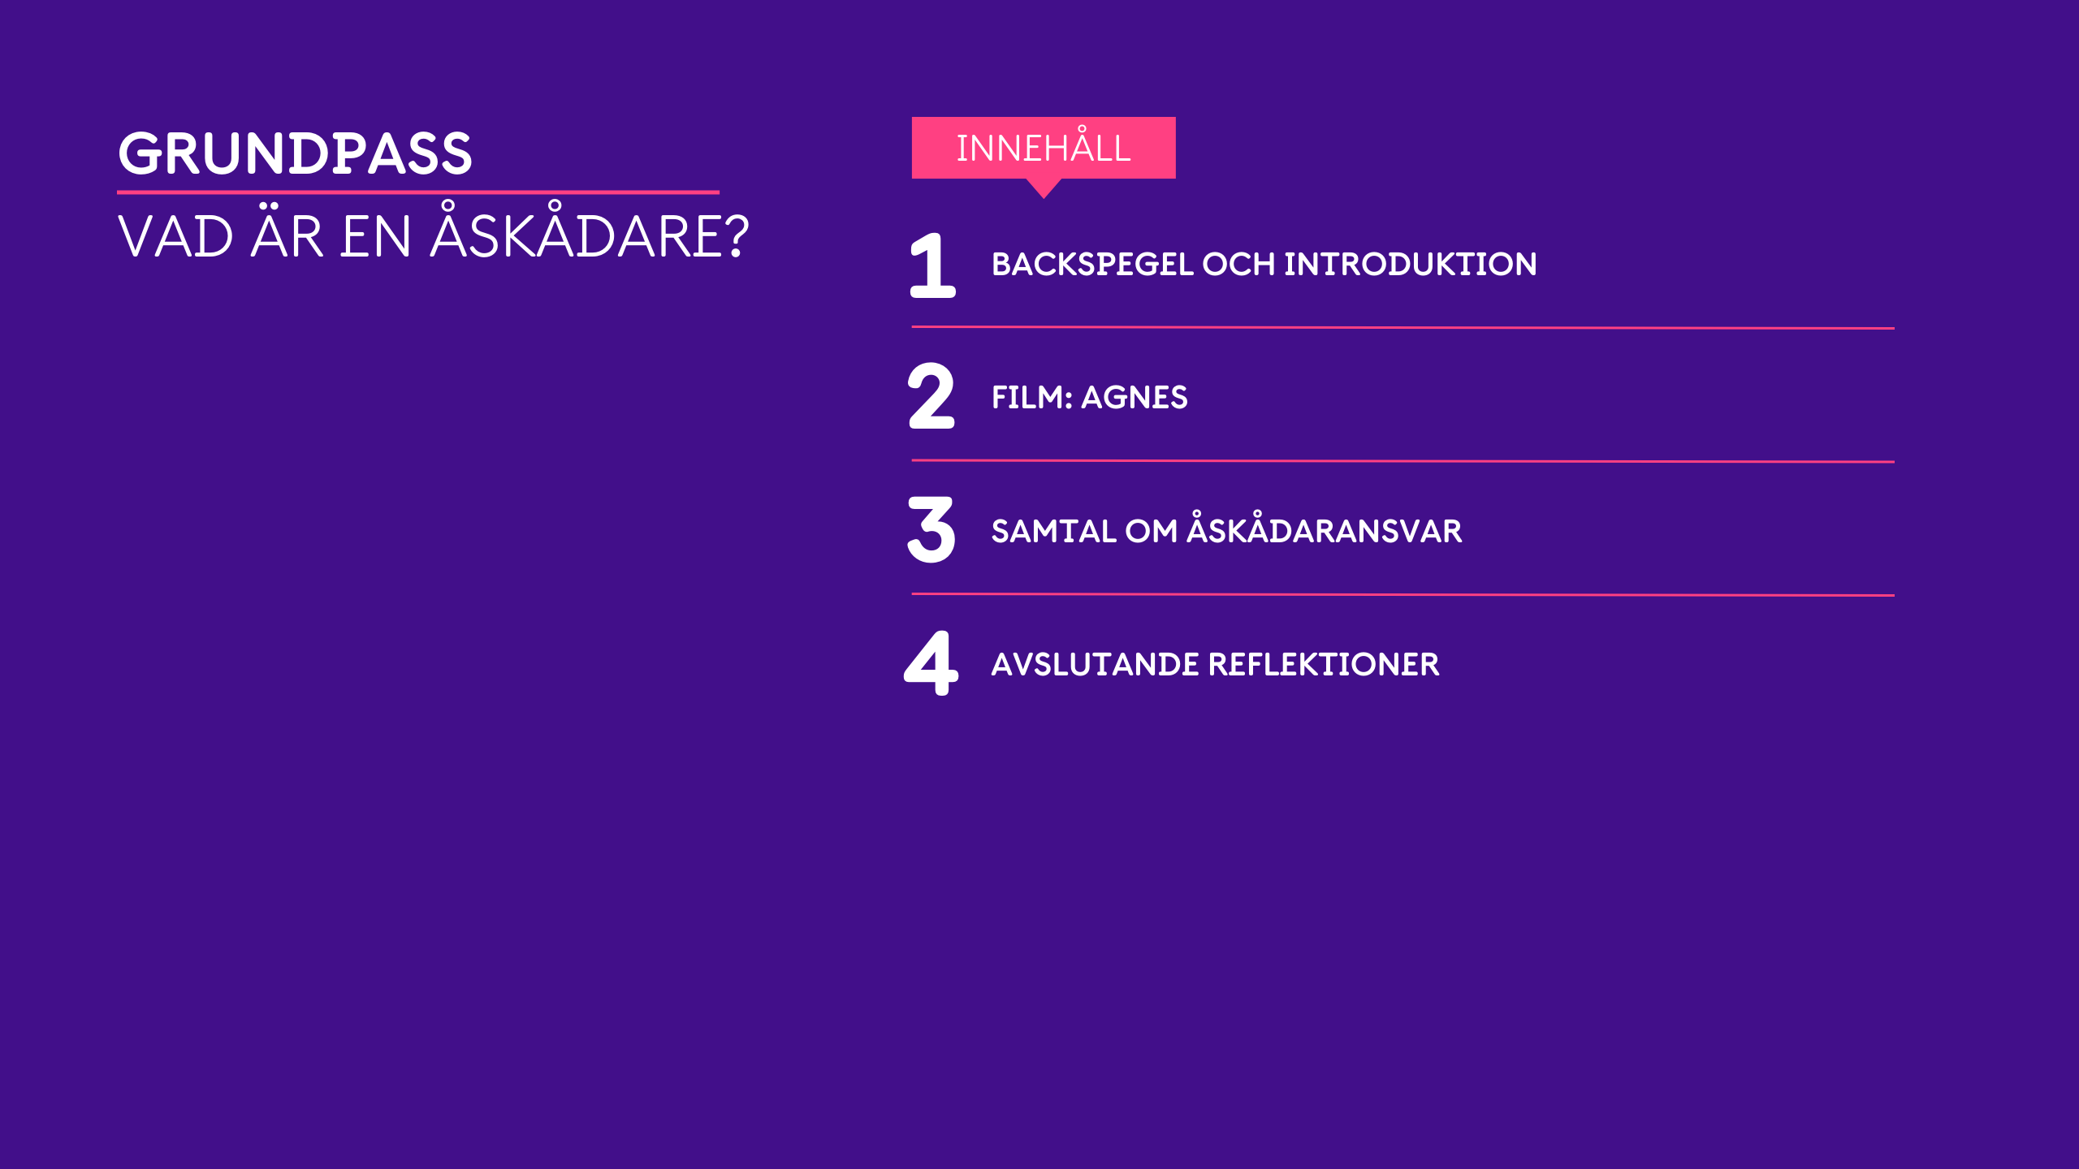
Notes:
HÖGSTADIET
Grundpass: Vad är en åskådare? – 9.55-10.45 (50 min)
Att göra:
Förmedla:
Nu ska vi genomföra delar av grundpasset: Vad är en åskådare?
Så här ser strukturen ut.
Återkommande för varje pass är:
Backspegel och introduktion
Avslutande reflektioner (berätta om loggboken)

Slide 60
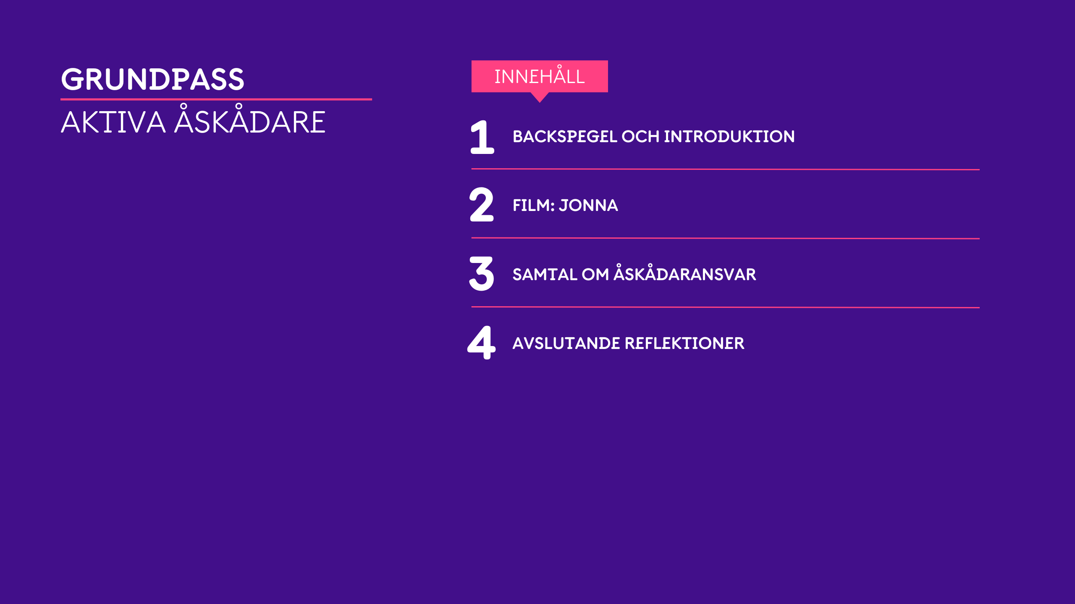
Notes:
GYMNASIET
Grundpass: Aktiva åskådare – 9.55-10.45 (50 min)
Att göra:
Förmedla:
Nu ska vi genomföra delar av grundpasset: Aktiva åskådare
Så här ser strukturen ut.
Återkommande för varje pass är:
Backspegel och introduktion
Avslutande reflektioner (berätta om loggboken)

Slide 61
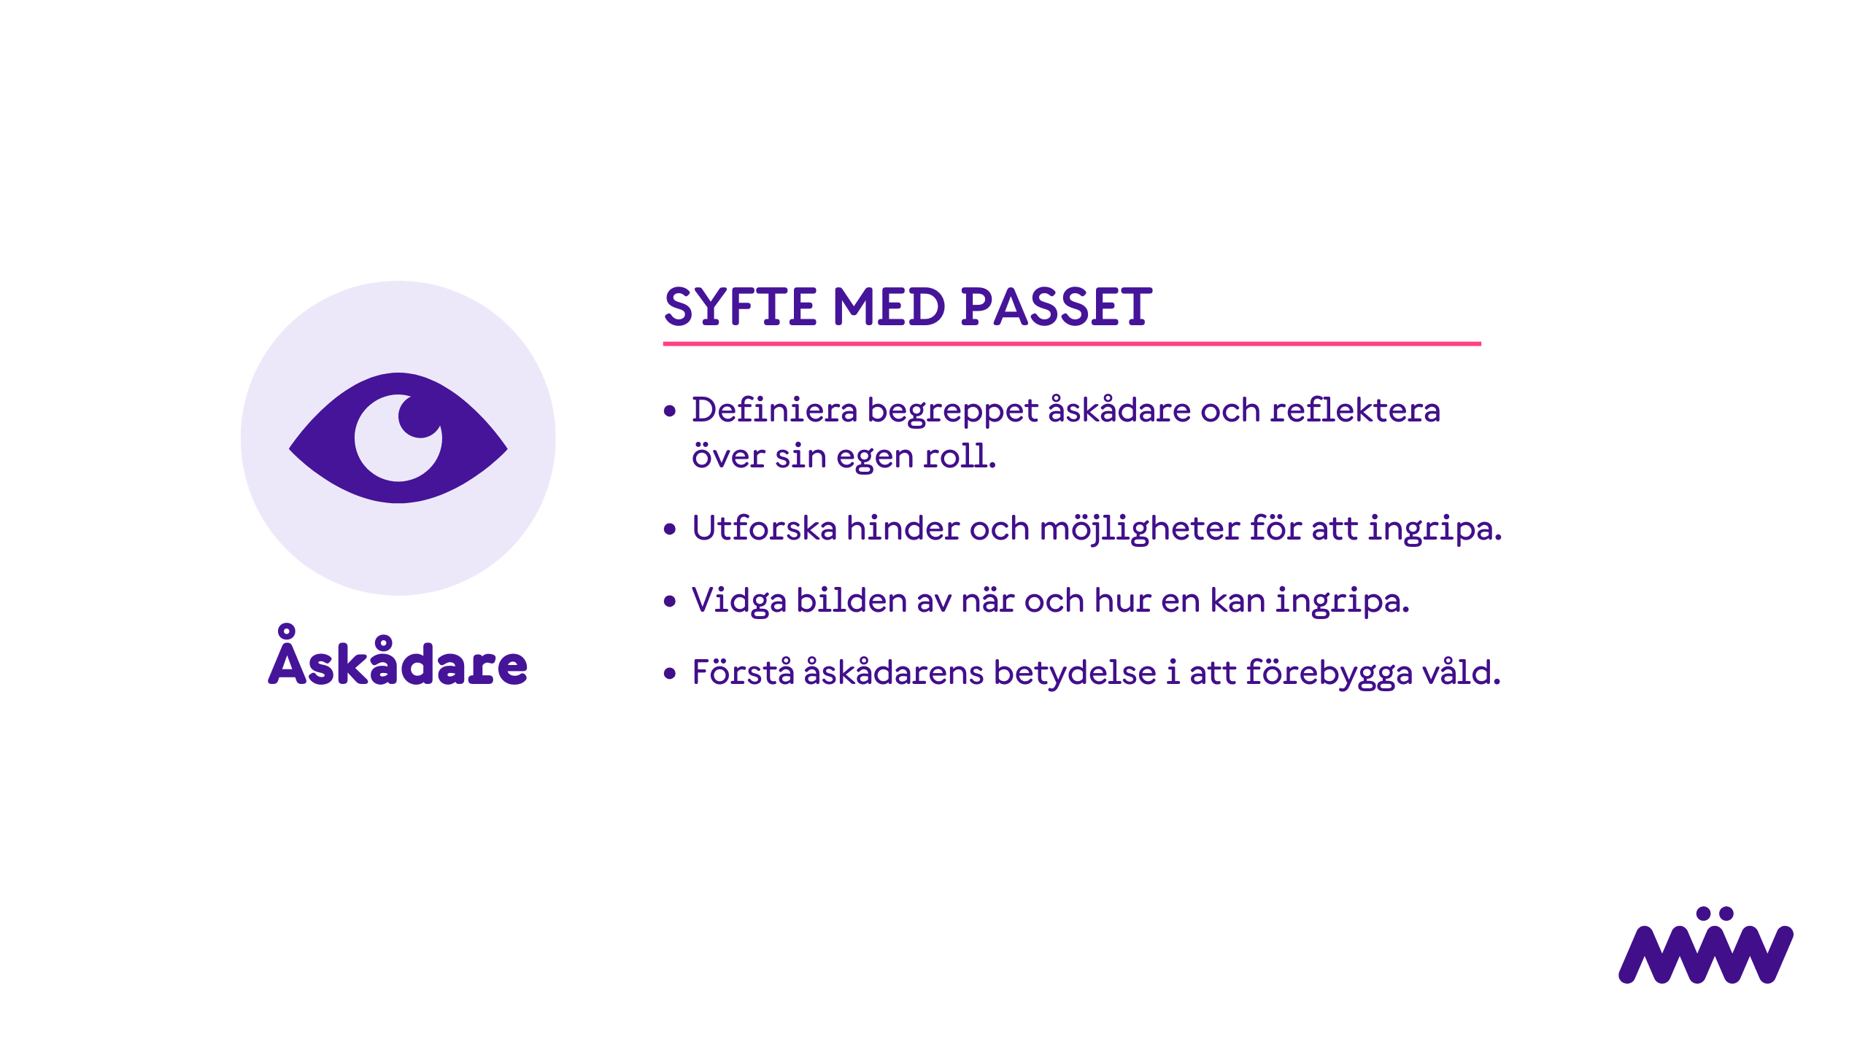
Notes:
Att göra:
Gå igenom passets syfte.
Förmedla:
Det första steget blir nu att uppleva övningen – som att ni vore elever.
Efter övningen kommer vi reflektera kring den.
Genomför övningen via www.mvpsverige.se:
Mellanstadiet – Grundpass: Vad är en åskådare?
2. Vad är en åskådare?
3. Vad gör det svårt och lätt?
4. Hitta lösningar
Högstadiet – Grundpass: Vad är en åskådare?
2. Film: Agnes
3. Samtal om åskådaransvar
Gymnasiet – Grundpass: Aktiva åskådare
2. Film: Jonna
3. Samtal om åskådaransvar

Slide 62
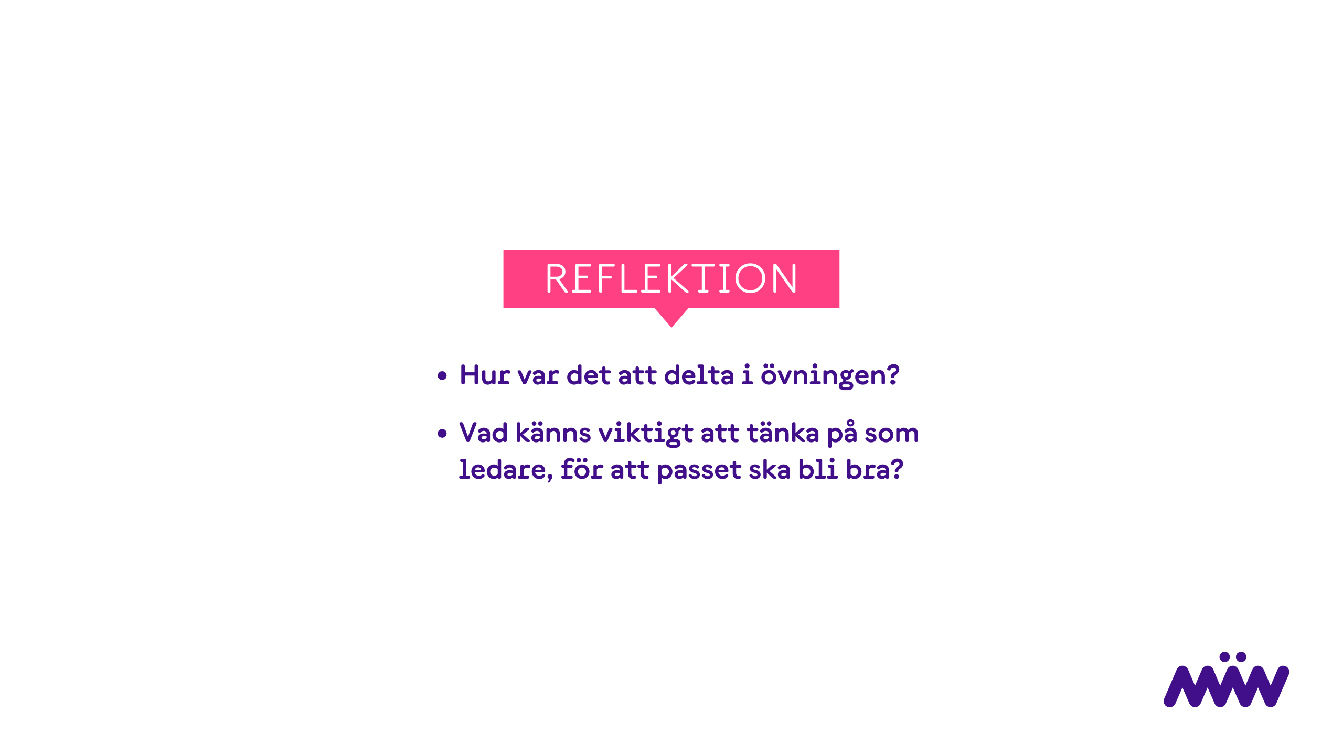
Notes:
Att göra:
Reflektera kring övningen utifrån frågorna på sliden.

Slide 63
Notes:
Paus – 10.45-11.00 (15 min)

Slide 64

Notes:
MELLANSTADIET
Grundpass: Vad är våld? – 11.00-12.00 (60 min)
Att göra:
Förmedla:
Nu ska vi genomföra delar av grundpasset: Vad är våld?
Så här ser strukturen ut.

Slide 65

Notes:
HÖGSTADIET/GYMNASIET
Grundpass: Vad är våld? – 11.00-12.00 (60 min)
Att göra:
Förmedla:
Nu ska vi genomföra delar av grundpasset: Vad är våld?
Så här ser strukturen ut.

Slide 66

Notes:
Att göra:
Gå igenom passets syfte.
Förmedla:
Det första steget blir nu att uppleva övningen – som att ni vore elever.
Efter övningen kommer vi reflektera kring den.
Genomför övningen via www.mvpsverige.se:
Mellanstadiet – Grundpass: Vad är våld?
2. Personlig berättelse
3. Bredda bilden av våld
4. Våldspyramiden
Högstadiet – Grundpass: Vad är våld?
2. Personlig berättelse
3. Definiera våld
Gymnasiet – Grundpass: Vad är våld?
2. Personlig berättelse
3. Definition av våld

Slide 67
Notes:
Att göra:
Reflektera kring övningen utifrån frågorna på sliden.

Slide 68

Notes:
Lunch – 12.00-13.00 (60 min)

Slide 69

Notes:
Lilla rummet – 13.00-13.25 (25 min)
Att göra:
Förmedla:
Nu ska vi göra en självreflektionsövning.
Denna övning görs inte med elever.

Slide 70

Notes:
Att göra:
Gå igenom skillnaden på stora och lilla rummet.
________________________
Stöd till ledaren:
Hittills har vi till stor del befunnit oss i Stora rummet. Där pratar vi på en strukturell och samhällelig nivå.
I stora rummet hamnar diskussionerna ofta i övergripande mönster, förklaringar och i tankar om hur vi begripliggör världen.
Vi befinner oss ofta i Stora rummet, kanske framförallt i professionella sammanhang.
Nu kommer vi att kliva in i Lilla rummet och där är fokus snarare i det personliga och känslomässiga.

Slide 71

Notes:
Att göra:
Gå igenom Lilla rummets form.

Slide 72

Notes:
Att göra:
Gå igenom Lilla rummets regler.
Tipsa deltagarna om att fota av reglerna.

Slide 73

Notes:
Att göra:
Presentera frågeställningen.
En utbildare delar en berättelse i helgrupp.
Dela in deltagarna i grupper om 3 (max 4) personer.
Be deltagarna sätta sig i sina grupper och påbörja övningen.

Slide 74

Notes:
Att göra:
Fråga:
Hur det kändes att göra det här?
Varför tror ni att vi gör den här övningen?
________________________
Stöd till ledaren:
Syftet med övningen är att få reflektera kring sina egna erfarenheter av våld och lyssna på andras.
Övningen synliggör att erfarenheter av våld är vanligt och att de ofta finns i rummet.
Det är viktigt att ha med sig när vi samtalar om våld med eleverna.

Slide 75
Notes:
Bensträckare – 13.25-13.30 (5 min)

Slide 76

Notes:
MELLANSTADIET
Grundpass: Påhittade könsnormer – 13.30-14.30 (60 min)
Att göra:
Förmedla:
Nu ska vi genomföra delar av grundpasset: Påhittade könsnormer.
Så här ser strukturen ut.
Informera om att man i grundpasset före (Vad är normer?) pratar om normer mer generellt innan detta pass.

Slide 77

Notes:
HÖGSTADIET/GYMNASIET
Grundpass: Vad är könsnormer? – 13.30-14.30 (60 min)
Att göra:
Förmedla:
Nu ska vi genomföra delar av grundpasset: Vad är könsnormer?
Så här ser strukturen ut.
Informera om att det finns ett temapass (Vad är normer?) som rekommenderas att genomföra innan detta pass, ifall gruppen inte pratat om normer tidigare.

Slide 78

Notes:
Att göra:
Gå igenom passets syfte.
Förmedla:
Det första steget blir nu att uppleva övningen – som att ni vore elever.
Efter övningen kommer vi reflektera kring den.
Genomför övningen via www.mvpsverige.se:
Mellanstadiet – Grundpass: Påhittade könsnormer
2. Personlig berättelse
3. Film: Påhittade könsnormer
4. Fyra hörn-övning
Högstadiet – Grundpass: Vad är könsnormer?
3. Film: Könsnormer
4. Genuslådorna
Gymnasiet – Grundpass: Könsnormer
3. Film: Könsnormer
4. Genuslådorna

Slide 79
Notes:
Att göra:
Reflektera tillsammans utifrån frågorna på sliden.

Slide 80

Notes:
Paus/Fika – 14.30-15.00 (30 min)

Slide 81

Notes:
MVP-ledarens roll – 15.00-15.40 (40 min)
Att göra:
Förmedla:
Nu kommer vi påbörja ett samtal om MVP-ledarens roll i klassrummet.

Slide 82

Notes:
Att göra:
Läs upp citat.
Sammanfatta:
Er roll är att leda samtalet, inte att predika eller förmedla rätt och fel.
Utgångspunkten är att eleverna i ett tryggt rum ska få tänka och diskutera svåra frågor tillsammans.
Lyckas ni med det så lyckas ni med MVP-arbetet.
________________________
Stöd till ledaren:
Citatet kommer från Skolverkets utvärdering av MVP, 2018.

Slide 83

Notes:
Att göra:
Förmedla punkterna ovan.
________________________
Stöd till ledaren:
Förstå målen med programmet och dess koppling till förändringstrategierna
Som ledare behöver vi förstå syftet med övningarna, för att samtalet ska bli verkningsfullt. Ofta kan diskussioner sticka iväg åt alla möjliga håll. Då behöver man som ledare bottna i målet med övningen för att kunna leda tillbaka samtalet till frågorna som knyter an till MVPs förändringstrategier – dvs bredda bilden av våld, utmana skadliga normer som bidrar till våld och fokusera på hur vi som åskådare kan ingripa för att utmana dessa normer och motverka våldet.
Följa manualen
Manualen är uppbyggd med en genomtänkt progression och bygger på att man ska ha pratat om vissa ämnen innan nya introduceras. Manualen är också effektutvärderad. Ändrar MVP-ledare i manualens innehåll och ordning blir det svårare att mäta effekterna av arbetet.
Vara lyhörd inför elevernas vardag
För att de teman i MVP-manualen ska bli meningsfulla för deltagarna är det viktigt att ledarna lyssnar in det barn och unga delar med sig av och knyter an till deras exempel på saker i vardagen. Det kan till exempel handla om att ställa frågor om hur skojbråk ser ut hos oss, vilka skadliga normer som är påtagliga hos oss osv.
Bottna i MVP-ledarens roll – VIKTIG!
MVP-ledarens roll är att leda samtalet, inte att predika eller förmedla rätt och fel. Utgångspunkten är att eleverna i ett tryggt rum ska få tänka och diskutera svåra frågor högt tillsammans, med en ledare som fördelar ordet och tar ansvar för tryggheten i rummet.

Slide 84

Notes:
Att göra:
Förmedla ledarens roll och funktion i MVP.
________________________
Stöd till ledaren:
Som MVP-ledare är din roll först och främst att möjliggöra samtal mellan deltagare.
Du är inte där som en ”expert” i rummet, som ska svara på frågor eller förmedla vad som är rätt och fel.
Du är där för att lyssna och själv ställa frågorna.
Med din egen nyfikenhet är din uppgift att inspirera till engagemang och uppmuntra samtliga (ink. dig själv) till att kritiskt granska skadliga normer, egna åsikter eller antaganden.

Slide 85

Notes:
Att göra:
Förmedla viktiga utgångspunkter i ledarskapet.
Konkretisera vid behov.
________________________
Stöd till ledaren:
Lyssna för att förstå – säkerställ att du lyssnar för att förstå och inte för att ge ”svar på tal”.
Empatisera med deltagarna – bekräfta att det kan vara svårt att dela med sig och tacka deltagarna när de gör det.
Utgå från att alla finns i rummet – anta inget du inte vet om dina deltagare. Utgå ifrån att alla typ av erfarenheter finns i rummet. Till exempel: Hur hade du uttryckt dig om du visste att en transperson satt i rummet? (dvs – utgå från att det alltid finns det).
Behåll personliga åsikter för dig själv – din uppgift är att få deltagarna att reflektera kritiskt kring sina egna åsikter/antaganden, därför bör du undvika att stänga ner dialogen genom att bestämt uttrycka din egen åsikt.
Ingen är någonsin ”färdiglärd” – involvera dig själv i förändringsarbetet med prestigelöshet. Var ödmjuk inför din egen kunskap och var mottaglig för feedback från din omgivning.

Slide 86

Notes:
Att göra:
Låt deltagarna diskutera två och två kring vad varje del innebär för dem, mer konkret i sitt ledarskap (förebild, prestigelös, utmanande, omsorgsfull)
Tips: genomför övningen som en speed dejting-runda, där deltagarna får byta plats och diskutera varje del med en ny partner efter att tiden på tex 1 minut har gått.
Avsluta övningen med att sammanfatta deltagarnas tankar i helgrupp.

Slide 87

Notes:
Gå igenom dag 2 – 15.40 (Bufferttid 20 min)
Att göra:
Gå igenom upplägget för morgondagen.
Påminn om att deltagarna behöver datorer dag 2.

Slide 88

Notes:
Avsluta dagen – 16.00

Slide 89

Notes:
FIXA INNAN:
Säkerställ wifi och ljud.
Dölj slides från mellanstadiet/högstadiet/gymnasiet beroende på utbildning.
Förbered grupprum till ledarövningar.
Kolla närvaro och fyll i deltagarlistan.

Slide 90
Notes:
MELLANSTADIET
Intro/backspegel – 8.30-8.40 (10 min)

Slide 91
Notes:
HÖGSTADIET/GYMNASIET
Intro/backspegel – 8.30-8.40 (10 min)

Slide 92

Notes:
Att göra:
Sammanfatta kort gårdagen.
Fråga:
Finns det frågor eller funderingar efter gårdagen? (Helgrupp)

Slide 93

Notes:
Att göra:
Förmedla:
Igår genomförde vi tre grundpass utifrån MVP:s förändringsstrategier.

Slide 94

Notes:
Att göra:
Gå igenom upplägget för dagen.

Slide 95

Notes:
MVP-ledarens roll (scenario) – 9.10-10.00 (50 min)
Att göra:
Förmedla:
Vi kommer nu att prata vidare om MVP-ledarens roll.

Slide 96

Notes:
Att göra:
Påminn igen om att erfarenheter kan finnas i rummet, att prata om våld är känsligt.
Förmedla:
När vi pratar om skadliga normer som bidrar till våld behöver vi vara medvetna om att det alltid kan finnas personer i rummet som upplever det vi vill synliggöra och förändra.
Därför ska vi prata om hur vi som MVP-ledare kan hantera dessa samtal så de inte blir förtryckande i stunden.

Slide 97

Notes:
Att göra:
Förmedla:
Vi ska prata om detta genom att göra en scenarioövning på samma tema.
Övningen här följer samma struktur som i metodmaterialet.

Slide 98

Notes:
Att göra:
Läs upp scenariot (alternativt be en frivillig deltagare läsa)

Slide 99

Notes:
Att göra:
Läs upp tankar som snurrar (alternativt be en frivillig deltagare läsa).

Slide 100

Notes:
Att göra:
Fråga:
Är situationen realistisk?
Är det någon som känner igen sig eller som har varit med om något liknande?
Om scenariot inte upplevs som realistiskt ber du gruppen justera beskrivningen.

Slide 101

Notes:
Att göra:
Förmedla:
Nu ska vi prata om hur man som åskådare hade kunnat ingripa i den här situationen.
Gå vidare till ingripandestrategierna på nästa slide.

Slide 102

Notes:
Att göra:
Uppmuntra deltagarna att ge exempel på hur man hade kunnat:
Ta hjälp av andra
Distrahera
Ingripa direkt
Ge omsorg
Låt deltagarna diskutera i smågrupper.
Följ upp förslagen i helgrupp.

Slide 103

Notes:
(I mån av tid)
Att göra:
Låt deltagarna diskutera frågorna i smågrupper.
Följ upp i helgrupp.

Slide 104

Notes:
Vid behov – upplever ni att gruppen har en splittrad bild av rasism, kan ni dela definitionen av rasism som vi utgår från i MVP.
________________________
Stöd till ledaren:
Definitionen av rasism kommer från samhällsforskaren Philomena Essed som menar att rasism måste förstås som en ideologi, struktur och process på samma gång:
Ideologin – handlar här om den samling av idéer och antaganden som bottnar i att människosläktet skulle kunna delas in i olika raser/folkgrupper och att dessa bär på olika egenskaper/förmågor som i sig värderades över- och underlägsna (en hierarki med vitheten som norm).
Struktur – med ordet struktur menar hon att dessa idéer, antaganden och attityder om människor bildat ett mönster och en maktstruktur över tid. En central del av vad rasism innebär är alltså denna maktstruktur – som är global, och inte bara ses i Sverige.
Process – för att förstå hur rasism fungerar menar Essed att vi därför också måste se på rasism som en process, alltså ett typ av ”görande" precis som med andra maktsystem (sexism, homofobi osv). Idéer/normer om människors olikheter baserat på ”ras” lever vidare eftersom vi gör och upprepar rasism i vardagliga antaganden om varandra. Görandet av rasism i vardagliga situationer brukar ibland beskrivas som ”vardagsrasism”.
Tänk på:
Ibland kan deltagare tala om ”omvänd rasism”, alltså idén att rasism kan riktas mot vita. I MVP utgår vi dock från att rasism inte bara handlar om enskilda attityder, utan om makt och en historiskt formad rasmaktordning som skapar strukturell ojämlikhet.
Att bli kränkt eller påhoppad för sin hudfärg är alltid fel och räknas som våld. Men att beskriva det som ”omvänd rasism” förenklar problemet, förminskar den strukturella utsattheten och kan skuldbelägga redan drabbade.

Slide 105

Notes:
Paus – 10.00-10.10 (10 min)

Slide 106

Notes:
Samtalsverktyg – 10.10-10.25 (15 min)
Att göra:
Förmedla att ni nu kommer gå igenom några samtalsverktyg som kan vara hjälpande som samtalsledare.

Slide 107

Notes:
Att göra:
Förmedla skillnaden mellan öppna och slutna frågor (med hjälp av exemplen på sliden).
Öppna frågor är att föredra – ger personer större möjlighet att tänka efter själva.

Slide 108

Notes:
Att göra:
Förmedla hur du kan bemöta frågor genom att bjuda in andra att svara (med hjälp av exemplet på sliden).
Påminn om att MVP-ledaren är där för leda samtalet (inte föra sin egen talan).

Slide 109

Notes:
Att göra:
Förmedla vikten av att bekräfta deltagares tankar och erfarenheter (med hjälp av exemplen på sliden).
________________________
Stöd till ledaren:
Att bekräfta deltagare handlar om att i ord och handling visa att du ser och hör deltagares tankar/ reflektioner/erfarenheter – utan att döma eller värdera.
Genom ögonkontakt, nyfikenhet och tacksamhet för att deltagare delar med sig – skapar vi förtroende och tillit i samtalet.

Slide 110

Notes:
Att göra:
Förmedla hur du kan spegla det deltagare säger eller berättar (med hjälp av exemplen på sliden).
________________________
Stöd till ledaren:
Att spegla är att med dina egna ord förmedla din förståelse av vad en deltagare berättar.
När vi speglar visar vi att vi vill förstå och öppna upp för ett samtal - snarare än att debattera om ”rätt/fel”.
Samtidigt ges deltagare möjlighet att korrigera en om man uppfattat något fel.
Vi kan göra det lättare för deltagare att korrigera oss med fraser som:
”Förstår jag dig rätt att du vill kunna knuffas och skoja med dina kompisar? Berätta mer…”
”Det du/ni beskriver låter som en känsla av att ingen vuxen bryr sig”

Slide 111

Notes:
Att göra:
Förmedla vikten av att vi undviker att värdera deltagares tankar, inspel och reflektioner i så stor utsträckning som möjligt.
________________________
Stöd till ledaren:
När vi värderar deltagares tankar och svar försvårar vi ett öppet samtal där det ska vara okej att få tänka olika.
Med det sagt kan vi fortfarande utmana deltagares idéer/föreställningar genom att ställa undersökande frågor.
Det är också skillnad om en deltagare värderar vad en annan deltagare säger – då deras maktposition i rummet är mer jämlik.
Det kan vi också uppmuntra till genom att bjuda in andra till att resonera om man håller med eller inte.
Undantag – kom ihåg att detta inte gäller om kränkningar eller förolämpningar sker i rummet. Vid sådana lägen bär vi som ledare ansvaret att ingripa.

Slide 112

Notes:
Att göra:
Förmedla innebörden av att sammanfatta det centrala för att skapa tydlighet i samtalet för alla (med hjälp av exemplet på sliden).

Slide 113

Notes:
Visa hemsidan – 10.25-10.35 (10 min)
Att göra:
Gå igenom hemsidan:
Resurscentrum
Lektionsöversikt
Hur man startar en lektion och delar skärm.
Feedback och support-rutorna

Slide 114

Notes:
Instruktioner till att hålla övningar – 10.35-10.40 (5 min)
Att göra:
Förmedla:
Nu ska ni få prova på att hålla i övningar ur metodmaterialet.
Syftet är att få bekanta oss mer med metodmaterialet mer det ska få prova på och öva.

Slide 115

Notes:
Att göra:
Gå igenom instruktionerna.

Slide 116

Fyll i namn
Fyll i namn
Fyll i namn
Fyll i namn
Fyll i namn
Fyll i namn
Fyll i namn
Fyll i namn
Fyll i namn
Fyll i namn
Fyll i namn
Fyll i namn
Notes:
MELLANSTADIET
Att göra:
Gå igenom gruppindelningen.
Be deltagarna om feedback kring gruppindelningen, behöver den ändras?
Informera om vilken ledare som kommer vara i vilket rum.
________________________
Stöd till ledaren:
Gör ett första utkast på grupp- och ledarindelning inför utbildningen som ni sedan kan ändra i vid behov.
Dela in så att varje ledarpar består av fler kön (en man och en kvinna ex.), så långt det är möjligt.

Slide 117

Anna
Emma
Elin
Andrea
Michael C
Pär
Edgar
Caroline
Caroline
Sofia
Mikael B
Ann-Sofie
Johannah
Monika
Linda
Joakim
Notes:
MELLANSTADIET
Att göra:
Gå igenom gruppindelningen.
Be deltagarna om feedback kring gruppindelningen, behöver den ändras?
Informera om vilken ledare som kommer vara i vilket rum.
________________________
Stöd till ledaren:
Gör ett första utkast på grupp- och ledarindelning inför utbildningen som ni sedan kan ändra i vid behov.
Dela in så att varje ledarpar består av fler kön (en man och en kvinna ex.), så långt det är möjligt.

Slide 118

Fyll i namn
Fyll i namn
Fyll i namn
Fyll i namn
Fyll i namn
Fyll i namn
Fyll i namn
Fyll i namn
Fyll i namn
Fyll i namn
Fyll i namn
Fyll i namn
Notes:
HÖGSTADIET
Att göra:
Gå igenom gruppindelningen.
Be deltagarna om feedback kring gruppindelningen, behöver den ändras?
Informera om vilken ledare som kommer vara i vilket rum.
________________________
Stöd till ledaren:
Gör ett första utkast på grupp- och ledarindelning inför utbildningen som ni sedan kan ändra i vid behov.
Dela in så att varje ledarpar består av fler kön (en man och en kvinna ex.), så långt det är möjligt.

Slide 119

Fyll i namn
Fyll i namn
Fyll i namn
Fyll i namn
Fyll i namn
Fyll i namn
Fyll i namn
Fyll i namn
Fyll i namn
Fyll i namn
Fyll i namn
Fyll i namn
Notes:
GYMNASIET
Att göra:
Gå igenom gruppindelningen.
Be deltagarna om feedback kring gruppindelningen, behöver den ändras?
Informera om vilken ledare som kommer vara i vilket rum.
________________________
Stöd till ledaren:
Gör ett första utkast på grupp- och ledarindelning inför utbildningen som ni sedan kan ändra i vid behov.
Dela in så att varje ledarpar består av fler kön (en man och en kvinna ex.), så långt det är möjligt.

Slide 120

Notes:
Förberedelsetid + egen paus – 10.40-11.30 (50 min)
Att göra:
Förmedla:
Nu kommer ni få tid för förberedelser ink. egen paus.
Återsamling sker 11.30 i halvgrupper.
Understryk vikten av att vara på plats i tid.
Tider för grupper:
Grupp 1 – 11.30-12.00
Lunch – 12.00-13.00 (60 min)
Grupp 2 – 13.00-13.30
Grupp 3 – 13.30-14.00
Paus – 14.00-14.15 (15 min)
Grupp 4 – 14.15-14.45
Grupp 5 – 14.45-15.15
Bensträckare – 15.15-15.20 (5 min)
Grupp 6 – 15.20-15.50
Reflektion i halvgrupp – 15.50-16.00 (10 min)
Paus/förflyttning – 16.00-16.10 (10 min)
Samling i helgrupp – 16.10

Slide 121

Notes:
Hålla i övningar – 11.30-12.00
Att göra:
Deltagarna håller övningar i ledarpar, i respektive halvgrupp.
Tider för grupper:
Grupp 1 – 11.30-12.00
Lunch – 12.00-13.00 (60 min)
Grupp 2 – 13.00-13.30
Grupp 3 – 13.30-14.00
Paus – 14.00-14.15 (15 min)
Grupp 4 – 14.15-14.45
Grupp 5 – 14.45-15.15
Bensträckare – 15.15-15.20 (5 min)
Grupp 6 – 15.20-15.50
Reflektion i halvgrupp – 15.50-16.00 (10 min)
Paus/förflyttning – 16.00-16.10 (10 min)
Samling i helgrupp – 16.10

Slide 122

Notes:
Lunch – 12.00-13.00 (60 min)

Slide 123
Notes:
Hålla i övningar – 13.00-16.00
Att göra:
Deltagarna håller övningar i ledarpar, i respektive halvgrupp.
Tider för grupper:
Grupp 1 – 11.30-12.00
Lunch – 12.00-13.00 (60 min)
Grupp 2 – 13.00-13.30
Grupp 3 – 13.30-14.00
Paus – 14.00-14.15 (15 min)
Grupp 4 – 14.15-14.45
Grupp 5 – 14.45-15.15
Bensträckare – 15.15-15.20 (5 min)
Grupp 6 – 15.20-15.50
Reflektion i halvgrupp – 15.50-16.00 (10 min)
Paus/förflyttning – 16.00-16.10 (10 min)
Samling i helgrupp – 16.10

Slide 124

Notes:
Reflektion i halvgrupp – 15.50-16.00 (10 min)
Att göra :
Reflektera kring frågeställningarna i halvgruppen.

Slide 125

Notes:
Vad blir nästa steg? (helgrupp) – 16.10-16.30 (20 min)
Att göra:
Berätta att vi nu kommer gå titta på vad som sker härnäst.
Gå igenom de efterkommande slides.

Slide 126

Notes:
Förmedla:
Efter utbildningen behöver ni gemensamt planera de fortsatta stegen i genomförandet.
Vi rekommenderar att ni redan ni bokar in gemensam planeringstid för detta.
Som stöd finns här planeringsguiden som tydliggör vad som behöver vara på plats inför start.
Planeringsguiden hittar ni under avsnittet ”förberedelser” i metodmaterialet.

Slide 127

Notes:
Att göra:
Förmedla:
Ett 50-tal kommuner runtom i landet jobbar med MVP!
Vissa har arbetat länge med metoden, så det finns mycket erfarenhet och praktisk kunskap att ta del av.
Varje termin anordnar MÄN inspirationsträffar för MVP-ledare runt om i landet – med syfte att möjliggöra fortbildning och erfarenhetsutbyte i det våldsförebyggande arbetet.

Slide 128

Notes:
Avsluta dagen – 15.50-16.00
Att göra:
Avrunda utbildningen genom att visa filmen som pepp och inspiration! (2:44 min)
Filmklippet kommer från Lilla aktuellts reportage om Knutbyskolans våldsförebyggande arbete med MVP Mellanstadiet (Stockholm, Rinkeby).
Länk till youtube:
https://www.youtube.com/watch?v=AAcNRtGf48k

Slide 129

Notes:
Avsluta dagen – 15.50-16.00
Att göra:
Kör en valfri utcheckningsrunda (i mån av tid)
Tacka för utbildningen och önska deltagarna lycka till.
Dela era kontaktuppgifter vid behov.
Berätta att vid frågor till MÄN kan de mejla adressen på sliden.

